Slide 1
FIELD GUIDE / 2026.10
01
산업 솔루션
사용 매뉴얼
실제 화면을 따라 배우는 41개 동작
7개 솔루션 · 로컬 실습
PLC Studio
Gateway
TwinForge
OEEAnalyzer
DataNexus
Assistant
AssetHub
산업 솔루션 통합 사용 매뉴얼 2026.10.24
Notes:
7개 솔루션, 41개 동작. 실제 조작 캡처 38장. 현재 환경에서 수행하지 못한 OEE 절차 3개는 본문에서 별도 표시합니다. 아이콘 출처 assets/design/icon-provenance.json.

Slide 2
동작 찾기
02
필요한 동작으로 바로 이동
1/2 41개 동작의 쪽 번호는 아래 색인에서 확인합니다
PLC Studio
IIoT Gateway
PLC 연결과 태그 현황 읽기
7
수집 구성과 저장소 확인
13
태그 값·품질·시각 확인
8
교육용 Modbus 채널 등록
14
원하는 태그만 빠르게 찾기
9
구성 검색 후 다시 불러오기
15
가상 Ladder 한 번 실행하기
10
Gateway·OPC UA 상태 점검
16
통신 로그에서 장애 단서 찾기
11
TwinForge
OEEAnalyzer
공장 데이터의 출처 읽기
18
OEE 로그인 화면 확인
25
모의 공장 시작·정지하기
19
개발용 계정 빠르게 채우기
26
설비 검색과 구역 필터
20
API 오류와 계정 오류 구분
27
설비 상세와 시점 확인
21
설비와 기간으로 OEE 조회
28
필터 설비를 CSV로 저장
22
OEE 상태 필터와 CSV 저장
29
운영·설계·매핑 화면 둘러보기
23
조회 대시보드와 로그아웃
30
산업 솔루션 통합 사용 매뉴얼 2026.10.24

Slide 3
동작 찾기
03
필요한 동작으로 바로 이동
2/2 41개 동작의 쪽 번호는 아래 색인에서 확인합니다
DataNexus
Industrial Assistant
스트림 연결과 수신 구분
32
비서 접속과 조회 범위 확인
38
CSV를 차트와 분석 행으로
33
예시 질문을 확인하고 보내기
39
분석 행 필터와 강조 비교
34
선택 설비의 PLC 상태 조회
40
관측 결과를 로컬 보고서로
35
답변의 출처·품질 검토
41
제조 연동 근거와 갱신 제어
36
답변과 근거를 함께 복사
42
대화를 Markdown으로 저장
43
대화 맥락 비우고 새로 시작
44
Industrial AssetHub
온톨로지 작업공간 둘러보기
46
교육용 자산의 원본 선언
47
초안 저장과 식별자 확인
48
온도 개념 후보 검토
49
개념·단위·계측 위치 연결
50
키워드로 의미 연결 근거 찾기
51
Host 상태와 운영 준비 구분
52
일곱 솔루션의 HTTP 상태 확인
53
산업 솔루션 통합 사용 매뉴얼 2026.10.24

Slide 4
실습 범위
04
연결 상태와 실습 범위
실선은 확인한 조회 경로, 점선은 현재 환경에서 검증하지 못한 경로입니다
PLC Studio
IIoT Gateway
TwinForge
OEEAnalyzer
DataNexus
가상 PLC와 원본 태그
수집 구성과 통신 상태
3D 공장과 설비 탐색
생산 효율과 계산 증거
CSV 탐색과 보고서
PLC HTTP 조회
Gateway / OEE
backend 미연결
Assistant에서 원본 품질과 시각 확인
AssetHub의 자산 선언과 의미 연결은 로컬 초안 범위에서 확인했습니다
산업 솔루션 통합 사용 매뉴얼 2026.10.24
Notes:
[
{
"source": "PLC Simulation",
"target": "Gateway",
"purpose": "현장 값과 품질 수집",
"status": "현재 전체 경로 미검증"
},
{
"source": "Gateway",
"target": "TwinForge",
"purpose": "OPC UA 운영 값",
"status": "현재 backend 미연결"
},
{
"source": "TwinForge",
"target": "OEEAnalyzer",
"purpose": "생산 맥락",
"status": "현재 API 미연결"
},
{
"source": "OEEAnalyzer",
"target": "DataNexus",
"purpose": "계산 결과 조회",
"status": "현재 API/Kafka 미연결"
},
{
"source": "PLC Simulation",
"target": "Assistant",
"purpose": "읽기 전용 HTTP 상태 조회",
"status": "캡처로 확인"
},
{
"source": "AssetHub",
"target": "소스 선언",
"purpose": "로컬 식별과 의미 연결",
"status": "초안 범위에서 확인"
}
]

Slide 5
화면 읽기
05
값을 읽을 때 함께 볼 세 가지
값 하나만으로 전체 설비의 정상 여부를 판정하지 않습니다
값
품질
원본 시각
무엇을 측정했는지
이름과 단위 대조
GOOD 또는 경고
태그별 상태 확인
최근 값인지 확인
화면 접속 시각과 구분
HTTP 응답, 데이터 최신성, 실제 설비 운전은 서로 다른 확인 대상입니다
산업 솔루션 통합 사용 매뉴얼 2026.10.24

Slide 6
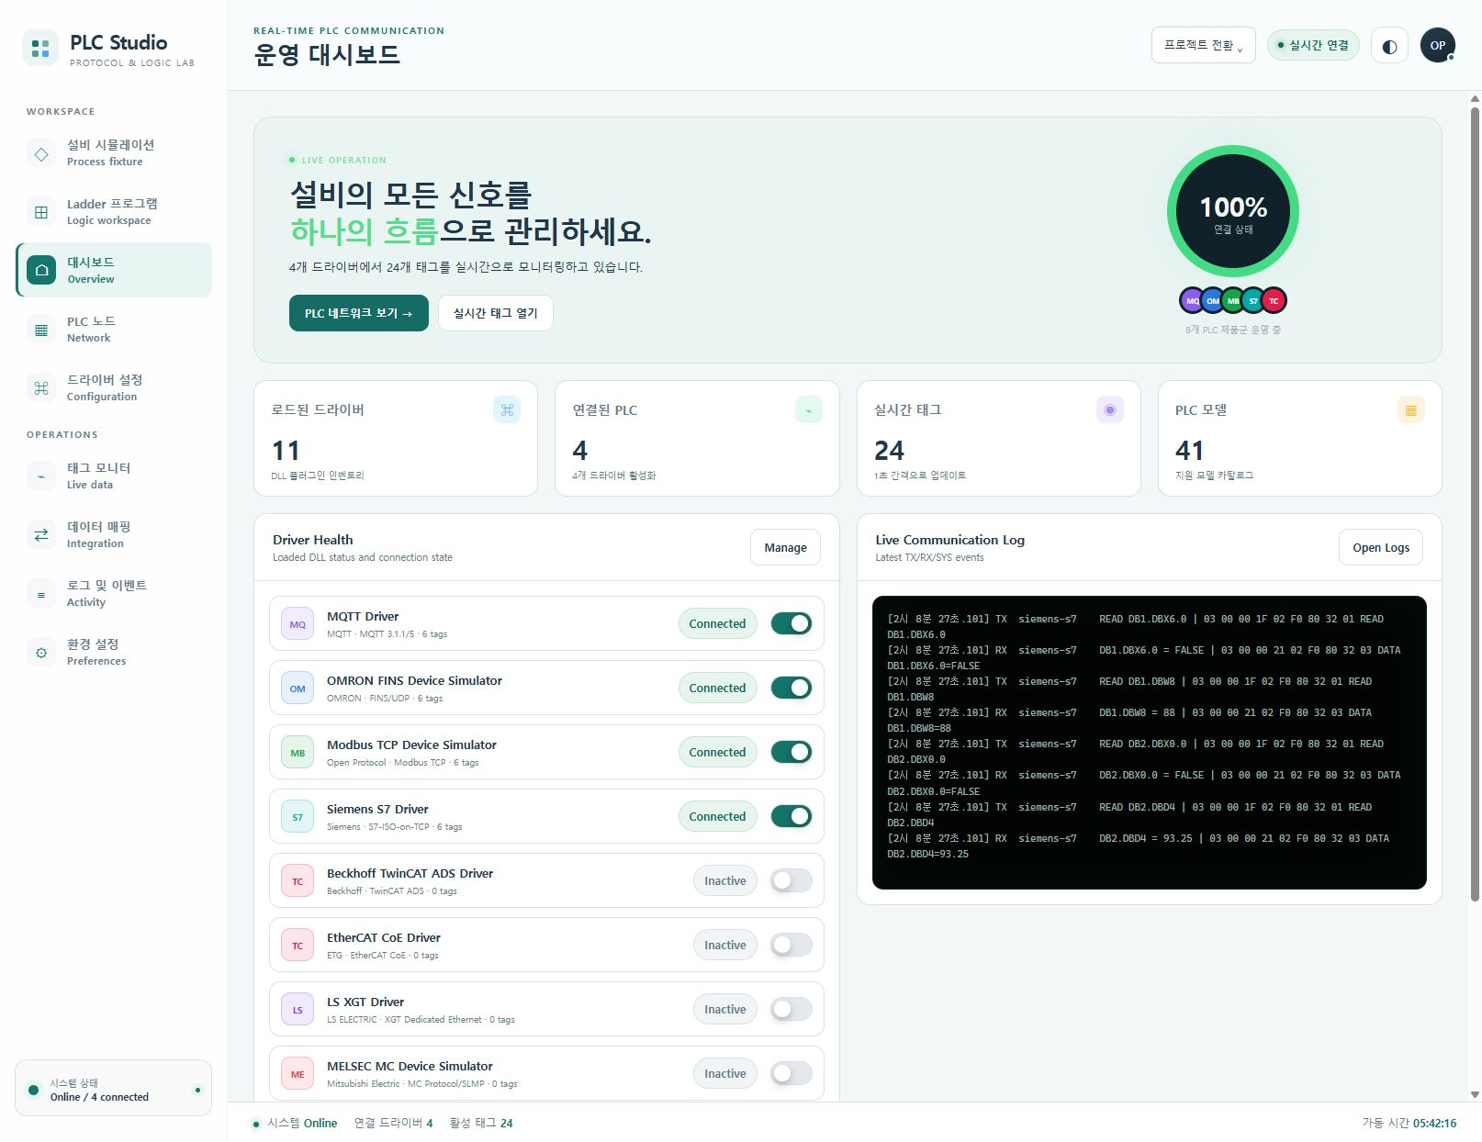
01 PLC Studio
06
PLC Studio
장치 연결부터 원본 태그와 가상
Ladder까지
5개 동작
연결 현황 읽기
태그 근거 확인
가상 I/O 실습
http://127.0.0.1:5180/
산업 솔루션 통합 사용 매뉴얼 2026.10.24
Notes:
원본: data/01-plc.json
시작 주소: http://127.0.0.1:5180/
{
"scope": "가상 PLC의 상태 조회, 원본 태그 관측·검색, 가상 Ladder 단일 스캔과 통신 로그 확인. 설비 시뮬레이션의 모터·컨베이어 그림은 가상 장치이며 물리 설비의 운전을 증명하지 않습니다.",
"prerequisites": [
"로컬 PLC Studio 서버가 http://127.0.0.1:5180/ 에서 실행 중이어야 합니다. 파일을 직접 여는 file:// 미리보기에서는 통신할 수 없습니다.",
"태그 조회에는 적어도 하나의 활성 드라이버가 필요합니다. 드라이버의 Enabled 상태와 Connected 상태는 서로 다릅니다.",
"Ladder 실습은 다른 사용자의 운전과 겹치지 않는 가상 실습 환경에서 진행합니다. 아래 단일 스캔 실습은 PLC 드라이버 태그 연결이 모두 '가상 I/O'인 경우를 전제로 합니다.",
"화면 수치와 접속 상태는 캡처 시점의 값입니다. 고정된 드라이버 수나 태그 수를 정상 판정 기준으로 사용하지 않습니다."
]
}
아이콘: Lucide. 원본 및 라이선스 assets/design/icon-provenance.json, LICENSE-Lucide.txt.
PLC_Simulation/src/PlcSimulator.Web/wwwroot/index.html
PLC_Simulation/src/PlcSimulator.Web/wwwroot/js/app.js
PLC_Simulation/src/PlcSimulator.Web/wwwroot/js/studio.js
PLC_Simulation/src/PlcSimulator.Web/LadderRuntime.cs
PLC_Simulation/src/PlcSimulator.Core/Ladder/LadderEngine.cs

Slide 7
PLC Studio / 01
07
PLC 연결과 태그 현황 읽기
서버 연결, 드라이버, 실제 연결 장치를 구분합니다.
실제 화면 확대
대시보드 열기
01
왼쪽 대시보드
연결 배지 확인
02
실시간 연결 · 재연결 ·
오류
현황 카드 대조
03
드라이버 · PLC · 태그
수 비교
네트워크 살펴보기
04
PLC 네트워크 보기 →
드라이버 활성화나 태그 존재만으로 실제 통신 성공을 판단하지 않습니다.
현재 카운트와 Driver Health가 표시됩니다.
모델 카탈로그 수와 실제 연결 수는 다릅니다.
산업 솔루션 통합 사용 매뉴얼 2026.10.24
Notes:
원본: data/01-plc.json
시작 주소: http://127.0.0.1:5180/
{
"operationId": "plc-overview",
"title": "운영 대시보드에서 드라이버와 태그 현황 확인",
"goal": "서버 연결과 활성 드라이버·연결된 PLC·실시간 태그 수를 구분해 확인합니다.",
"steps": [
"http://127.0.0.1:5180/ 에 접속하고 왼쪽 '대시보드'를 누릅니다. 첫 화면은 마지막 방문 메뉴에 따라 달라질 수 있습니다.",
"오른쪽 위 연결 배지에서 '실시간 연결', '재연결 중' 또는 '연결 오류'를 확인합니다.",
"'로드된 드라이버', '연결된 PLC', '실시간 태그', 'PLC 모델' 카드와 아래 'Driver Health' 목록의 상태를 읽습니다.",
"필요하면 'PLC 네트워크 보기 →'를 눌러 노드별 ENDPOINT와 '정상 품질 태그' 비율을 확인합니다.",
"원복: 왼쪽 '대시보드'를 다시 누릅니다. 이 조회와 메뉴 이동은 드라이버 설정이나 태그 값을 바꾸지 않습니다."
],
"expected": "서버에서 받은 현재 카운트와 각 드라이버 상태가 표시됩니다. 활성화되어 있어도 미연결일 수 있으며, 모델 카탈로그 수는 실제 연결된 장치 수가 아닙니다.",
"troubleshooting": [
"'파일 미리보기' 또는 '로컬 서버 실행 필요'가 보이면 브라우저에서 HTTP 주소로 다시 접속합니다.",
"'연결된 PLC'가 0이면 드라이버 목록과 '로그 및 이벤트'를 함께 확인합니다. 태그 수만으로 통신 성공을 판정하지 않습니다."
],
"verified": true,
"screenshot": "assets/screenshots/plc-overview.jpg",
"evidence": {
"capturedAtUtc": "2026-10-23T17:08:28.046Z",
"url": "http://127.0.0.1:5180/",
"observed": "대시보드에서4개연결드라이버/24개태그와모의소스표시 확인",
"sha256": "cfcd5e9dfea29a1baa0d4081c1229b22cc32faa5e28694dd4358126e5138c0f8"
}
}
아이콘: Lucide. 원본 및 라이선스 assets/design/icon-provenance.json, LICENSE-Lucide.txt.
PLC_Simulation/src/PlcSimulator.Web/wwwroot/index.html
PLC_Simulation/src/PlcSimulator.Web/wwwroot/js/app.js
PLC_Simulation/src/PlcSimulator.Web/wwwroot/js/studio.js
PLC_Simulation/src/PlcSimulator.Web/LadderRuntime.cs
PLC_Simulation/src/PlcSimulator.Core/Ladder/LadderEngine.cs

Slide 8
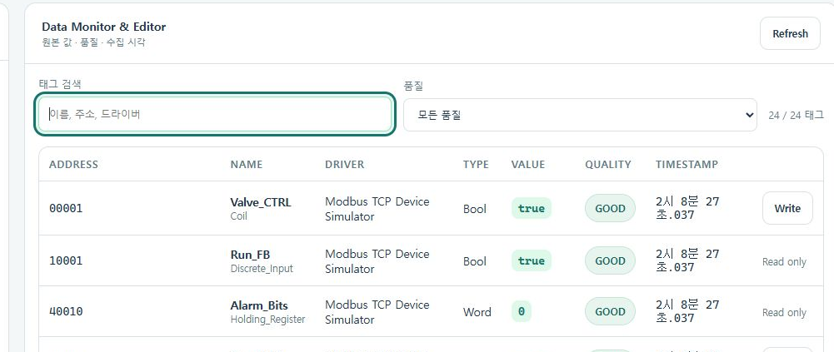
PLC Studio / 02
08
태그 값·품질·시각 확인
하나의 태그를 값과 근거가 있는 관측값으로 읽습니다.
실제 화면 확대
태그 모니터 열기
4
01
Tag Explorer에서 선택
태그 식별 확인
02
주소 · 이름 · 드라이버 ·
형식
3
값과 근거 읽기
03
값 · 품질 · 원본 시각
현재 스냅샷 갱신
2
04
Refresh로 현재값
재조회
GOOD이어도 시각이 오래되면 현재 값으로 단정하지 않습니다.
원본 값과 품질, 브라우저 로컬 시각이 보입니다.
조회 실습에서는 Write를 사용하지 않습니다.
산업 솔루션 통합 사용 매뉴얼 2026.10.24
Notes:
원본: data/01-plc.json
시작 주소: http://127.0.0.1:5180/
{
"operationId": "plc-tags",
"title": "태그의 원본 값·품질·수집 시각 확인",
"goal": "태그 이름뿐 아니라 주소, 데이터 형식, 품질과 갱신 시각을 함께 읽습니다.",
"steps": [
"왼쪽 '태그 모니터'를 누릅니다. 'Tag Explorer'와 'Data Monitor & Editor'가 나란히 표시됩니다.",
"Tag Explorer에서 확인할 태그를 선택하고 표에서 Address, Name, Driver, Type을 대조합니다.",
"Value, Quality, Timestamp를 함께 확인합니다. Timestamp는 브라우저의 로컬 시간 표기입니다.",
"오른쪽 'Refresh'를 눌러 현재 서버 스냅샷을 다시 가져옵니다. 평상시에는 실시간 연결로 값과 시각이 갱신됩니다.",
"원복: 조회만 수행했다면 원복할 설정이 없습니다. 이 절차에서는 'Write'를 누르지 않습니다."
],
"expected": "표에 드라이버가 제공한 값과 품질이 표시됩니다. GOOD은 해당 태그의 품질 정보이며, 값이 존재한다는 사실만으로 전체 설비가 정상이라는 뜻은 아닙니다.",
"troubleshooting": [
"'No tags discovered'이면 드라이버 활성화와 연결 상태를 먼저 확인합니다.",
"시각이 멈추거나 GOOD 이외의 품질이 표시되면 Refresh 후 로그를 확인합니다. 이전에 보인 값을 최신 데이터로 기록하지 않습니다."
],
"verified": true,
"screenshot": "assets/screenshots/plc-tags.jpg",
"evidence": {
"capturedAtUtc": "2026-10-23T17:08:28.552Z",
"url": "http://127.0.0.1:5180/",
"observed": "전체24태그의값/품질/타임스탬프 표시",
"sha256": "c362c4394d8823b5e799f69d2b1ec10d5829ca03552a48c98089dfb6f7077762"
}
}
아이콘: Lucide. 원본 및 라이선스 assets/design/icon-provenance.json, LICENSE-Lucide.txt.
PLC_Simulation/src/PlcSimulator.Web/wwwroot/index.html
PLC_Simulation/src/PlcSimulator.Web/wwwroot/js/app.js
PLC_Simulation/src/PlcSimulator.Web/wwwroot/js/studio.js
PLC_Simulation/src/PlcSimulator.Web/LadderRuntime.cs
PLC_Simulation/src/PlcSimulator.Core/Ladder/LadderEngine.cs

Slide 9
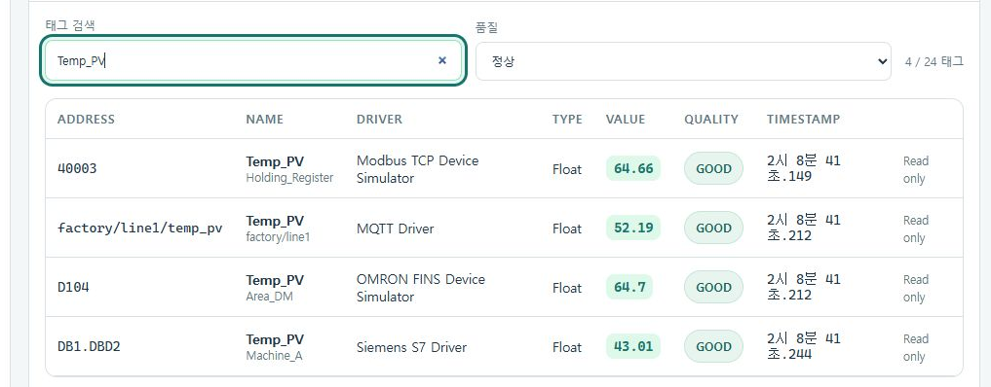
PLC Studio / 03
09
원하는 태그만 빠르게 찾기
검색어와 품질을 함께 적용해 목록을 좁힙니다.
실제 화면 확대
이름이나 주소 검색
01
태그 검색: Temp_PV
품질 조건 선택
02
정상 또는 확인 필요
결과 수 확인
03
표시 건수 / 전체 태그
수
전체 목록 복귀
04
검색 삭제 → 모든 품질
검색 결과 0건은 조건 불일치일 수 있습니다. 원본 태그는 바뀌지 않습니다.
캡처 예시는 Temp_PV·정상 조건의 4/24개입니다.
필터 중에도 값·품질·시각은 갱신됩니다.
산업 솔루션 통합 사용 매뉴얼 2026.10.24
Notes:
원본: data/01-plc.json
시작 주소: http://127.0.0.1:5180/
{
"operationId": "plc-filter",
"title": "태그 이름·주소·품질로 목록 좁히기",
"goal": "필요한 태그 또는 확인이 필요한 품질만 빠르게 찾습니다.",
"steps": [
"'태그 모니터'에서 '태그 검색' 입력칸을 찾습니다. 자리표시자는 '이름, 주소, 드라이버'입니다.",
"현재 표에 있는 태그 이름이나 주소의 일부를 입력합니다. 대소문자를 구분하지 않으며 이름·주소·드라이버·그룹을 함께 검색합니다.",
"'품질'을 기본 '모든 품질'에서 '정상' 또는 '확인 필요'로 바꿉니다. '정상'은 GOOD 품질만 남깁니다.",
"'표시 건수 / 전체 태그 수'와 결과를 확인합니다. 검색 중에도 값·품질·시각은 갱신됩니다.",
"원복: 검색어를 지우고 품질을 '모든 품질'로 되돌립니다."
],
"expected": "검색어와 품질 조건을 동시에 만족하는 태그만 남고 결과 건수가 바뀝니다. 검색 결과가 0이면 '검색 조건에 맞는 태그가 없습니다.'가 표시됩니다. 필터는 원본 태그나 드라이버를 변경하지 않습니다.",
"troubleshooting": [
"결과가 없으면 검색어를 지우고 '모든 품질'로 돌아가 원본 목록이 있는지 확인합니다.",
"'확인 필요' 결과가 0인 것은 필터에 해당하는 태그가 없다는 뜻입니다. 개별 장치의 운전 안전성을 판정한 결과는 아닙니다."
],
"verified": true,
"screenshot": "assets/screenshots/plc-filter.jpg",
"evidence": {
"capturedAtUtc": "2026-10-23T17:08:42.206Z",
"url": "http://127.0.0.1:5180/",
"observed": "Temp_PV검색+정상품질필터4/24태그확인",
"sha256": "742b909fac11fc483964a4f1b599c052169ae47548a72cc5d152abbdcacaa881"
}
}
아이콘: Lucide. 원본 및 라이선스 assets/design/icon-provenance.json, LICENSE-Lucide.txt.
PLC_Simulation/src/PlcSimulator.Web/wwwroot/index.html
PLC_Simulation/src/PlcSimulator.Web/wwwroot/js/app.js
PLC_Simulation/src/PlcSimulator.Web/wwwroot/js/studio.js
PLC_Simulation/src/PlcSimulator.Web/LadderRuntime.cs
PLC_Simulation/src/PlcSimulator.Core/Ladder/LadderEngine.cs

Slide 10
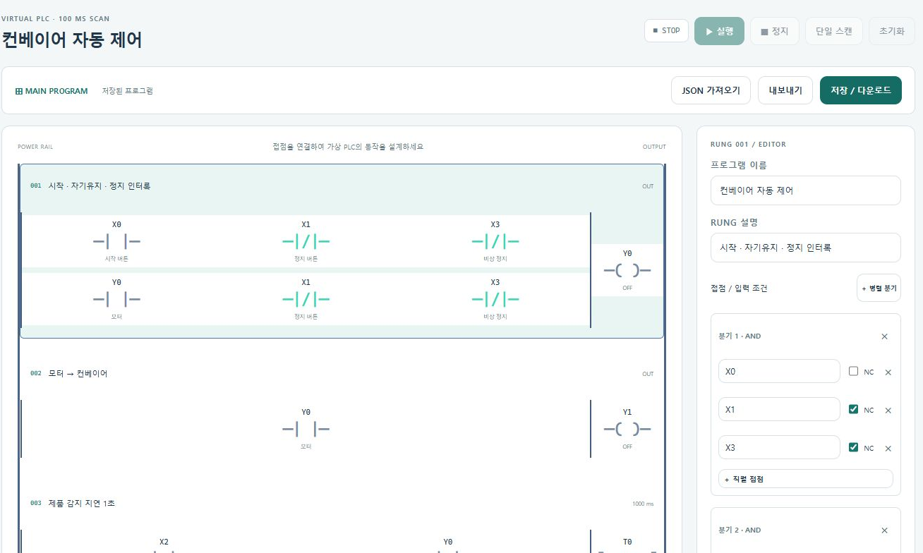
PLC Studio / 04
10
가상 Ladder 한 번 실행하기
가상 I/O에서 접점과 코일의 단일 계산을 관찰합니다.
실제 화면 확대
프로그램 확인
01
Ladder 프로그램 ·
내보내기
가상 I/O 확인
02
태그 연결이 가상
I/O인지 확인
정지 후 초기화
03
■ 정지 → 초기화
단일 스캔 실행
04
단일 스캔 한 번 후
상태 확인
초기 신호 복귀
외부 태그가 연결되어 있으면 이 실습을 멈춥니다. 저장 / 다운로드는 사용하지
않습니다.
05
초기화 → STOP 유지
100ms 기준 계산 한 번 후 STOP을 유지합니다.
입력이 OFF이면 출력도 OFF일 수 있습니다.
산업 솔루션 통합 사용 매뉴얼 2026.10.24
Notes:
원본: data/01-plc.json
시작 주소: http://127.0.0.1:5180/
{
"operationId": "plc-ladder",
"title": "가상 Ladder를 정지 상태에서 한 번 스캔",
"goal": "연속 운전 없이 접점과 출력 코일의 계산 결과를 관찰합니다.",
"steps": [
"왼쪽 'Ladder 프로그램'을 누르고 현재 프로그램을 확인합니다. 편집 전 보관이 필요하면 '내보내기'로 ladder-program.json을 저장합니다.",
"아래 'PLC 드라이버 태그 연결'에서 실습 대상 I/O가 '가상 I/O'인지 확인합니다. 외부 태그가 연결되어 있다면 이 실습을 진행하지 않고 담당자에게 구성 확인을 요청합니다.",
"'■ 정지'를 누르고 상태가 '■ STOP'인지 확인한 뒤 '초기화'를 눌러 가상 신호와 타이머 상태를 초기화합니다.",
"'단일 스캔'을 한 번 누르고 Rung의 접점·코일 상태를 확인합니다. 초기 입력이 OFF이면 출력도 OFF일 수 있습니다.",
"원복: '초기화'를 눌러 STOP과 초기 신호 상태로 돌아갑니다. 이 절차에서는 프로그램을 편집하거나 '저장 / 다운로드'를 누르지 않습니다."
],
"expected": "단일 스캔은 100ms 기준 계산 한 번을 수행하고 STOP 상태를 유지합니다. 초기화는 런타임 신호·타이머를 지우며 저장된 Ladder 프로그램 자체를 삭제하지 않습니다.",
"troubleshooting": [
"'단일 스캔은 STOP 상태에서 실행하세요.'가 표시되면 먼저 ■ 정지를 누릅니다.",
"'편집한 프로그램을 먼저 저장하세요.'가 나오면 의도하지 않은 편집 여부를 확인합니다. 현재 프로그램을 덮어써서 진행하지 말고 보관한 프로그램과 변경 내용을 검토합니다."
],
"verified": true,
"screenshot": "assets/screenshots/plc-ladder.jpg",
"evidence": {
"capturedAtUtc": "2026-10-23T17:08:57.617Z",
"url": "http://127.0.0.1:5180/",
"observed": "가상I/O 기본프로그램에서 단일스캔 수행, 실제드라이버태그쓰기연결 없음",
"sha256": "2da8e084ee8ba5c44411dcf876c1d465d574dfdaf6c180d6cfe5d09a41c0ca0d"
}
}
아이콘: Lucide. 원본 및 라이선스 assets/design/icon-provenance.json, LICENSE-Lucide.txt.
PLC_Simulation/src/PlcSimulator.Web/wwwroot/index.html
PLC_Simulation/src/PlcSimulator.Web/wwwroot/js/app.js
PLC_Simulation/src/PlcSimulator.Web/wwwroot/js/studio.js
PLC_Simulation/src/PlcSimulator.Web/LadderRuntime.cs
PLC_Simulation/src/PlcSimulator.Core/Ladder/LadderEngine.cs

Slide 11
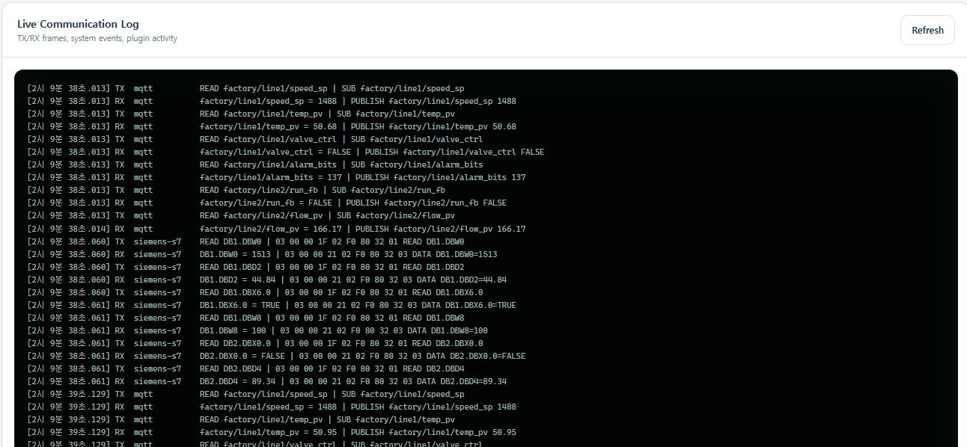
PLC Studio / 05
11
통신 로그에서 장애 단서 찾기
발생 시각, 대상 드라이버, 오류를 함께 읽습니다.
실제 화면 확대
로그 화면 열기
01
왼쪽 로그 및 이벤트
최근 로그 갱신
02
Refresh로 최근 로그
재조회
통신과 오류 대조
03
TX/RX · 오류와 태그
품질 비교
빈 로그는 기록이 없다는 뜻일 수 있습니다. 무제한 감사 기록은 아닙니다.
서버가 보관한 최근 통신·시스템 로그가 보입니다.
조회는 로그 삭제나 드라이버 재시작을 하지 않습니다.
산업 솔루션 통합 사용 매뉴얼 2026.10.24
Notes:
원본: data/01-plc.json
시작 주소: http://127.0.0.1:5180/
{
"operationId": "plc-logs",
"title": "통신 로그를 새로고침하고 장애 단서 확인",
"goal": "드라이버 연결 문제를 시간·대상·오류 메시지로 좁힙니다.",
"steps": [
"왼쪽 '로그 및 이벤트'를 누릅니다.",
"'Live Communication Log'에서 TX/RX 프레임, 시스템 이벤트와 오류·경고 항목을 읽습니다.",
"'Refresh'를 눌러 서버가 보관하는 최근 로그를 다시 가져옵니다.",
"동일 시각의 드라이버 상태와 태그 품질을 대조합니다. 로그가 없는 경우 그 사실을 그대로 기록합니다.",
"원복: 다른 메뉴로 이동하면 됩니다. Refresh는 로그 삭제나 드라이버 재시작을 수행하지 않습니다."
],
"expected": "최근 통신·시스템 로그가 표시됩니다. 이 화면은 무제한 감사 기록 보관소가 아니며 최근 로그 범위만 보여줍니다.",
"troubleshooting": [
"'No logs yet'이면 아직 기록된 이벤트가 없거나 서버 재시작 직후인지 확인합니다.",
"오류가 반복되면 대상 드라이버, 발생 시각과 메시지를 함께 전달합니다. 로그만 보고 포트나 장치 설정을 임의로 바꾸지 않습니다."
],
"verified": true,
"screenshot": "assets/screenshots/plc-logs.jpg",
"evidence": {
"capturedAtUtc": "2026-10-23T17:09:43.714Z",
"url": "http://127.0.0.1:5180/",
"observed": "Refresh 조작후통신송수신로그 표시",
"sha256": "078461a403e7fbb6abd8965c68075cc25db782b50f2898d798946999ee0867d5"
}
}
아이콘: Lucide. 원본 및 라이선스 assets/design/icon-provenance.json, LICENSE-Lucide.txt.
PLC_Simulation/src/PlcSimulator.Web/wwwroot/index.html
PLC_Simulation/src/PlcSimulator.Web/wwwroot/js/app.js
PLC_Simulation/src/PlcSimulator.Web/wwwroot/js/studio.js
PLC_Simulation/src/PlcSimulator.Web/LadderRuntime.cs
PLC_Simulation/src/PlcSimulator.Core/Ladder/LadderEngine.cs

Slide 12
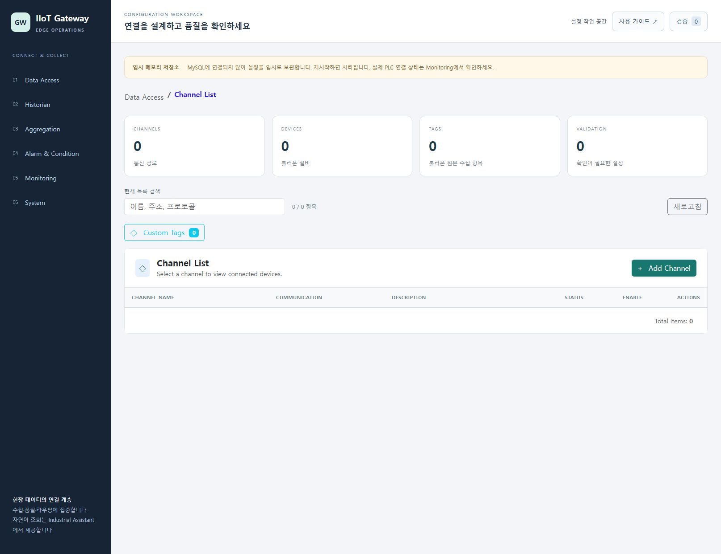
02 IIoT Gateway
12
IIoT Gateway
수집 구성을 다루고 실제 연결
상태를 구분하기
4개 동작
교육용 구성 등록
구성 검색·새로고침
수집·OPC UA 상태 점검
http://127.0.0.1:5181/
산업 솔루션 통합 사용 매뉴얼 2026.10.24
Notes:
원본: data/02-gateway.json
시작 주소: http://127.0.0.1:5181/
{
"scope": "ConfigUI에서 수집 구성을 확인하고 채널 입력 양식을 검토하며 목록 검색·새로고침과 Gateway/OPC UA 상태를 점검합니다. 현재 실습은 UI의 임시 메모리 저장소를 사용합니다. backend http://127.0.0.1:5191 과 실제 OPC UA 수집은 사용 불가 상태이므로 생산 수집 정상 상태로 간주하지 않습니다.",
"prerequisites": [
"로컬 ConfigUI http://127.0.0.1:5181/ 가 실행 중이어야 합니다.",
"현재 화면의 '임시 메모리 저장소'는 MySQL 미연결 상태입니다. 여기서 저장한 설정은 재시작 시 사라질 수 있습니다.",
"UI에 접근할 수 있다는 사실과 Gateway backend·OPC UA 연결 성공은 별개입니다. 현재 backend :5191은 사용 불가입니다.",
"아래 채널 실습은 격리된 임시 메모리 UI에 교육용 채널 하나를 저장합니다. 실제 장치 주소, 운영 설정 또는 인증서를 변경하지 않습니다."
]
}
아이콘: Lucide. 원본 및 라이선스 assets/design/icon-provenance.json, LICENSE-Lucide.txt.
IIoT.Gateway.Solution/IIoT.Gateway.Solution/IIoT.ConfigUI/Pages/DataAccess.razor
IIoT.Gateway.Solution/IIoT.Gateway.Solution/IIoT.ConfigUI/Pages/Monitoring.razor
IIoT.Gateway.Solution/IIoT.Gateway.Solution/IIoT.ConfigUI/Shared/MainLayout.razor
IIoT.Gateway.Solution/IIoT.Gateway.Solution/IIoT.ConfigUI/Services/GatewayStorageStatus.cs
IIoT.Gateway.Solution/IIoT.Gateway.Solution/IIoT.Domain/Models/Channel.cs

Slide 13
IIoT Gateway / 01
13
수집 구성과 저장소 확인
등록된 구성 수와 실제 연결 상태를 구분합니다.
실제 화면 확대
Data Access 열기
01
왼쪽 Data Access
저장소 안내 읽기
02
임시 메모리 저장소
안내
구성 수와 상태 대조
03
CHANNELS · DEVICES ·
TAGS
실습은 MySQL 미연결 임시 저장소입니다. Enable이나 등록만으로 수집 성공을
판단하지 않습니다.
현재 저장소의 구성과 검증 항목 수가 보입니다.
빈 목록은 등록된 구성이 없는 상태입니다.
산업 솔루션 통합 사용 매뉴얼 2026.10.24
Notes:
원본: data/02-gateway.json
시작 주소: http://127.0.0.1:5181/
{
"operationId": "gateway-overview",
"title": "Data Access 구성 현황과 저장소 상태 확인",
"goal": "채널·설비·태그 카운트가 무엇을 의미하는지 구분하고 임시 저장 여부를 확인합니다.",
"steps": [
"http://127.0.0.1:5181/ 에 접속한 뒤 왼쪽 'Data Access'를 누릅니다.",
"화면 위 '임시 메모리 저장소' 안내를 읽습니다. 이 안내가 보이는 실습에서는 MySQL 영구 저장이 이루어지지 않습니다.",
"CHANNELS, DEVICES, TAGS, VALIDATION 카드를 확인합니다. DEVICES와 TAGS는 현재 불러온 데이터 범위의 카운트입니다.",
"아래 목록에서 Channel Name, Communication, Description, Status, Enable을 읽습니다. 등록 또는 Enable만으로 수집 성공을 판정하지 않습니다.",
"원복: 이 조회는 설정을 변경하지 않습니다. 다른 메뉴에서 돌아올 때는 'Data Access'를 다시 누릅니다."
],
"expected": "현재 저장소에서 읽은 구성과 검증 항목 수가 표시됩니다. 빈 목록은 구성 없음 상태이며 실제 PLC가 연결되었다는 뜻이 아닙니다.",
"troubleshooting": [
"화면 연결 오류가 나오면 ConfigUI 서버와 :5181 주소를 확인합니다.",
"임시 메모리 안내가 보이면 운영 구성 저장에 사용하지 않고 MySQL 연결을 담당자가 별도로 복구해야 합니다."
],
"verified": true,
"screenshot": "assets/screenshots/gateway-overview.jpg",
"evidence": {
"capturedAtUtc": "2026-10-23T17:01:33.422Z",
"url": "http://127.0.0.1:5181/",
"observed": "Data Access 초기 구성 화면과 임시 메모리 저장 안내 확인",
"sha256": "225bf3e1cee604e29f5488e10abfa2f2781150a04abe0ca94d01f09366ee2e57"
}
}
아이콘: Lucide. 원본 및 라이선스 assets/design/icon-provenance.json, LICENSE-Lucide.txt.
IIoT.Gateway.Solution/IIoT.Gateway.Solution/IIoT.ConfigUI/Pages/DataAccess.razor
IIoT.Gateway.Solution/IIoT.Gateway.Solution/IIoT.ConfigUI/Pages/Monitoring.razor
IIoT.Gateway.Solution/IIoT.Gateway.Solution/IIoT.ConfigUI/Shared/MainLayout.razor
IIoT.Gateway.Solution/IIoT.Gateway.Solution/IIoT.ConfigUI/Services/GatewayStorageStatus.cs
IIoT.Gateway.Solution/IIoT.Gateway.Solution/IIoT.Domain/Models/Channel.cs

Slide 14
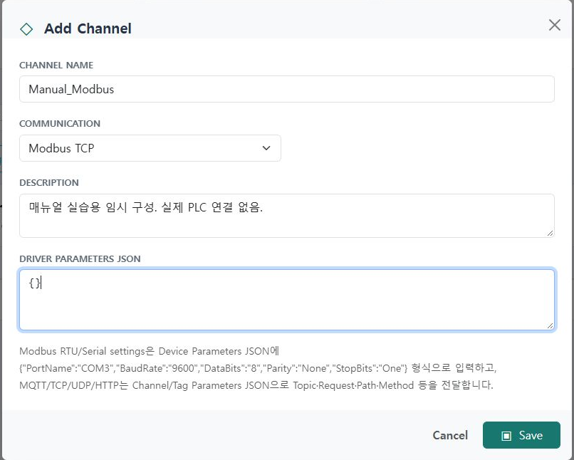
IIoT Gateway / 02
14
교육용 Modbus 채널 등록
임시 저장소에 실습 채널을 만들고 목록을 확인합니다.
실제 화면 확대
채널 입력 열기
01
Add Channel
고유 이름과 설명 입력
02
Manual_Modbus ·
실습용 설명
통신과 매개변수 지정
03
Modbus TCP · JSON {}
저장 결과 확인
04
Save → 목록 1 / 1
확인
교육용 채널 정리
05
삭제 아이콘 → 삭제
확인
{}는 연결용 구성이 아닙니다. 실제 PLC 연결은 없으며 임시 설정은 재시작 시 사라질
수 있습니다.
채널이 Enabled·Stopped로 등록됩니다.
등록 결과는 다음 구성 검색 화면에서 확인합니다.
산업 솔루션 통합 사용 매뉴얼 2026.10.24
Notes:
원본: data/02-gateway.json
시작 주소: http://127.0.0.1:5181/
{
"operationId": "gateway-channel",
"title": "교육용 Modbus 채널 저장과 목록 확인",
"goal": "격리된 임시 메모리 저장소에 채널을 등록하고 등록과 실제 연결의 차이를 확인합니다.",
"steps": [
"'Data Access'의 Channel List에서 'Add Channel'을 누릅니다.",
"'Channel Name'에 기존 이름과 겹치지 않는 'Manual_Modbus'를 입력합니다. 중복 이름은 OPC UA NodeID 충돌 안내가 표시됩니다.",
"'Communication'은 기본값 'Modbus TCP'로 유지하고 'Description'에 '매뉴얼 실습용 임시 구성. 실제 PLC 연결 없음.'을 입력합니다.",
"'Driver Parameters JSON'에 '{}'를 입력하고 'Save'를 누릅니다. 이 빈 객체는 등록 실습용이며 실제 드라이버 연결에 충분한 설정이 아닙니다.",
"Channel List에 Manual_Modbus가 추가되고 CHANNELS 및 전체 항목 수가 1 증가했는지 확인합니다. 빈 저장소에서 시작한 캡처는 1 / 1 항목입니다. 원복: 실습 종료 시 이 교육용 채널의 삭제 아이콘을 눌러 확인창에서 삭제를 확정합니다. 저장 전 취소하려면 Cancel을 사용합니다."
],
"expected": "교육용 채널 한 개가 현재 임시 메모리 목록에 저장됩니다. 새 채널 기본 상태는 Modbus TCP, Enabled=true, Status=Stopped입니다. 등록만으로 실제 PLC/OPC UA가 연결되지는 않습니다.",
"troubleshooting": [
"중복 오류가 보이면 다른 고유 이름을 입력합니다. 기존 채널 이름을 바꾸어 해결하지 않습니다.",
"이 실습의 Save는 임시 UI 구성을 변경합니다. 운영 저장소에서는 같은 실습을 반복하지 않습니다. 현재 임시 메모리 저장소의 설정은 재시작 후 지속되지 않을 수 있습니다."
],
"verified": true,
"screenshot": "assets/screenshots/gateway-channel.jpg",
"evidence": {
"capturedAtUtc": "2026-10-23T17:02:15.980Z",
"url": "http://127.0.0.1:5181/",
"observed": "Add Channel 입력값과 Modbus TCP 선택, 실습용 임시 구성 안내",
"sha256": "a7f068ce6cb57c923d4924bca7231accc206d16d6d05f687928317278d9c728c"
}
}
아이콘: Lucide. 원본 및 라이선스 assets/design/icon-provenance.json, LICENSE-Lucide.txt.
IIoT.Gateway.Solution/IIoT.Gateway.Solution/IIoT.ConfigUI/Pages/DataAccess.razor
IIoT.Gateway.Solution/IIoT.Gateway.Solution/IIoT.ConfigUI/Pages/Monitoring.razor
IIoT.Gateway.Solution/IIoT.Gateway.Solution/IIoT.ConfigUI/Shared/MainLayout.razor
IIoT.Gateway.Solution/IIoT.Gateway.Solution/IIoT.ConfigUI/Services/GatewayStorageStatus.cs
IIoT.Gateway.Solution/IIoT.Gateway.Solution/IIoT.Domain/Models/Channel.cs

Slide 15
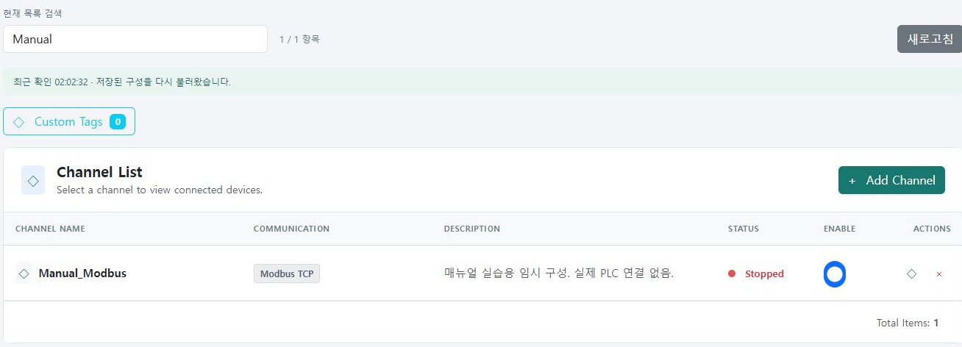
IIoT Gateway / 03
15
구성 검색 후 다시 불러오기
현재 목록에서 필요한 채널·설비·태그를 찾습니다.
실제 화면 확대
현재 목록 범위 확인
01
채널 · 설비 · 태그 범위
확인
목록 검색
02
현재 목록 검색:
Manual
표시 건수 대조
03
표시 건수 / 전체 항목
저장 구성 재조회
04
검색 삭제 → 새로고침
재조회에 실패하면 기존 목록을 최신 구성으로 간주하지 않습니다.
표시 건수와 최근 확인 시각이 갱신됩니다.
장치 재시작이나 구성 저장은 수행하지 않습니다.
산업 솔루션 통합 사용 매뉴얼 2026.10.24
Notes:
원본: data/02-gateway.json
시작 주소: http://127.0.0.1:5181/
{
"operationId": "gateway-filter",
"title": "현재 구성 목록 검색과 새로고침",
"goal": "목록 범위 안에서 원하는 구성을 찾고 저장소 내용을 다시 읽습니다.",
"steps": [
"'Data Access'에서 현재 목록이 Channel List인지, 특정 채널의 Device 목록인지 먼저 확인합니다.",
"'현재 목록 검색'에 화면에 보이는 이름 일부를 입력합니다. 채널은 이름·통신 방식·설명, 설비는 이름·IP·PLC 형식, 태그는 이름·주소를 검색합니다.",
"결과 건수와 목록을 확인합니다. 현재 목록이 비어 있으면 임의 검색어를 넣어 '검색 조건에 맞는 항목이 없습니다.'를 확인할 수 있습니다.",
"검색어를 지우고 '새로고침'을 누릅니다. 완료 후 '최근 확인 HH:mm:ss · 저장된 구성을 다시 불러왔습니다.'를 확인합니다.",
"원복: 검색어를 빈칸으로 유지합니다. 이 작업은 저장된 구성 재조회이며 장치 재시작이나 구성 저장을 수행하지 않습니다."
],
"expected": "입력 즉시 현재 목록이 좁혀지고 '표시 건수 / 전체 항목'이 갱신됩니다. 새로고침은 데이터 저장소의 구성을 다시 불러옵니다.",
"troubleshooting": [
"검색 결과가 0이면 상위 Channel List로 돌아가 현재 검색 범위를 확인합니다.",
"'구성을 불러오지 못했습니다.'가 보이면 현재 화면의 기존 목록을 최신 상태로 간주하지 말고 저장소 연결을 점검합니다."
],
"verified": true,
"screenshot": "assets/screenshots/gateway-filter.jpg",
"evidence": {
"capturedAtUtc": "2026-10-23T17:02:32.975Z",
"url": "http://127.0.0.1:5181/",
"observed": "Manual 검색과 수동 새로고침 후 실습 채널 1/1 표시",
"sha256": "3e43c9fc7518c1db011605028a0279dbd5340a0ba7e8ab3cf352c379dbbb416c"
}
}
아이콘: Lucide. 원본 및 라이선스 assets/design/icon-provenance.json, LICENSE-Lucide.txt.
IIoT.Gateway.Solution/IIoT.Gateway.Solution/IIoT.ConfigUI/Pages/DataAccess.razor
IIoT.Gateway.Solution/IIoT.Gateway.Solution/IIoT.ConfigUI/Pages/Monitoring.razor
IIoT.Gateway.Solution/IIoT.Gateway.Solution/IIoT.ConfigUI/Shared/MainLayout.razor
IIoT.Gateway.Solution/IIoT.Gateway.Solution/IIoT.ConfigUI/Services/GatewayStorageStatus.cs
IIoT.Gateway.Solution/IIoT.Gateway.Solution/IIoT.Domain/Models/Channel.cs

Slide 16
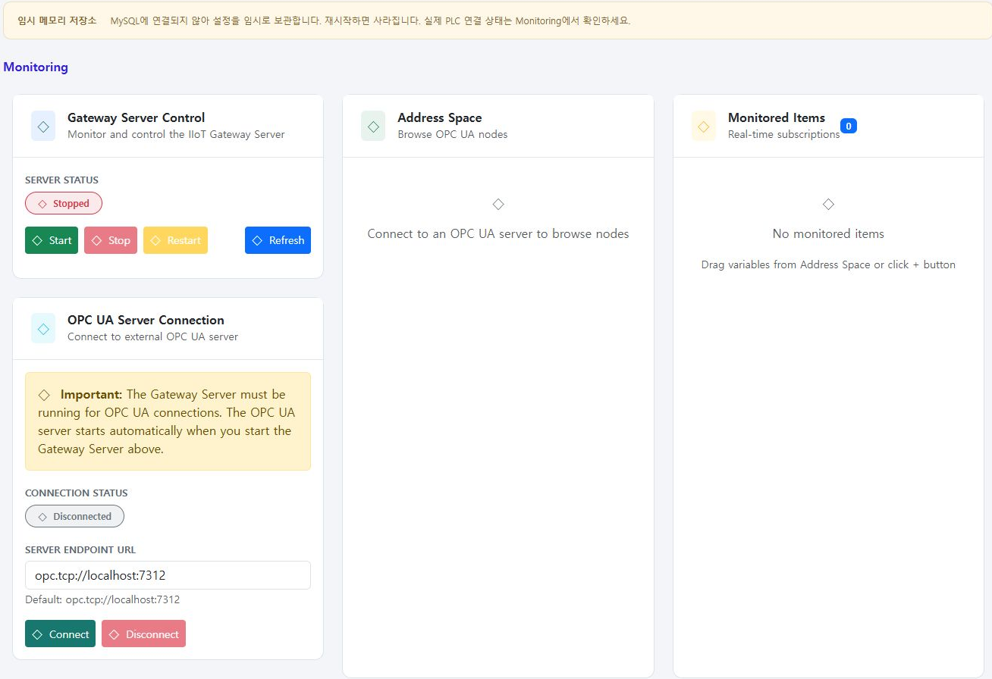
IIoT Gateway / 04
16
Gateway·OPC UA 상태 점검
UI 접근, 수집 서버, OPC UA 연결을 따로 확인합니다.
실제 화면 확대
Monitoring 열기
01
왼쪽 Monitoring
수집 서버 상태 갱신
02
Server Status →
Refresh
OPC UA 연결 읽기
03
Connection Status ·
Endpoint
backend :5191 미가동. 조회 실습에서는 Start·Restart·Stop·Connect를 누르지
않습니다.
Gateway 정지·OPC UA 미연결 상태입니다.
UI 접근과 실제 수집 성공은 구분합니다.
산업 솔루션 통합 사용 매뉴얼 2026.10.24
Notes:
원본: data/02-gateway.json
시작 주소: http://127.0.0.1:5181/
{
"operationId": "gateway-monitoring",
"title": "Gateway와 OPC UA의 연결 상태 점검",
"goal": "ConfigUI 가용성과 수집 서버·OPC UA 연결 상태를 구분합니다.",
"steps": [
"왼쪽 'Monitoring'을 누릅니다.",
"'Gateway Server Control'의 'Server Status'를 읽고 'Refresh'를 누릅니다. 현재 실습 backend :5191은 사용 불가이므로 Running으로 가정하지 않습니다.",
"'OPC UA Server Connection'에서 'Connection Status'와 'Server Endpoint URL'을 확인합니다. UI 기본 입력값은 'opc.tcp://localhost:7312'입니다.",
"현재 실습에서는 연결된 OPC UA 서버가 없으므로 'Disconnected'와 미연결 안내를 확인합니다. Start, Restart, Stop 또는 Connect는 누르지 않습니다.",
"원복: 조회만 수행했으므로 변경할 설정이 없습니다. 화면에서 임의로 실제 운영 서버 주소를 입력하지 않습니다."
],
"expected": "수집 서버 상태와 OPC UA 클라이언트 상태가 따로 표시됩니다. 현재 UI 메모리 실습에서는 실제 데이터 수집 정상 상태를 증명할 수 없습니다.",
"troubleshooting": [
"ConfigUI가 열려도 Server Status가 Stopped이거나 OPC UA가 Disconnected일 수 있습니다. 두 상태를 같은 것으로 처리하지 않습니다.",
"실제 연결 점검에는 backend 실행, 올바른 OPC UA endpoint, 인증서·보안 정책과 포트가 별도로 준비되어야 합니다. UI 기본 :7312와 다른 실습용 :4848을 자동으로 같은 주소라고 가정하지 않습니다."
],
"verified": true,
"screenshot": "assets/screenshots/gateway-monitoring.jpg",
"evidence": {
"capturedAtUtc": "2026-10-23T17:03:26.975Z",
"url": "http://127.0.0.1:5181/monitoring",
"observed": "Gateway backend와 OPC UA Disconnected 상태에서 Refresh 동작 확인",
"sha256": "49a902030d2dd9762a1ce7de57ab2aeb6b58b32094e01992f0fe3a94eb42b748"
}
}
아이콘: Lucide. 원본 및 라이선스 assets/design/icon-provenance.json, LICENSE-Lucide.txt.
IIoT.Gateway.Solution/IIoT.Gateway.Solution/IIoT.ConfigUI/Pages/DataAccess.razor
IIoT.Gateway.Solution/IIoT.Gateway.Solution/IIoT.ConfigUI/Pages/Monitoring.razor
IIoT.Gateway.Solution/IIoT.Gateway.Solution/IIoT.ConfigUI/Shared/MainLayout.razor
IIoT.Gateway.Solution/IIoT.Gateway.Solution/IIoT.ConfigUI/Services/GatewayStorageStatus.cs
IIoT.Gateway.Solution/IIoT.Gateway.Solution/IIoT.Domain/Models/Channel.cs

Slide 17
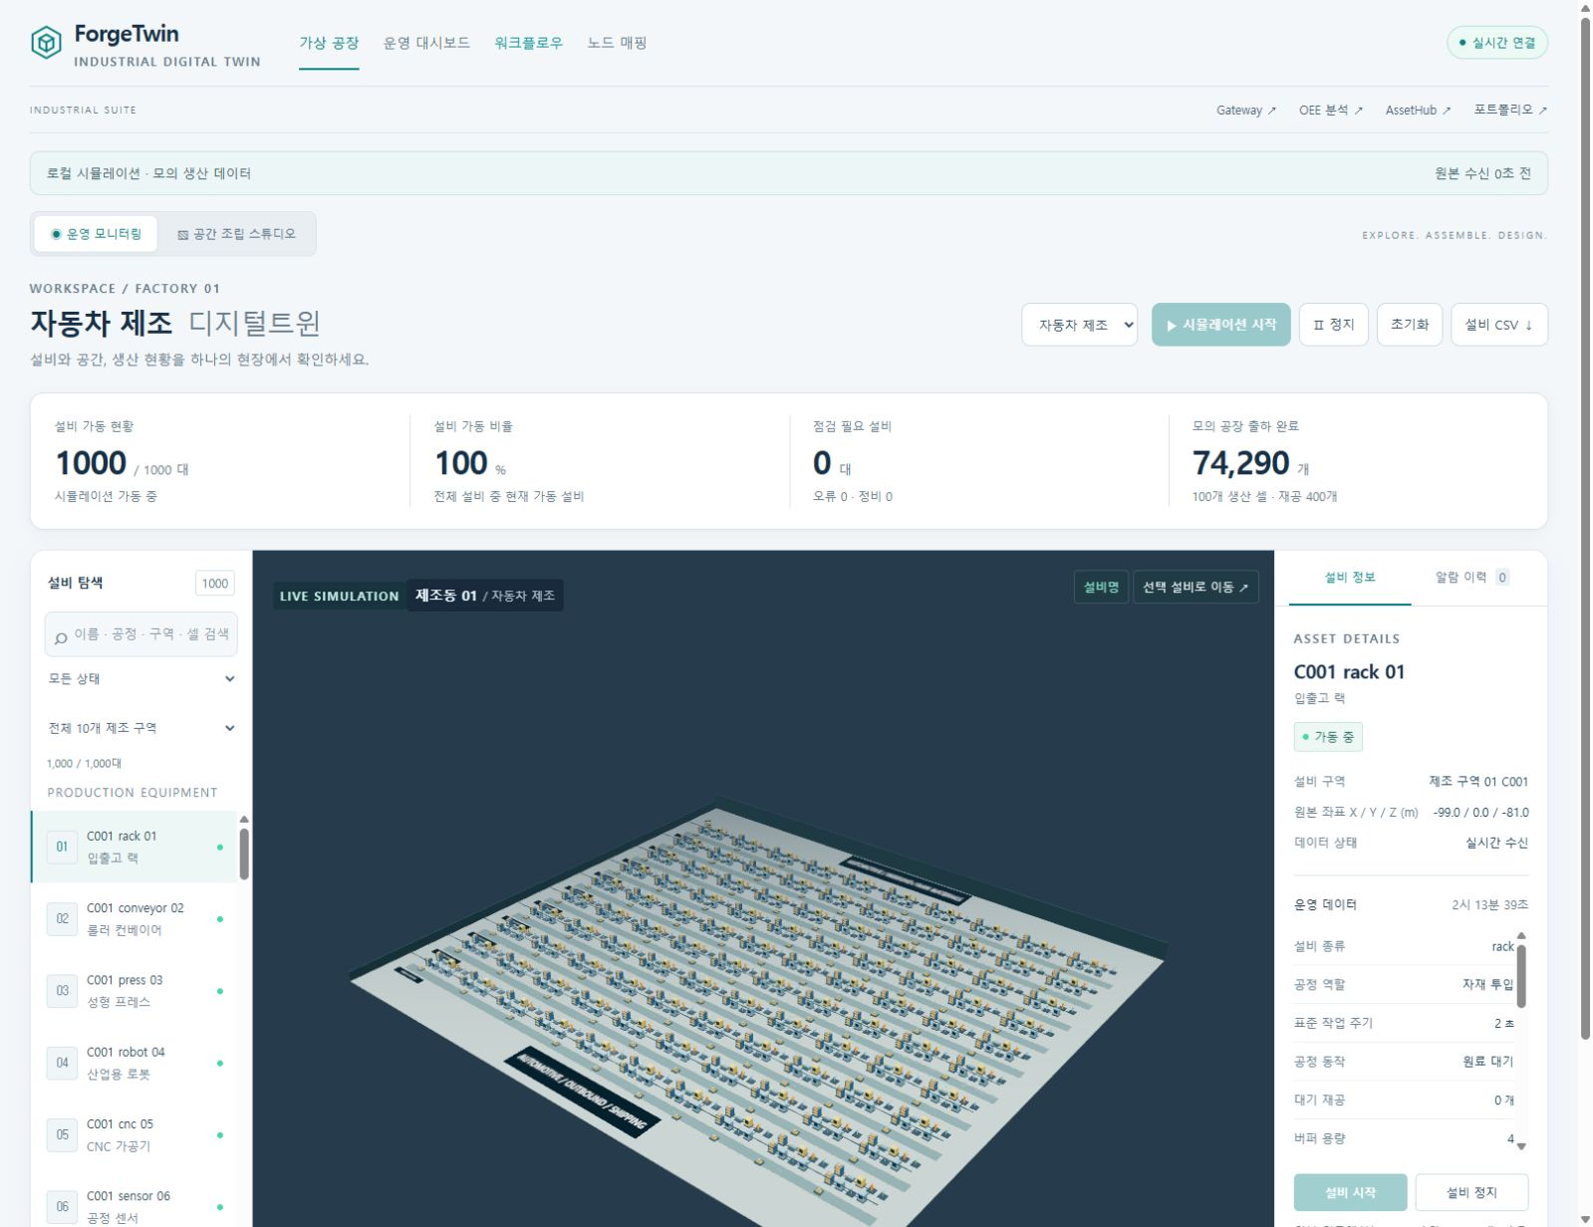
03 TwinForge
17
TwinForge
3D 모의 공장에서 설비를 찾고
운영 근거 읽기
6개 동작
모의 공장 시작·정지
설비 탐색·시점 이동
필터 CSV 보관
http://127.0.0.1:5182/
산업 솔루션 통합 사용 매뉴얼 2026.10.24
Notes:
원본: data/03-twin.json
시작 주소: http://127.0.0.1:5182/
{
"scope": "로컬 대규모 공장 시뮬레이션의 연결 상태, 시작·정지, 설비 탐색·제어, 3D 카메라, CSV, 운영 대시보드·워크플로우·매핑 화면을 안내한다. 실제 PLC 제어 또는 외부 OEE 정상 연동을 검증한 문서로 해석하지 않는다.",
"prerequisites": [
"TwinForge API가 http://127.0.0.1:5183, React UI가 http://127.0.0.1:5182에서 실행되어야 한다.",
"UI의 /api 및 /hubs 요청은 기본적으로 API 5183으로 프록시된다. 별도 API는 TWIN_API_TARGET 또는 VITE_API_URL 설정을 확인한다.",
"이 매뉴얼의 대상은 '로컬 시뮬레이션 · 모의 생산 데이터' 모드다. 1,000대 배치는 UseLargeFactory 설정이 활성화된 경우다.",
"화면이 이미 실행 중이면 기존 결과를 먼저 확인한다. 초기화는 공장 상태를 변경하므로 기존 기록이 필요한 작업에서는 누르지 않는다.",
"브라우저 다운로드를 허용한다. 원본 수신 경과 시간은 선택 설비 텔레메트리 또는 공장 프레임의 시간 기준이며 데이터 품질 전체를 보증하는 지표는 아니다."
]
}
아이콘: Lucide. 원본 및 라이선스 assets/design/icon-provenance.json, LICENSE-Lucide.txt.
TwinForge/frontend/forgetwin-web/src/components/FactoryWorkspace.tsx
TwinForge/frontend/forgetwin-web/src/App.tsx
TwinForge/frontend/forgetwin-web/src/components/TelemetryPanel.tsx
TwinForge/frontend/forgetwin-web/src/components/MesSimulationPanel.tsx
TwinForge/frontend/forgetwin-web/src/components/OeeAnalyzerPanel.tsx
TwinForge/frontend/forgetwin-web/src/components/NodeMappingWorkspace.tsx
TwinForge/frontend/forgetwin-web/src/workflow/WorkflowDesigner.tsx
TwinForge/frontend/forgetwin-web/src/workflow/components/Toolbar.tsx
TwinForge/frontend/forgetwin-web/vite.config.ts
TwinForge/README.md

Slide 18
TwinForge / 01
18
공장 데이터의 출처 읽기
실시간 연결과 모의 생산, 마지막 수신 시각을 구분합니다.
실제 화면 확대
가상 공장 열기
01
가상 공장 · 운영
모니터링
연결과 출처 확인
02
연결 배지 · 로컬
시뮬레이션
원본 갱신 지연 확인
03
원본 수신 N초 전 ·
갱신 지연
공장 현황 읽기
04
가동 설비 · 비율 · 모의
출하
현재 값은 로컬 모의 생산 데이터입니다. 연결 중단 후 남은 값은 마지막 수신
상태입니다.
모의 공장 현황과 마지막 수신 상태가 표시됩니다.
미리보기의 ‘—’는 측정값 0과 다릅니다.
산업 솔루션 통합 사용 매뉴얼 2026.10.24
Notes:
원본: data/03-twin.json
시작 주소: http://127.0.0.1:5182/
{
"operationId": "twin-overview",
"title": "연결 상태와 데이터 출처 확인",
"goal": "실시간 연결, 미리보기, 모의 생산 데이터를 구분하고 갱신 지연을 파악한다.",
"steps": [
"브라우저에서 http://127.0.0.1:5182/를 연다. 상단 '가상 공장'과 '운영 모니터링'이 선택되었는지 확인한다.",
"오른쪽 연결 배지에서 '실시간 연결' 여부를 확인한다. '연결 중', '재연결 중', '연결 끊김'이면 이를 먼저 기록한다.",
"상단 안내에서 '로컬 시뮬레이션 · 모의 생산 데이터'를 확인한다. 외부 PLC 모드가 표시되면 이 매뉴얼의 모의 공장 전제를 적용하지 않는다.",
"안내 오른쪽의 '원본 수신 N초 전'과 '갱신 지연' 표시를 확인한다. 5초를 초과하면 지연 표시가 나타난다.",
"설비 가동 현황·가동 비율·점검 필요 설비·모의 출하 완료 카드를 확인한다. 미리보기의 '—'는 측정값 0과 구분한다."
],
"expected": "데이터 출처와 연결 상태를 설명할 수 있고, 미리보기와 수신된 공장 상태를 구분한다. 연결 중단 후 보이는 값은 마지막 수신 상태다.",
"troubleshooting": [
"화면이 열리지 않으면 UI 5182 실행 여부를 확인한다.",
"UI만 열리고 연결이 끊기면 API 5183과 /hubs 프록시를 확인한 뒤 다시 접속한다.",
"원본 시간이 오래되면 실행 정지 여부와 연결 상태를 함께 확인한다. 경과 시간만으로 설비 고장으로 단정하지 않는다."
],
"verified": true,
"available": true,
"screenshot": "assets/screenshots/twin-overview.jpg",
"evidence": {
"capturedAtUtc": "2026-10-23T17:13:40.202Z",
"url": "http://127.0.0.1:5182/",
"observed": "로컬 모의 공장1000대, 전체 조망, 원본 수신0초 확인.",
"sha256": "efc7277f54638760f21b138ddfc1d08ab064c7793873ad9b04677961550bf676"
}
}
아이콘: Lucide. 원본 및 라이선스 assets/design/icon-provenance.json, LICENSE-Lucide.txt.
TwinForge/frontend/forgetwin-web/src/components/FactoryWorkspace.tsx
TwinForge/frontend/forgetwin-web/src/App.tsx
TwinForge/frontend/forgetwin-web/src/components/TelemetryPanel.tsx
TwinForge/frontend/forgetwin-web/src/components/MesSimulationPanel.tsx
TwinForge/frontend/forgetwin-web/src/components/OeeAnalyzerPanel.tsx
TwinForge/frontend/forgetwin-web/src/components/NodeMappingWorkspace.tsx
TwinForge/frontend/forgetwin-web/src/workflow/WorkflowDesigner.tsx
TwinForge/frontend/forgetwin-web/src/workflow/components/Toolbar.tsx
TwinForge/frontend/forgetwin-web/vite.config.ts
TwinForge/README.md

Slide 19

TwinForge / 02
19
모의 공장 시작·정지하기
선택 업종의 시뮬레이션과 수신 갱신을 확인합니다.
실제 화면 확대
현재 업종 확인
01
업종 변경은 정지
상태에서
시뮬레이션 시작
02
▶ 시뮬레이션 시작 한
번
실행과 갱신 확인
03
설비 목록 · 3D · 수신
틱
정지 후 필요 시
재시작
04
Ⅱ 정지 → 필요 시
재시작
정지 직후 원본 수신 지연이 보이는 캡처입니다. 배지와 원본 시각을 함께 확인합니다.
로컬 공장이 실행되고 정지 명령을 확인할 수 있습니다.
설비 수와 상태는 업종·모드에 따라 달라집니다.
산업 솔루션 통합 사용 매뉴얼 2026.10.24
Notes:
원본: data/03-twin.json
시작 주소: http://127.0.0.1:5182/
{
"operationId": "twin-running",
"title": "업종 선택 후 공장 시작·정지",
"goal": "선택 업종의 로컬 시뮬레이션을 실행하고 정지 상태를 확인한다.",
"steps": [
"이미 가동 중이면 업종을 바꾸지 말고 현재 업종과 설비 수를 기록한다. 새 업종으로 시작할 때만 'Ⅱ 정지'를 눌러 정지한다.",
"정지 상태에서 '공장 업종' 선택 상자로 업종을 고른다. 가동 중이거나 명령 처리 중이면 업종 변경이 비활성화된다.",
"'▶ 시뮬레이션 시작'을 한 번 누르고 명령 처리를 기다린다. 이미 가동 중이면 시작 버튼이 비활성화된다.",
"상태가 가동 중으로 바뀌고 설비 목록·3D 장면·수신 틱이 갱신되는지 확인한다. 대규모 모드에서는 1,000대 배치와 제조 구역 필터가 표시된다.",
"'Ⅱ 정지'를 눌러 시뮬레이션 정지 표시를 확인한다. 필요하면 같은 업종으로 다시 시작한다.",
"'초기화'는 별도 실습에서만 사용한다. 초기화 후에는 설비·누계·상태가 바뀔 수 있으므로 실행 전 필요한 CSV를 먼저 저장한다."
],
"expected": "시작 시 선택 업종의 설비와 갱신 상태가 나타나고, 정지 시 시뮬레이션 정지가 표시된다. 수치는 확률적 고장과 공정 진행에 따라 달라질 수 있다.",
"troubleshooting": [
"명령 오류 배너가 나타나면 API 응답과 연결 상태를 확인한다. 버튼을 반복해서 누르지 않는다.",
"시작 버튼이 비활성화되어 있으면 이미 실행 중인지 확인한다.",
"로컬 시뮬레이션 대신 외부 PLC 모드면 제어 허용과 PLC Ack·RunFeedback에 따른 별도 운영 절차가 필요하다."
],
"verified": true,
"available": true,
"screenshot": "assets/screenshots/twin-running.jpg",
"evidence": {
"capturedAtUtc": "2026-10-23T17:12:44.335Z",
"url": "http://127.0.0.1:5182/",
"observed": "로컬 시뮬레이션을 정지 후 시작, 1000대 가동 및 수신 틱 증가 확인. 실제 공장 데이터 아님.",
"sha256": "2c382c6e6521b3c6f295720ed1bfec2111edeaaa0c6f52d9910a5be22d391dee"
}
}
아이콘: Lucide. 원본 및 라이선스 assets/design/icon-provenance.json, LICENSE-Lucide.txt.
TwinForge/frontend/forgetwin-web/src/components/FactoryWorkspace.tsx
TwinForge/frontend/forgetwin-web/src/App.tsx
TwinForge/frontend/forgetwin-web/src/components/TelemetryPanel.tsx
TwinForge/frontend/forgetwin-web/src/components/MesSimulationPanel.tsx
TwinForge/frontend/forgetwin-web/src/components/OeeAnalyzerPanel.tsx
TwinForge/frontend/forgetwin-web/src/components/NodeMappingWorkspace.tsx
TwinForge/frontend/forgetwin-web/src/workflow/WorkflowDesigner.tsx
TwinForge/frontend/forgetwin-web/src/workflow/components/Toolbar.tsx
TwinForge/frontend/forgetwin-web/vite.config.ts
TwinForge/README.md

Slide 20
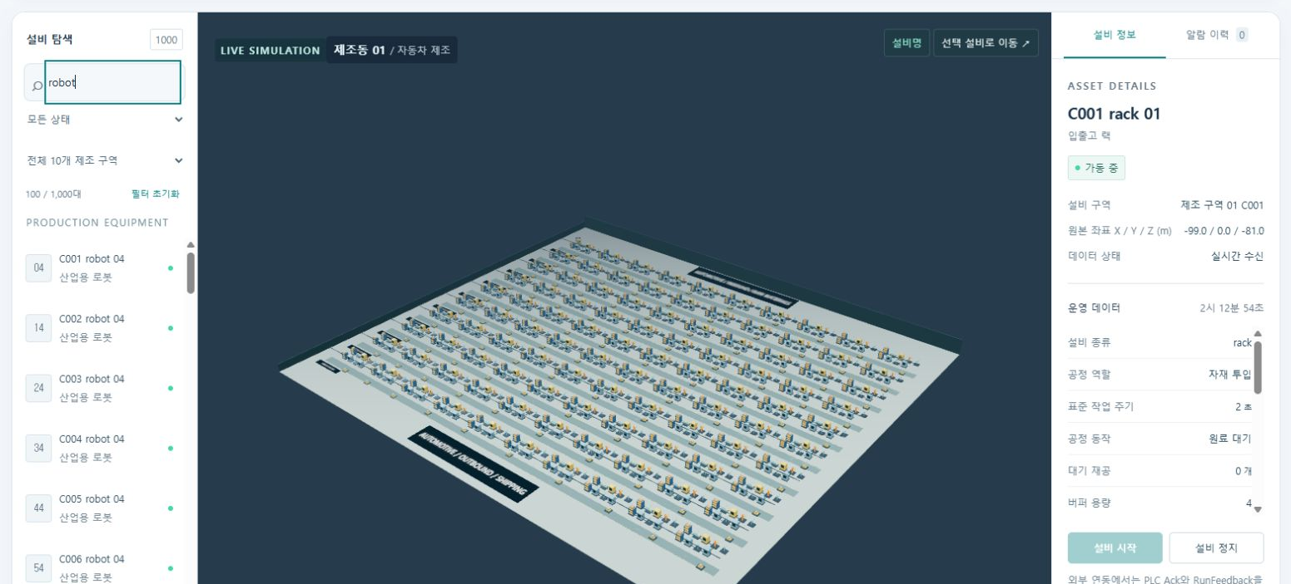
TwinForge / 03
20
설비 검색과 구역 필터
대규모 공장에서 필요한 설비 집합만 탐색합니다.
실제 화면 확대
설비 검색
01
이름 · 종류 · 구역 · 셀 ·
공정
상태와 구역 선택
02
상태 · 제조 구역 함께
선택
결과에서 설비 선택
03
결과 수 확인 → 설비
행 선택
전체 설비로 복귀
04
필터 초기화
필터는 탐색 목록을 제한합니다. 3D에 전체 설비가 보일 수 있으며 구역 필터는
대규모 배치에서 표시됩니다.
조건에 맞는 설비와 결과 수가 표시됩니다.
50대 초과 시 이전·다음으로 목록을 넘깁니다.
산업 솔루션 통합 사용 매뉴얼 2026.10.24
Notes:
원본: data/03-twin.json
시작 주소: http://127.0.0.1:5182/
{
"operationId": "twin-search",
"title": "설비 검색·상태·구역 필터 적용",
"goal": "대규모 공장에서 원하는 설비 집합을 좁히고 전체 목록으로 복귀한다.",
"steps": [
"왼쪽 '설비 탐색'의 검색창에 현재 보이는 설비 이름 일부를 입력한다. 이름·종류·구역·셀·공정 역할을 검색할 수 있다.",
"'모든 상태' 선택 상자에서 필요한 설비 상태를 고른다. 검색어와 상태 조건은 함께 적용된다.",
"대규모 배치일 때 '전체 10개 제조 구역' 선택 상자에서 구역을 고른다.",
"필터 요약의 '검색 결과 수 / 전체 설비 수'를 확인한다. 결과가 50대를 넘으면 목록 아래 '이전'·'다음'을 사용한다.",
"원하는 설비 행을 눌러 오른쪽 설비 정보가 해당 항목으로 바뀌는지 확인한다.",
"'필터 초기화'를 눌러 검색어·상태·구역 조건을 모두 해제한다."
],
"expected": "조건에 맞는 설비만 목록에 남고 결과 수가 바뀐다. 조건 변경 시 목록 페이지는 처음으로 돌아간다. 필터 초기화 후 전체 설비를 탐색할 수 있다.",
"troubleshooting": [
"검색 결과가 없으면 검색어뿐 아니라 상태와 구역 조건도 확인한다.",
"구역 선택이 없으면 대규모 공장 배치인지 확인한다.",
"검색과 필터는 탐색 목록을 제한한다. 3D 장면에서 전체 설비가 보이는 것은 오류가 아니다."
],
"verified": true,
"available": true,
"screenshot": "assets/screenshots/twin-search.jpg",
"evidence": {
"capturedAtUtc": "2026-10-23T17:12:55.678Z",
"url": "http://127.0.0.1:5182/",
"observed": "robot 검색으로 100/1000대 표시. 검색 결과에만 CSV 적용.",
"sha256": "d86e93e2ba85da2f018932bc949949c551658143e898dc91fb0cebea0cdf2992"
}
}
아이콘: Lucide. 원본 및 라이선스 assets/design/icon-provenance.json, LICENSE-Lucide.txt.
TwinForge/frontend/forgetwin-web/src/components/FactoryWorkspace.tsx
TwinForge/frontend/forgetwin-web/src/App.tsx
TwinForge/frontend/forgetwin-web/src/components/TelemetryPanel.tsx
TwinForge/frontend/forgetwin-web/src/components/MesSimulationPanel.tsx
TwinForge/frontend/forgetwin-web/src/components/OeeAnalyzerPanel.tsx
TwinForge/frontend/forgetwin-web/src/components/NodeMappingWorkspace.tsx
TwinForge/frontend/forgetwin-web/src/workflow/WorkflowDesigner.tsx
TwinForge/frontend/forgetwin-web/src/workflow/components/Toolbar.tsx
TwinForge/frontend/forgetwin-web/vite.config.ts
TwinForge/README.md

Slide 21
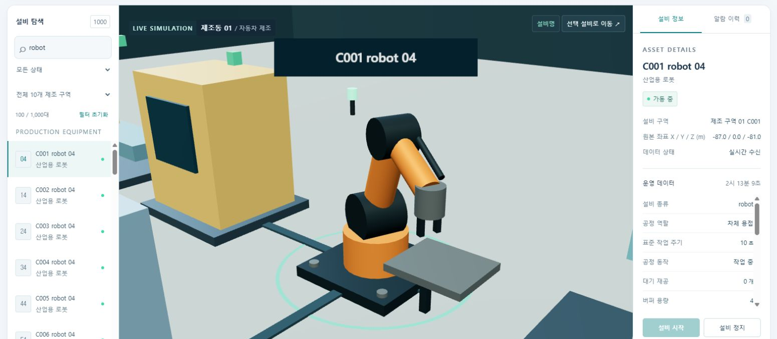
TwinForge / 04
21
설비 상세와 시점 확인
선택 설비의 값·위치·제어 조건을 확인합니다.
실제 화면 확대
설비 하나 선택
3
01
목록 · 3D 선택 후 이름
대조
2
운영 데이터 읽기
02
구역 · 좌표 · 원본 값 ·
시각
1
선택 설비로 이동
03
선택 설비로 이동 ↗
허용된 개별 제어
04
로컬 실행 중 설비 정지
· 시작
알람 이력 확인
알람은 수신 이력입니다. 외부 PLC 제어 성공은 버튼 클릭과 별도로
Ack·RunFeedback을 확인합니다.
05
알람 이력의 수신 기록
선택 설비와 정보가 일치하고 카메라가 이동합니다.
허용 조건을 충족할 때만 개별 제어가 활성화됩니다.
산업 솔루션 통합 사용 매뉴얼 2026.10.24
Notes:
원본: data/03-twin.json
시작 주소: http://127.0.0.1:5182/
{
"operationId": "twin-equipment",
"title": "설비 상세·카메라·개별 제어",
"goal": "선택 설비의 위치와 운영 데이터를 확인하고 가능한 제어를 수행한다.",
"steps": [
"설비 목록의 한 행 또는 3D 장면의 설비를 클릭한다. 오른쪽 '설비 정보'에서 이름과 설비 종류를 대조한다.",
"'설비 구역', 원본 좌표, 데이터 상태와 '운영 데이터'의 시각·값을 확인한다.",
"'선택 설비로 이동 ↗'를 눌러 선택 대상을 중심으로 카메라를 이동한다.",
"장면 아래 '전체 조망', '현장 시점', '평면 보기'를 차례로 선택한다. 드래그는 회전, 우클릭 드래그는 이동, 휠은 확대·축소다.",
"가동 중인 로컬 시뮬레이션에서 선택 설비의 '설비 정지'를 누르고 상태 변화를 확인한다. 정지한 설비를 다시 운전할 때 '설비 시작'을 사용한다.",
"'알람 이력' 탭에서 수신 이력을 확인한다. 알람 행을 누르면 현재 배치에 존재하는 설비의 정보로 이동한다."
],
"expected": "선택 설비와 상세 정보가 일치하고 카메라 시점이 바뀐다. 허용 조건을 충족하는 경우만 개별 시작·정지 버튼이 활성화된다. 알람은 현재 고장 판정과 별개의 수신 이력이다.",
"troubleshooting": [
"미리보기에서는 개별 제어를 할 수 없다. 공장 실행 여부를 먼저 확인한다.",
"명령 처리 중에는 다른 설비 명령이 비활성화될 수 있다.",
"외부 연동에서 버튼 클릭만으로 제어 성공을 단정하지 않는다. PLC Ack와 RunFeedback을 확인한다.",
"3D 장면을 표시할 수 없으면 브라우저의 WebGL 지원과 렌더링 오류 안내를 확인한다."
],
"verified": true,
"available": true,
"screenshot": "assets/screenshots/twin-equipment.jpg",
"evidence": {
"capturedAtUtc": "2026-10-23T17:13:10.310Z",
"url": "http://127.0.0.1:5182/",
"observed": "C001 robot 04 선택 및 선택 설비로 카메라 이동. 설비 정보/원본 수신 확인.",
"sha256": "054b040bede42df1049b3b86f647e2e4e1e083b29a5f60955beacd7522753300"
}
}
아이콘: Lucide. 원본 및 라이선스 assets/design/icon-provenance.json, LICENSE-Lucide.txt.
TwinForge/frontend/forgetwin-web/src/components/FactoryWorkspace.tsx
TwinForge/frontend/forgetwin-web/src/App.tsx
TwinForge/frontend/forgetwin-web/src/components/TelemetryPanel.tsx
TwinForge/frontend/forgetwin-web/src/components/MesSimulationPanel.tsx
TwinForge/frontend/forgetwin-web/src/components/OeeAnalyzerPanel.tsx
TwinForge/frontend/forgetwin-web/src/components/NodeMappingWorkspace.tsx
TwinForge/frontend/forgetwin-web/src/workflow/WorkflowDesigner.tsx
TwinForge/frontend/forgetwin-web/src/workflow/components/Toolbar.tsx
TwinForge/frontend/forgetwin-web/vite.config.ts
TwinForge/README.md

Slide 22
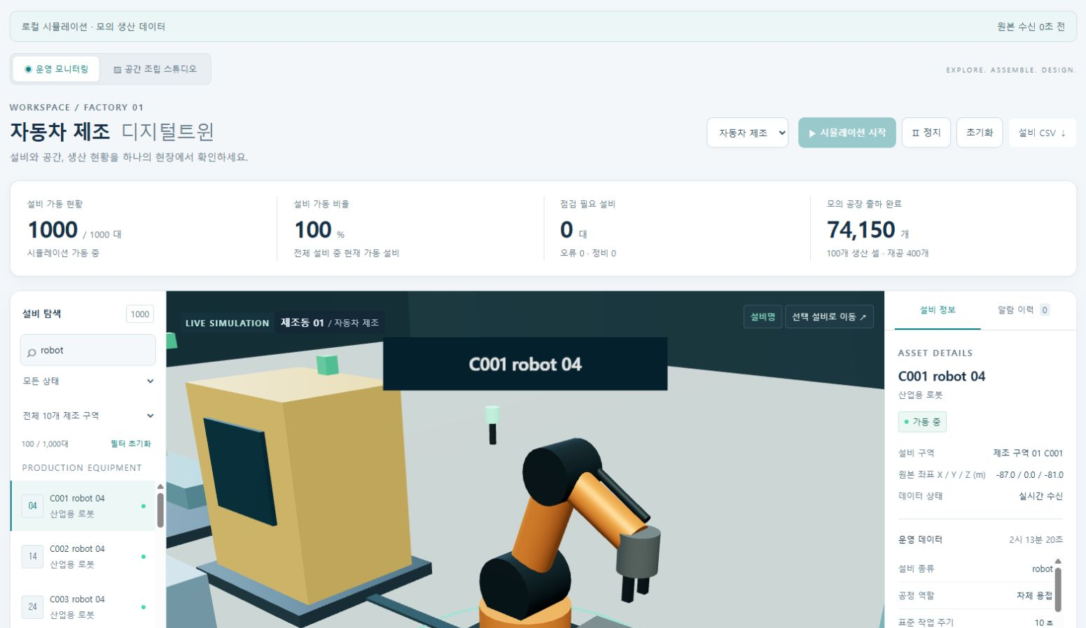
TwinForge / 05
22
필터 설비를 CSV로 저장
현재 설비 집합을 출처와 원본 시각까지 보관합니다.
실제 화면 확대
내보낼 설비 선택
01
검색 · 상태 · 구역 조건
적용
설비 CSV 다운로드
02
상단 설비 CSV ↓
파일과 행 수 대조
03
CSV 행 수와 결과 수
비교
출처와 시각 확인
04
sourceMode ·
sourceTimestamp
미리보기에서는 버튼이 비활성화됩니다. 원본 시간이 없으면 빈 셀이며 파일명 날짜는
UTC 기준입니다.
현재 페이지가 아닌 필터 전체 설비가 저장됩니다.
CSV 행 수를 화면의 필터 결과 수와 비교합니다.
산업 솔루션 통합 사용 매뉴얼 2026.10.24
Notes:
원본: data/03-twin.json
시작 주소: http://127.0.0.1:5182/
{
"operationId": "twin-csv",
"title": "현재 필터 결과를 설비 CSV로 저장",
"goal": "화면에서 선택한 설비 집합을 출처·시간 정보와 함께 내려받는다.",
"steps": [
"공장을 실행하여 미리보기 상태를 벗어난다. 필요한 검색·상태·구역 조건을 적용한다.",
"왼쪽 결과 수를 기록한다. 내보내기는 현재 목록 페이지 50대에 한정되지 않고 필터에 맞는 전체 설비가 대상이다.",
"상단 '설비 CSV ↓'를 누른다. 브라우저가 저장 위치를 물으면 다운로드 폴더를 선택한다.",
"'forgetwin-equipment-YYYY-MM-DD.csv' 파일이 내려받아졌는지 확인한다.",
"파일에서 equipmentId, name, state, zone, cell, sourceMode, sourceTimestamp 열을 확인하고 결과 행 수를 필터 결과 수와 비교한다."
],
"expected": "현재 필터 결과가 UTF-8 CSV로 다운로드된다. 출처와 공장 프레임 시간이 포함되며 시간 값이 없는 경우 빈 셀일 수 있다. 날짜가 포함된 파일명은 내보내기 시점 UTC 날짜를 사용한다.",
"troubleshooting": [
"CSV 버튼이 비활성화되어 있으면 설비가 없는 미리보기인지 확인한다.",
"다운로드가 보이지 않으면 브라우저 다운로드 목록과 차단 표시를 확인한다.",
"검색 필터가 0건이면 머리글만 저장될 수 있다. 필터 초기화 후 다시 내보낼 수 있다."
],
"verified": true,
"available": true,
"screenshot": "assets/screenshots/twin-csv.jpg",
"evidence": {
"capturedAtUtc": "2026-10-23T17:13:20.970Z",
"url": "http://127.0.0.1:5182/",
"observed": "robot 검색 상태 CSV 버튼 실행. 다운로드 파일 twin-robot-filtered.csv 보관; 필터100대 확인.",
"sha256": "c17816b30d5f7a806cee996a292bcf60c099053e830fbbaef3de45693813484d"
}
}
아이콘: Lucide. 원본 및 라이선스 assets/design/icon-provenance.json, LICENSE-Lucide.txt.
TwinForge/frontend/forgetwin-web/src/components/FactoryWorkspace.tsx
TwinForge/frontend/forgetwin-web/src/App.tsx
TwinForge/frontend/forgetwin-web/src/components/TelemetryPanel.tsx
TwinForge/frontend/forgetwin-web/src/components/MesSimulationPanel.tsx
TwinForge/frontend/forgetwin-web/src/components/OeeAnalyzerPanel.tsx
TwinForge/frontend/forgetwin-web/src/components/NodeMappingWorkspace.tsx
TwinForge/frontend/forgetwin-web/src/workflow/WorkflowDesigner.tsx
TwinForge/frontend/forgetwin-web/src/workflow/components/Toolbar.tsx
TwinForge/frontend/forgetwin-web/vite.config.ts
TwinForge/README.md

Slide 23
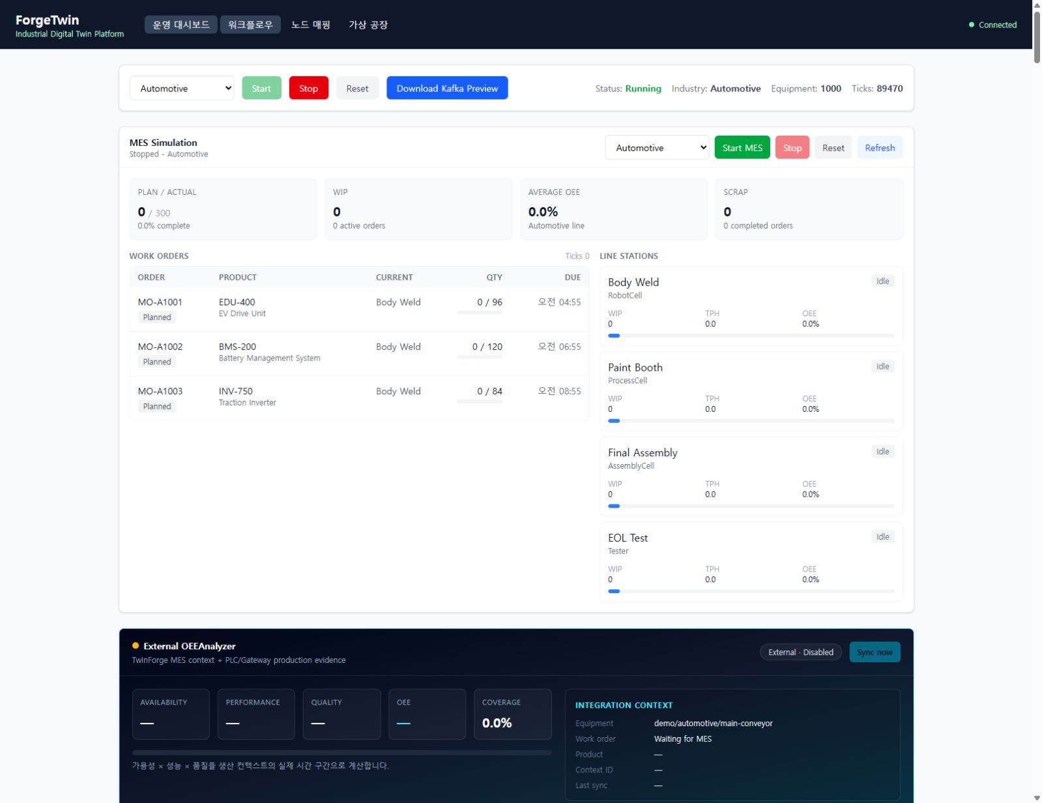
TwinForge / 06
23
운영·설계·매핑 화면 둘러보기
분석, 모의 생산, 설계와 연동 설정의 역할을 구분합니다.
실제 화면 확대
운영 대시보드 확인
01
설비 · 이벤트 · 시각
모의 MES 구분
02
업종 · 계획/실적
워크플로우 탐색
03
New / Save / Run
노드 매핑 확인
04
서버 · 노드 · 속성
가상 공장 복귀
05
가상 공장으로 복귀
MES·워크플로우 Run은 실제 PLC 제어 증거가 아닙니다. OEE 미연결·매핑 재시작 후
적용 상태를 구분합니다.
운영·MES·워크플로우·매핑은 서로 다른 작업입니다.
이 화면 전환은 같은 / 주소 안에서 이루어집니다.
산업 솔루션 통합 사용 매뉴얼 2026.10.24
Notes:
원본: data/03-twin.json
시작 주소: http://127.0.0.1:5182/
{
"operationId": "twin-navigation",
"title": "운영 대시보드·워크플로우·노드 매핑 탐색",
"goal": "현장 보기에서 분석·설계·연동 설정 작업 공간으로 이동하고 각 화면의 역할을 구분한다.",
"steps": [
"상단 '운영 대시보드'를 눌러 공장 상태와 설비 카드, MES Simulation, External OEEAnalyzer, Protocol·Telemetry·Alarm 패널을 찾는다.",
"Telemetry의 설비 선택 상자를 바꾸어 선택 설비 이벤트와 시각을 확인한다. External OEEAnalyzer가 비활성화·미연결이면 빈 OEE 값을 정상 연동 결과로 해석하지 않는다.",
"MES를 실습할 경우 MES Simulation의 업종을 확인하고 'Start MES'를 누른 뒤 Plan / Actual과 주문·공정 진행을 확인한다. MES는 공장 시뮬레이션과 구분되는 모의 생산 맥락이다.",
"상단 '워크플로우'를 눌러 노드 팔레트·캔버스·속성 패널·실행 로그를 확인한다. 새 실습은 'New'로 별도 이름을 지정한 뒤 노드를 배치하고 'Save'로 저장한다.",
"워크플로우에서 포트를 연결할 때 자료형과 순환 경고를 확인한다. 'Run'은 워크플로우 시뮬레이션 조작이며 실제 PLC 제어 성공을 의미하지 않는다.",
"상단 '노드 매핑'을 눌러 서버 선택→노드 선택→객체·속성 연결 흐름을 확인한다. 현재 서버가 미연결이면 탐색·값 미리보기가 실패할 수 있다.",
"설정을 편집했다면 작업 목록 반영과 상단 '설정 저장'을 구분한다. 저장된 서버·매핑 설정은 API 재시작 후 적용된다. 화면 확인만 하는 실습에서는 설정을 변경하지 않고 '가상 공장으로' 복귀한다."
],
"expected": "운영·워크플로우·매핑 화면의 용도를 구분하고 가상 공장으로 복귀할 수 있다. 이 메뉴 전환은 동일한 / 주소 안의 화면 상태 전환이며 별도 URL 경로를 만들지 않는다.",
"troubleshooting": [
"OEE의 'Sync now'가 비활성화되면 연동 enabled 설정과 외부 API 상태를 확인한다.",
"MES·워크플로우·3D 공장 실행 상태를 서로 같은 실행으로 취급하지 않는다.",
"노드 매핑 저장 후 즉시 적용되지 않으면 '재시작 후 적용 대기'와 현재 적용 주소를 확인한다.",
"저장하지 않은 매핑 변경이 있으면 나갈 때 경고가 나타날 수 있다."
],
"verified": true,
"available": true,
"screenshot": "assets/screenshots/twin-navigation.jpg",
"evidence": {
"capturedAtUtc": "2026-10-23T17:13:22.345Z",
"url": "http://127.0.0.1:5182/",
"observed": "상단 운영 대시보드로 이동, 로컬 모의 생산 지표 및 API 연결 확인.",
"sha256": "1cab64de95eec05f466e26cc5110a6b22b458b32b491957752336986a35debfb"
}
}
아이콘: Lucide. 원본 및 라이선스 assets/design/icon-provenance.json, LICENSE-Lucide.txt.
TwinForge/frontend/forgetwin-web/src/components/FactoryWorkspace.tsx
TwinForge/frontend/forgetwin-web/src/App.tsx
TwinForge/frontend/forgetwin-web/src/components/TelemetryPanel.tsx
TwinForge/frontend/forgetwin-web/src/components/MesSimulationPanel.tsx
TwinForge/frontend/forgetwin-web/src/components/OeeAnalyzerPanel.tsx
TwinForge/frontend/forgetwin-web/src/components/NodeMappingWorkspace.tsx
TwinForge/frontend/forgetwin-web/src/workflow/WorkflowDesigner.tsx
TwinForge/frontend/forgetwin-web/src/workflow/components/Toolbar.tsx
TwinForge/frontend/forgetwin-web/vite.config.ts
TwinForge/README.md

Slide 24
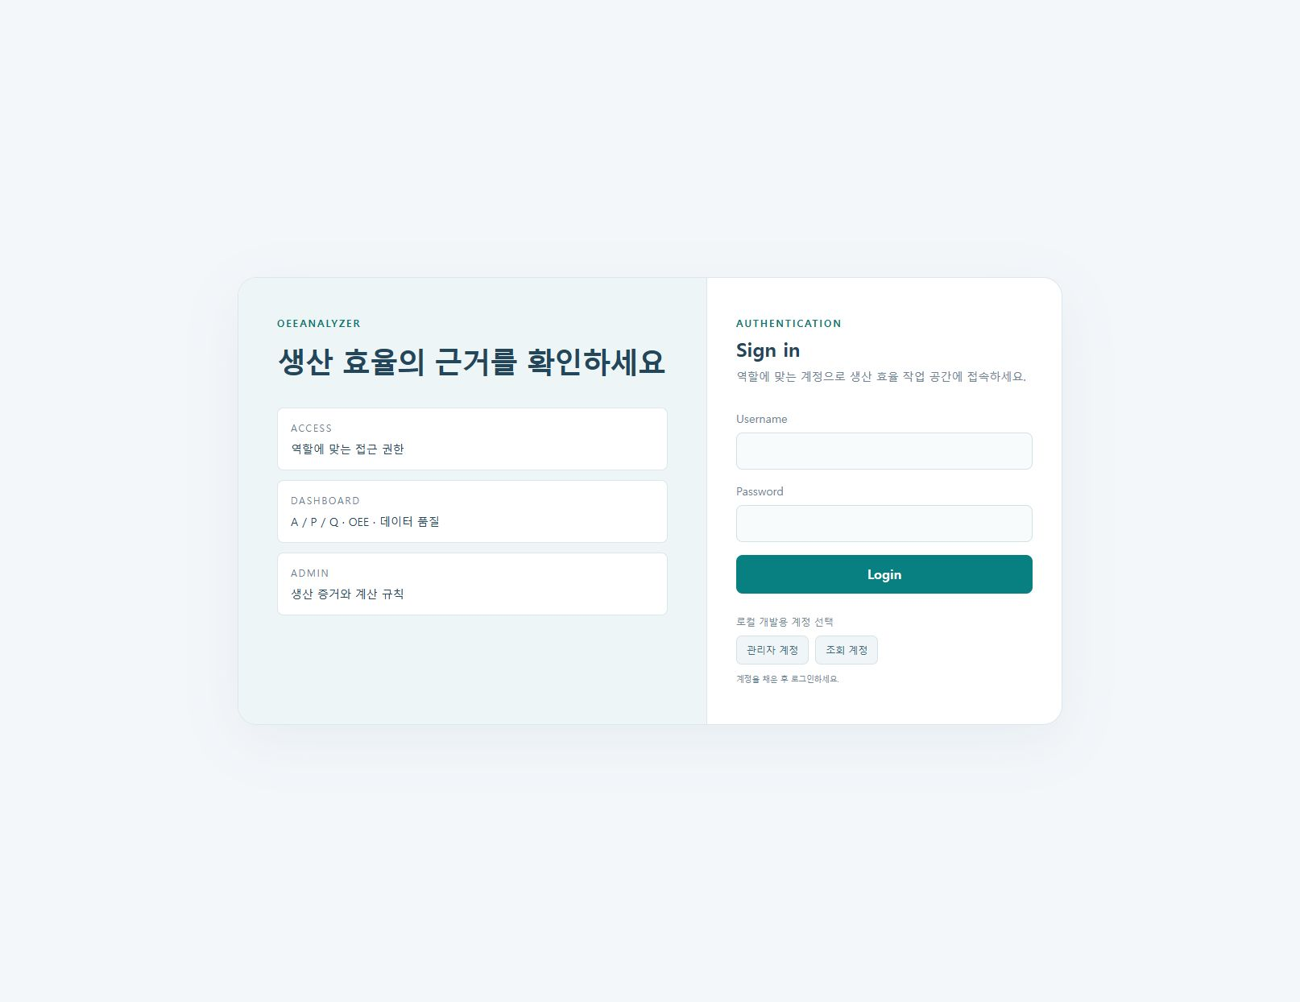
04 OEEAnalyzer
24
OEEAnalyzer
로그인 오류를 구분하고 복구 후
분석 절차 익히기
6개 동작
역할과 계정 입력
API 연결 오류 구분
복구 후 분석·내보내기
http://127.0.0.1:5185/login
산업 솔루션 통합 사용 매뉴얼 2026.10.24
Notes:
원본: data/04-oee.json
시작 주소: http://127.0.0.1:5185/login
{
"scope": "현재 접근 가능한 로그인 화면·개발 계정 선택·API 연결 실패 대응을 안내한다. 분석 기간 조회, 계산 상태별 CSV, 조회 전용 대시보드는 소스에 근거한 API 복구 후 절차이며 현 환경에서 실행 확인하지 않았다.",
"prerequisites": [
"React UI는 http://127.0.0.1:5185, 분석 API 목표 주소는 http://127.0.0.1:5184다. /api와 /hubs는 UI 개발 서버에서 API로 프록시된다.",
"현재 알려진 환경 제약은 Docker 엔진 시작 실패와 API 미연결이다. 로그인 화면이 열린 사실만으로 인증·계산·데이터 연동이 정상임을 의미하지 않는다.",
"정상 분석에는 API와 기존 MySQL·TimescaleDB·Redis 등 구성된 데이터 서비스, 유효 계정과 역할, 생산 증거 및 TwinForge 생산 맥락이 필요하다.",
"개발 계정 선택 버튼은 개발 서버(import.meta.env.DEV)에서만 표시된다. 버튼은 입력값을 채우며 계정을 생성하거나 자동 인증하지 않는다. 기존 DB에서 해당 계정의 존재를 보장하지 않는다.",
"새 운영 계정 초기화·비밀번호 변경은 관리자가 기존 인증 및 Bootstrap 정책에 따라 수행한다. 본 매뉴얼은 인증 우회나 계정 재생성을 안내하지 않는다."
]
}
아이콘: Lucide. 원본 및 라이선스 assets/design/icon-provenance.json, LICENSE-Lucide.txt.
OEEAnalyzer/OeeMccSolution/src/Frontend/src/pages/LoginPage.tsx
OEEAnalyzer/OeeMccSolution/src/Frontend/src/pages/AdminIntegrationPage.tsx
OEEAnalyzer/OeeMccSolution/src/Frontend/src/pages/ViewerPage.tsx
OEEAnalyzer/OeeMccSolution/src/Frontend/src/components/Layout.tsx
OEEAnalyzer/OeeMccSolution/src/Frontend/src/App.tsx
OEEAnalyzer/OeeMccSolution/src/Frontend/src/services/api.ts
OEEAnalyzer/OeeMccSolution/src/Frontend/src/services/types.ts
OEEAnalyzer/OeeMccSolution/src/Frontend/vite.config.ts
OEEAnalyzer/README.md

Slide 25
OEEAnalyzer / 01
25
OEE 로그인 화면 확인
접근 역할과 계정 입력 위치를 확인합니다.
실제 화면 확대
로그인 화면 열기
01
:5185/login의 Sign in
역할 안내 읽기
02
Access · Dashboard ·
Admin
승인된 계정 입력
03
Username · Password
현재 API 미연결입니다. 입력 폼이 보인다는 사실은 인증 성공과 다릅니다.
로그인 폼과 역할 안내를 확인했습니다.
필수 항목이 비어 있으면 제출이 제한됩니다.
산업 솔루션 통합 사용 매뉴얼 2026.10.24
Notes:
원본: data/04-oee.json
시작 주소: http://127.0.0.1:5185/login
{
"operationId": "oee-login",
"title": "로그인 화면 열기와 접근 역할 확인",
"goal": "분석 작업 공간의 진입 화면과 계정 입력 위치를 확인한다.",
"steps": [
"http://127.0.0.1:5185/login을 연다.",
"왼쪽 '생산 효율의 근거를 확인하세요' 안내와 Access·Dashboard·Admin 설명을 확인한다.",
"오른쪽 Sign in 영역의 Username, Password, Login 버튼을 확인한다.",
"개인에게 부여된 계정이 있으면 Username과 Password에 입력한다. 비밀번호는 가림 표시로 입력된다.",
"API가 미연결인 현재 환경에서는 입력 화면 확인과 인증 성공을 구분한다. 인증 결과는 다음 조작에서 확인한다."
],
"expected": "로그인 폼과 역할별 작업 영역 안내가 보인다. 비어 있는 필수 입력으로는 제출이 제한된다.",
"troubleshooting": [
"페이지가 열리지 않으면 UI 5185 프로세스를 확인한다.",
"관리 화면 주소로 직접 진입해도 세션이 없으면 로그인으로 이동한다. URL 입력은 인증을 대체하지 않는다.",
"세션이 만료되었으면 승인된 계정으로 다시 로그인한다."
],
"verified": true,
"available": true,
"screenshot": "assets/screenshots/oee-login.jpg",
"evidence": {
"capturedAtUtc": "2026-10-23T17:13:55.002Z",
"url": "http://127.0.0.1:5185/login",
"observed": "OEE 로그인 화면과 역할별 로컬 계정 프리셋 확인.",
"sha256": "94926647904c3c88132bdaaa500b72e75f9e87e3c4584facadedf214abe4a328"
}
}
아이콘: Lucide. 원본 및 라이선스 assets/design/icon-provenance.json, LICENSE-Lucide.txt.
OEEAnalyzer/OeeMccSolution/src/Frontend/src/pages/LoginPage.tsx
OEEAnalyzer/OeeMccSolution/src/Frontend/src/pages/AdminIntegrationPage.tsx
OEEAnalyzer/OeeMccSolution/src/Frontend/src/pages/ViewerPage.tsx
OEEAnalyzer/OeeMccSolution/src/Frontend/src/components/Layout.tsx
OEEAnalyzer/OeeMccSolution/src/Frontend/src/App.tsx
OEEAnalyzer/OeeMccSolution/src/Frontend/src/services/api.ts
OEEAnalyzer/OeeMccSolution/src/Frontend/src/services/types.ts
OEEAnalyzer/OeeMccSolution/src/Frontend/vite.config.ts
OEEAnalyzer/README.md

Slide 26

OEEAnalyzer / 02
26
개발용 계정 빠르게 채우기
관리자·조회 계정의 입력값과 역할 차이를 확인합니다.
실제 화면 확대
로컬 계정 영역 찾기
01
로컬 개발용 계정 선택
관리자 계정 선택
02
관리자 계정 → admin
조회 계정 선택
03
조회 계정 → viewer
작업에 맞는 역할 선택
04
분석 · 설계 / 조회 역할
구분
계정 선택 버튼은 개발 환경용입니다. 운영 환경에서는 부여된 계정을 사용합니다.
버튼 선택으로 입력값과 이전 오류가 갱신됩니다.
계정 생성이나 인증 성공은 발생하지 않습니다.
산업 솔루션 통합 사용 매뉴얼 2026.10.24
Notes:
원본: data/04-oee.json
시작 주소: http://127.0.0.1:5185/login
{
"operationId": "oee-account",
"title": "개발용 관리자·조회 계정 입력 선택",
"goal": "개발 환경의 계정 채우기 기능과 역할 차이를 이해한다.",
"steps": [
"로그인 폼 아래 '로컬 개발용 계정 선택' 영역이 표시되는지 확인한다.",
"'관리자 계정'을 눌러 Username이 admin으로 채워지고 Password가 가림 표시로 채워지는지 확인한다.",
"'조회 계정'을 눌러 Username이 viewer로 바뀌는지 확인한다.",
"접근하려는 작업에 맞는 계정을 다시 선택한다. 분석·설계는 관리자 권한, 조회 대시보드는 조회 권한이 필요하다.",
"이 단계에서는 버튼 선택과 로그인 성공을 구분한다. 실제 계정 검증은 Login 제출 시 API가 수행한다."
],
"expected": "선택 버튼에 따라 입력값이 바뀌고 이전 오류가 지워진다. 인증 성공·계정 생성은 발생하지 않는다.",
"troubleshooting": [
"선택 버튼이 없으면 운영 빌드일 수 있다. 승인된 계정 정보를 직접 입력한다.",
"자동 입력값으로 인증이 거부되면 해당 DB에 개발 계정이 존재하는지 관리자에게 확인한다.",
"계정 선택만으로 페이지가 이동하지 않는 것은 정상이다."
],
"verified": true,
"available": true,
"screenshot": "assets/screenshots/oee-account.jpg",
"evidence": {
"capturedAtUtc": "2026-10-23T17:13:55.364Z",
"url": "http://127.0.0.1:5185/login",
"observed": "조회 계정 프리셋으로 입력 필드 채움. 암호는 마스킹된 UI만 캡처.",
"sha256": "cf31b8aa0d0942b065ec5fbf6de1ea088f8f6db6a604bc5d5fb514e7404deda4"
}
}
아이콘: Lucide. 원본 및 라이선스 assets/design/icon-provenance.json, LICENSE-Lucide.txt.
OEEAnalyzer/OeeMccSolution/src/Frontend/src/pages/LoginPage.tsx
OEEAnalyzer/OeeMccSolution/src/Frontend/src/pages/AdminIntegrationPage.tsx
OEEAnalyzer/OeeMccSolution/src/Frontend/src/pages/ViewerPage.tsx
OEEAnalyzer/OeeMccSolution/src/Frontend/src/components/Layout.tsx
OEEAnalyzer/OeeMccSolution/src/Frontend/src/App.tsx
OEEAnalyzer/OeeMccSolution/src/Frontend/src/services/api.ts
OEEAnalyzer/OeeMccSolution/src/Frontend/src/services/types.ts
OEEAnalyzer/OeeMccSolution/src/Frontend/vite.config.ts
OEEAnalyzer/README.md

Slide 27
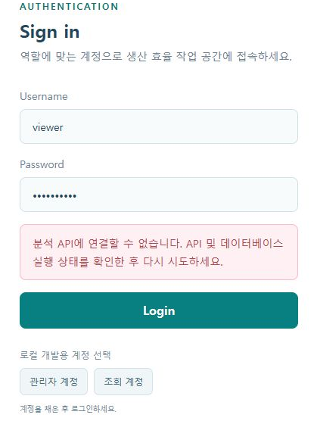
OEEAnalyzer / 03
27
API 오류와 계정 오류 구분
로그인 실패 원인에 맞춰 재시도 대상을 정합니다.
실제 화면 확대
필수 계정 입력
01
개발 또는 승인된 계정
Login 한 번 제출
02
Login → Signing in...
실제 오류 문구 확인
03
분석 API 연결 오류
확인
서비스 복구 후 재시도
04
API · DB 복구 후 다시
제출
API :5184·DB를 먼저 확인합니다. 비 401 오류도 연결 오류로 표시될 수 있으며 대기
한도는 15초입니다.
현재 캡처는 API 미연결 오류입니다.
401 계정 오류는 다른 문구로 구분됩니다.
산업 솔루션 통합 사용 매뉴얼 2026.10.24
Notes:
원본: data/04-oee.json
시작 주소: http://127.0.0.1:5185/login
{
"operationId": "oee-api-error",
"title": "로그인 제출 후 API 오류 구분",
"goal": "잘못된 계정과 분석 API 미연결을 구분하고 적절한 재시도를 한다.",
"steps": [
"개발 계정 선택 또는 승인된 계정 입력으로 필수 항목을 채운다.",
"'Login'을 한 번 누른다. 처리 중 'Signing in...'과 버튼 비활성화를 확인한다.",
"현재 API 미연결 환경에서는 '분석 API에 연결할 수 없습니다. API 및 데이터베이스 실행 상태를 확인한 후 다시 시도하세요.' 안내를 확인한다.",
"API가 401을 반환하는 경우에는 '계정 정보가 올바르지 않습니다. 아이디와 비밀번호를 확인하세요.'로 구분된다. 실제 나타난 문구만 기록한다.",
"API 또는 데이터 서비스가 복구된 뒤 재시도한다. 응답 대기 제한은 15초지만 연결 거부는 더 빨리 오류가 나타날 수 있다.",
"정상 인증 시 관리자는 /admin/dashboard-manager, 조회자는 /viewer로 이동하는지를 별도로 확인한다. 현재의 오류 화면을 인증 성공 근거로 사용하지 않는다."
],
"expected": "API 미연결 또는 인증 거부 안내가 표시되고 재시도 가능한 상태로 돌아온다. 401 이외의 서버 오류도 API 연결 오류 안내에 포함되므로 원인 확정에는 서버 상태 확인이 필요하다.",
"troubleshooting": [
"오류가 나면 비밀번호를 반복 변경하기 전에 API 5184와 DB 서비스 상태를 확인한다.",
"UI 5185는 열리는데 로그인만 실패하면 프론트엔드 접근 성공과 백엔드 정상 여부를 구분한다.",
"API가 살아난 뒤에도 401이면 기존 계정·역할·비밀번호를 관리자에게 확인한다."
],
"verified": true,
"available": true,
"screenshot": "assets/screenshots/oee-api-error.jpg",
"evidence": {
"capturedAtUtc": "2026-10-23T17:14:01.665Z",
"url": "http://127.0.0.1:5185/login",
"observed": "조회 계정 로그인 시 분석 API 연결 불가 오류 확인. 로그인 이후 기능 미검증.",
"sha256": "c456a31420b5e1e7390957af09ec440991f75c8818190f6bac7a81afe0ae60cd"
}
}
아이콘: Lucide. 원본 및 라이선스 assets/design/icon-provenance.json, LICENSE-Lucide.txt.
OEEAnalyzer/OeeMccSolution/src/Frontend/src/pages/LoginPage.tsx
OEEAnalyzer/OeeMccSolution/src/Frontend/src/pages/AdminIntegrationPage.tsx
OEEAnalyzer/OeeMccSolution/src/Frontend/src/pages/ViewerPage.tsx
OEEAnalyzer/OeeMccSolution/src/Frontend/src/components/Layout.tsx
OEEAnalyzer/OeeMccSolution/src/Frontend/src/App.tsx
OEEAnalyzer/OeeMccSolution/src/Frontend/src/services/api.ts
OEEAnalyzer/OeeMccSolution/src/Frontend/src/services/types.ts
OEEAnalyzer/OeeMccSolution/src/Frontend/vite.config.ts
OEEAnalyzer/README.md

Slide 28
OEEAnalyzer / 04
28
설비와 기간으로 OEE 조회
서비스 복구 후 생산 근거와 계산 창을 함께 조회합니다.
의존 서비스 복구
01
API · DB 복구 · 관리자
인증
현재 API 연결 불가 · 실행 미확인
생산 증거와 OEE 열기
02
생산 증거와 OEE
설비 키와 기간 지정
03
Equipment Key · From
/ To
API / DB 준비
관리자 인증
설비와 기간
지표와 근거
계산 창 조회
04
Refresh Analysis
복구 후 수행할 절차입니다. 실제 결과 화면은 아직 없습니다
계산 근거 함께 읽기
05
A/P/Q · OEE ·
Coverage · 상태
실행 미검증. 로컬 입력 시각은 UTC로 변환됩니다. N/A·빈 결과는 0%가 아니며
reasons와 생산 맥락을 확인합니다.
복구 후 선택 기간의 계산 창을 확인하는 절차입니다.
현재 환경에서는 실행하지 못했습니다.
산업 솔루션 통합 사용 매뉴얼 2026.10.24
Notes:
원본: data/04-oee.json
시작 주소: http://127.0.0.1:5185/login
{
"operationId": "oee-analysis",
"title": "생산 증거와 OEE 분석 기간 조회",
"goal": "API 복구 후 설비 키와 기간에 맞는 계산 창을 조회한다.",
"steps": [
"API·데이터 서비스와 관리자 인증을 복구한 뒤 관리자 계정으로 로그인한다.",
"왼쪽 '생산 증거와 OEE'를 선택하거나 인증 상태에서 http://127.0.0.1:5185/admin/integration으로 이동한다.",
"Integration Route에서 PLC Simulation→IIoT Gateway→TwinForge MES→OEEAnalyzer의 책임 구분을 확인한다.",
"Analysis Window의 Equipment Key에 등록된 설비 키를 입력한다. 기본 예시는 demo/automotive/main-conveyor다.",
"'최근 1시간', '최근 8시간', '최근 24시간' 중 하나를 누르면 기간이 바뀌면서 조회된다. 사용자 지정 기간은 From과 To를 입력하고 'Refresh Analysis'를 누른다.",
"Window Status, Availability, Performance, Quality, OEE와 Coverage를 함께 확인한다. 화면의 From·To 입력은 로컬 시각이며 요청 시 UTC로 변환된다.",
"Final 여부와 reasons·revision을 확인한다. N/A와 빈 결과를 0% 또는 생산 중단으로 바꾸어 해석하지 않는다."
],
"expected": "복구 후에는 선택 기간의 계산 창과 최종 조회 시각이 나타난다. 생산 맥락이 겹치지 않으면 Awaiting production context 안내가 나올 수 있다. 현재 환경에서는 이 절차를 실행 확인하지 않았다.",
"troubleshooting": [
"시작 시각이 종료 시각보다 빠른지, 설비 키가 비어 있지 않은지 확인한다.",
"결과가 없으면 TwinForge 생산 맥락과 PLC/Gateway 표본의 설비 키·기간을 맞춘다.",
"Incomplete·Invalid·Provisional이면 coverage와 reasons를 읽고 부족·오류 증거를 먼저 해결한다."
],
"verified": false,
"available": false,
"screenshot": null
}
아이콘: Lucide. 원본 및 라이선스 assets/design/icon-provenance.json, LICENSE-Lucide.txt.
OEEAnalyzer/OeeMccSolution/src/Frontend/src/pages/LoginPage.tsx
OEEAnalyzer/OeeMccSolution/src/Frontend/src/pages/AdminIntegrationPage.tsx
OEEAnalyzer/OeeMccSolution/src/Frontend/src/pages/ViewerPage.tsx
OEEAnalyzer/OeeMccSolution/src/Frontend/src/components/Layout.tsx
OEEAnalyzer/OeeMccSolution/src/Frontend/src/App.tsx
OEEAnalyzer/OeeMccSolution/src/Frontend/src/services/api.ts
OEEAnalyzer/OeeMccSolution/src/Frontend/src/services/types.ts
OEEAnalyzer/OeeMccSolution/src/Frontend/vite.config.ts
OEEAnalyzer/README.md

Slide 29
OEEAnalyzer / 05
29
OEE 상태 필터와 CSV 저장
서비스 복구 후 계산 상태별 근거를 파일로 보관합니다.
분석 조회 준비
01
복구 후 Ledger 결과
필요
현재 API 연결 불가 · 실행 미확인
계산 상태 선택
02
계산 상태: Final 등
필터 수와 근거 확인
03
기간 · A/P/Q ·
Coverage 대조
API / DB 준비
계산 상태
CSV 저장
원장 대조
CSV 내보내기
04
CSV 내보내기 ↓
복구 후 수행할 절차입니다. 실제 결과 화면은 아직 없습니다
CSV 값과 행 수 대조
05
UTC · 출처 · reasons ·
행 수
실행 미검증. CSV 비율은 원래 수치이며 null은 빈 셀입니다. Demo를 실측 External로
표시하지 않습니다.
필터 결과 전체를 계산 근거와 함께 저장하는 절차입니다.
현재 환경에서는 실행하지 못했습니다.
산업 솔루션 통합 사용 매뉴얼 2026.10.24
Notes:
원본: data/04-oee.json
시작 주소: http://127.0.0.1:5185/login
{
"operationId": "oee-export",
"title": "계산 상태 필터와 OEE CSV 내보내기",
"goal": "API 복구 후 검토할 계산 상태만 모아 근거와 함께 내보낸다.",
"steps": [
"관리자 '생산 증거와 OEE'에서 분석 조회가 끝나고 OEE Window Ledger에 결과가 있는지 확인한다.",
"'계산 상태'에서 전체 상태 또는 Final·Provisional·Invalid·Incomplete·NotApplicable 중 하나를 고른다.",
"필터 결과 수와 전체 계산 창 수를 비교하고, 표의 기간·A/P/Q·OEE·Coverage·Production·Revision·Diagnostics를 확인한다.",
"'CSV 내보내기 ↓'를 누르고 oee-windows-YYYY-MM-DD.csv 다운로드를 확인한다.",
"CSV에서 contextId, fromUtc, toUtc, status, sourceMode, availability, performance, quality, oee, coverage, total, reject, revision, reasons 열을 확인한다.",
"CSV의 비율은 화면의 퍼센트 문자열이 아닌 원래 수치다. null은 빈 셀로 저장될 수 있다. 내보낸 행 수가 필터 결과 수와 맞는지 확인한다."
],
"expected": "현재 필터에 맞는 계산 창이 UTC 기간·품질 사유·계산 revision을 포함한 CSV로 저장된다. 결과가 없거나 조회 중이면 내보내기가 비활성화된다. 현재 환경에서는 실행 확인하지 않았다.",
"troubleshooting": [
"상태를 고른 뒤 결과가 0개면 '전체 상태'로 돌아가 다른 계산 상태가 있는지 확인한다.",
"CSV 버튼이 비활성화되면 조회 중인지 또는 필터 결과가 없는지 확인한다.",
"모의 출처 Demo를 External 실측 증거로 표시하지 않는다. Final 여부와 sourceMode를 별도로 확인한다."
],
"verified": false,
"available": false,
"screenshot": null
}
아이콘: Lucide. 원본 및 라이선스 assets/design/icon-provenance.json, LICENSE-Lucide.txt.
OEEAnalyzer/OeeMccSolution/src/Frontend/src/pages/LoginPage.tsx
OEEAnalyzer/OeeMccSolution/src/Frontend/src/pages/AdminIntegrationPage.tsx
OEEAnalyzer/OeeMccSolution/src/Frontend/src/pages/ViewerPage.tsx
OEEAnalyzer/OeeMccSolution/src/Frontend/src/components/Layout.tsx
OEEAnalyzer/OeeMccSolution/src/Frontend/src/App.tsx
OEEAnalyzer/OeeMccSolution/src/Frontend/src/services/api.ts
OEEAnalyzer/OeeMccSolution/src/Frontend/src/services/types.ts
OEEAnalyzer/OeeMccSolution/src/Frontend/vite.config.ts
OEEAnalyzer/README.md

Slide 30
OEEAnalyzer / 06
30
조회 대시보드와 로그아웃
서비스 복구 후 허용된 위젯과 갱신 시각을 읽습니다.
조회 계정 로그인
01
서비스 복구 후 조회
계정
현재 API 연결 불가 · 실행 미확인
조회 위젯 확인
02
Live Dashboard의 위젯
갱신 시각 확인
03
Session · Last update
API / DB 준비
조회 인증
효율 모니터
로그아웃
세션 종료
04
로그아웃 ↗ → /login
복구 후 수행할 절차입니다. 실제 결과 화면은 아직 없습니다
실행 미검증. No dashboard widgets는 배정 권한을, No updates는 데이터·세션
상태를 확인합니다.
읽기 전용 위젯 확인과 세션 종료 절차입니다.
인증·조회·로그아웃은 현재 환경에서 미검증입니다.
산업 솔루션 통합 사용 매뉴얼 2026.10.24
Notes:
원본: data/04-oee.json
시작 주소: http://127.0.0.1:5185/login
{
"operationId": "oee-viewer",
"title": "조회 전용 효율 모니터와 로그아웃",
"goal": "API 복구 후 조회 권한으로 허용된 위젯·갱신 시각을 읽고 세션을 종료한다.",
"steps": [
"API·데이터 서비스가 정상인 환경에서 조회 계정으로 로그인한다.",
"/viewer의 Live Dashboard에서 Session active, Last update, Widgets, Loaded Values, Mode를 확인한다.",
"Viewer Dashboard의 배정 위젯 값을 읽는다. 조회 모드에서는 위젯을 이동·크기 조절할 수 없다.",
"현재값과 추세의 마지막 갱신 시각을 확인한다. 실시간 갱신은 SignalR, 초기 현재값은 REST 응답을 사용한다.",
"'No dashboard widgets'가 보이면 현재 계정에 배정된 레이아웃·위젯 권한을 관리자에게 확인한다.",
"상단 '로그아웃 ↗'을 누르고 /login으로 돌아가는지 확인한다."
],
"expected": "계정에 허용된 위젯을 읽기 전용으로 확인하고 로그아웃 후 로그인 화면으로 돌아온다. 현재 환경에서는 인증과 데이터 조회를 실행 확인하지 않았다.",
"troubleshooting": [
"뷰어 계정으로 관리자 URL에 접근하면 /viewer로 이동할 수 있다. 권한 오류를 우회하지 않는다.",
"값이 비거나 No updates이면 데이터 유입·태그 바인딩·세션 상태를 확인한다.",
"실시간 갱신이 멈추면 Last update와 연결 상태를 확인하고 필요 시 재로그인한다."
],
"verified": false,
"available": false,
"screenshot": null
}
아이콘: Lucide. 원본 및 라이선스 assets/design/icon-provenance.json, LICENSE-Lucide.txt.
OEEAnalyzer/OeeMccSolution/src/Frontend/src/pages/LoginPage.tsx
OEEAnalyzer/OeeMccSolution/src/Frontend/src/pages/AdminIntegrationPage.tsx
OEEAnalyzer/OeeMccSolution/src/Frontend/src/pages/ViewerPage.tsx
OEEAnalyzer/OeeMccSolution/src/Frontend/src/components/Layout.tsx
OEEAnalyzer/OeeMccSolution/src/Frontend/src/App.tsx
OEEAnalyzer/OeeMccSolution/src/Frontend/src/services/api.ts
OEEAnalyzer/OeeMccSolution/src/Frontend/src/services/types.ts
OEEAnalyzer/OeeMccSolution/src/Frontend/vite.config.ts
OEEAnalyzer/README.md

Slide 31
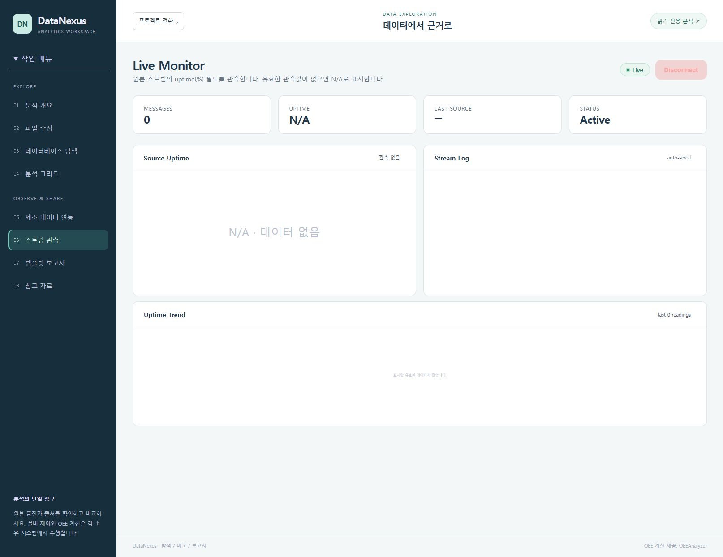
05 DataNexus
31
DataNexus
교육용 CSV를 차트와 재현 가능한
보고서로
5개 동작
CSV 시각화
지표 필터·비교
관측 근거 기록
http://127.0.0.1:5186/
산업 솔루션 통합 사용 매뉴얼 2026.10.24
Notes:
원본: data/05-data.json
시작 주소: http://127.0.0.1:5186/
{
"scope": "로컬 데이터 파일을 차트와 분석 그리드로 살펴보고 입력 요약을 템플릿 보고서로 작성합니다. 제조 연동 화면은 원본 품질·시각과 의존성 상태를 읽기 전용으로 관측합니다. 현재 Kafka/OEE 경로는 미연결 또는 비활성 상태이며 실시간 생산 지표가 준비된 것으로 표시하지 않습니다.",
"prerequisites": [
"로컬 DataNexus http://127.0.0.1:5186/ 가 실행 중이어야 합니다.",
"현재 실습은 Streaming:EnableDemoStream=false, IndustrialIntegration:Enabled=false로 실행합니다. 로컬 Hub 연결과 제조 이벤트 수신은 서로 다른 상태입니다.",
"파일 실습은 아래 교육용 가상 CSV만 사용합니다. 업로드 기본 제한은 10MB이며 CSV/JSON 형식을 지원합니다.",
"분석 그리드의 DN- 접두 초기 행은 로컬 데모입니다. 업로드로 추가한 IM- 행 및 실제 제조 연동 데이터와 구분합니다.",
"보고서 생성은 입력 요약을 보존하는 로컬 템플릿 처리입니다. 외부 생성형 AI 호출이나 생산 데이터 자동 검증을 수행하지 않습니다."
]
}
아이콘: Lucide. 원본 및 라이선스 assets/design/icon-provenance.json, LICENSE-Lucide.txt.
DataNexus-Analytics/src/DataNexus.Web/Components/Pages/Dashboard.razor
DataNexus-Analytics/src/DataNexus.Web/Components/Pages/FileIngestion.razor
DataNexus-Analytics/src/DataNexus.Web/Components/Pages/AnalyticsGrid.razor
DataNexus-Analytics/src/DataNexus.Web/Components/Pages/Report.razor
DataNexus-Analytics/src/DataNexus.Web/Components/Pages/IndustrialIntegration.razor
DataNexus-Analytics/src/DataNexus.Infrastructure/Analytics/AnalyticsDataService.cs
DataNexus-Analytics/src/DataNexus.Infrastructure/Reports/ReportService.cs

Slide 32
DataNexus / 01
32
스트림 연결과 수신 구분
Hub 연결 성공과 실제 제조 데이터 수신을 따로 읽습니다.
실제 화면 확대
분석 개요 열기
01
수신 건수 · Latest
Source
스트림 연결
02
스트림 연결
수신 여부 확인
03
실제 이벤트 · 최근
원본 확인
화면 연결 종료
04
Disconnect
이 실습은 데모 스트림·제조 수집이 비활성입니다. 연결 배지로 수집 성공을 판단하지
않습니다.
연결 Active와 수신 0건이 함께 보일 수 있습니다.
수신 이벤트가 있어야 최근 원본이 채워집니다.
산업 솔루션 통합 사용 매뉴얼 2026.10.24
Notes:
원본: data/05-data.json
시작 주소: http://127.0.0.1:5186/
{
"operationId": "data-overview",
"title": "분석 개요에서 스트림 연결 상태 확인",
"goal": "화면 연결 성공과 실제 데이터 수신 여부를 분리해 읽습니다.",
"steps": [
"http://127.0.0.1:5186/ 에 접속하거나 왼쪽 '분석 개요'를 누릅니다.",
"'스트림 대기' 배지와 Stream Messages, Connection Status, Latest Source 카드를 확인합니다.",
"'스트림 연결'을 누릅니다. 연결되면 '스트림 연결됨'과 '실제 데이터 수신을 기다립니다.' 안내를 확인합니다.",
"현재 데모 스트림과 제조 수집이 비활성인 실습에서는 수신 0건과 Latest Source '—'가 유지될 수 있습니다. 이를 정상 생산 수집으로 기록하지 않습니다.",
"원복: 'Disconnect'를 눌러 연결을 닫습니다. 서버나 다른 앱의 수집을 중지하는 동작은 아닙니다."
],
"expected": "성공하면 로컬 스트림 Hub 연결 상태만 Active로 바뀝니다. 수신 데이터가 있어야 이벤트와 최근 원본이 채워집니다. 화면은 최근 500개 이벤트만 보관합니다.",
"troubleshooting": [
"연결 실패 안내가 보이면 :5186 서버가 실행 중인지 확인하고 다시 시도합니다.",
"연결됨인데 수신 0건이면 제조 데이터 연동에서 Kafka/OEE 상태를 확인합니다. 연결 배지만으로 수집 완료로 판단하지 않습니다."
],
"verified": true,
"screenshot": "assets/screenshots/data-overview.jpg",
"evidence": {
"capturedAtUtc": "2026-10-23T17:03:53.337Z",
"url": "http://127.0.0.1:5186/live-monitor",
"observed": "SignalR 연결과 수신 이벤트 0을 구분, uptime 원본 관측 전 N/A 표시",
"sha256": "516fc3c0006e4dfd1ad8261e2e1cd4ce3265935e15bbb501076f025482d7d4cb"
}
}
아이콘: Lucide. 원본 및 라이선스 assets/design/icon-provenance.json, LICENSE-Lucide.txt.
DataNexus-Analytics/src/DataNexus.Web/Components/Pages/Dashboard.razor
DataNexus-Analytics/src/DataNexus.Web/Components/Pages/FileIngestion.razor
DataNexus-Analytics/src/DataNexus.Web/Components/Pages/AnalyticsGrid.razor
DataNexus-Analytics/src/DataNexus.Web/Components/Pages/Report.razor
DataNexus-Analytics/src/DataNexus.Web/Components/Pages/IndustrialIntegration.razor
DataNexus-Analytics/src/DataNexus.Infrastructure/Analytics/AnalyticsDataService.cs
DataNexus-Analytics/src/DataNexus.Infrastructure/Reports/ReportService.cs

Slide 33
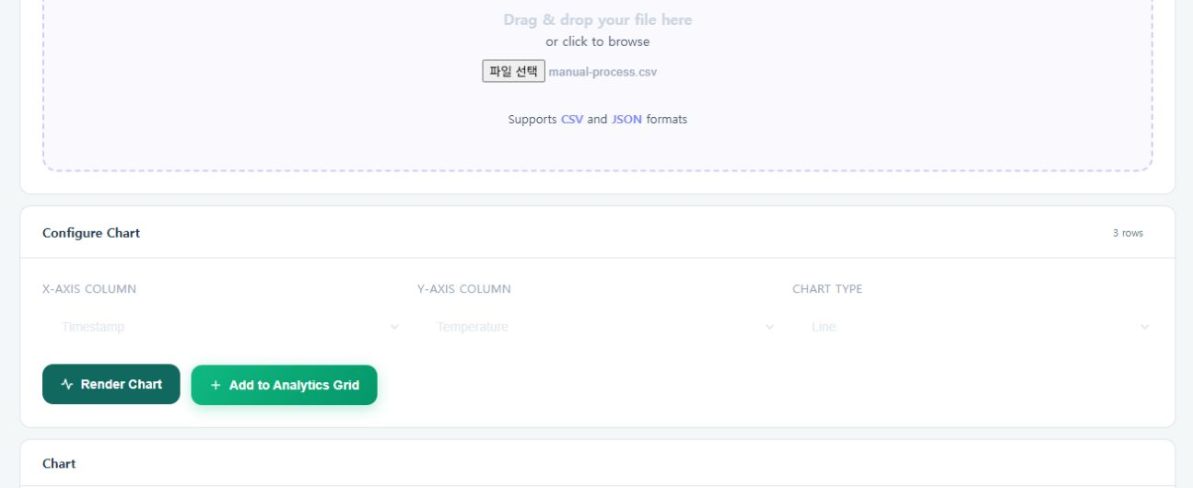
DataNexus / 02
33
CSV를 차트와 분석 행으로
교육용 파일을 열어 숫자 지표를 시각화합니다.
실제 화면 확대
교육용 CSV 열기
01
manual-process.csv
1
차트 축 지정
02
시간: Timestamp
값: Temperature / Line
차트 렌더링
03
Render Chart로 3개 점
2
분석 그리드 추가
3
4
04
Add to Analytics Grid
추가한 행 확인
05
추가한 IM- 행 확인
가독성 보정 전 실제 캡처. 상세 입력값은 Markdown 본문 참조
3행 × 숫자 지표 2개 = 6개 레코드입니다.
Temperature·Speed는 교육용 가상값입니다.
산업 솔루션 통합 사용 매뉴얼 2026.10.24
Notes:
원본: data/05-data.json
시작 주소: http://127.0.0.1:5186/
{
"operationId": "data-ingestion",
"title": "교육용 CSV 업로드·차트 작성·그리드로 추가",
"goal": "파일 열기부터 숫자 지표 차트와 분석 레코드 추가까지 진행합니다.",
"steps": [
"왼쪽 파일 수집 또는 /file-ingestion을 엽니다. 함께 제공한 samples/manual-process.csv를 UTF-8 파일로 준비합니다.",
"'Drag & drop your file here / or click to browse' 영역을 눌러 파일을 선택합니다. 업로드 후 Configure Chart의 3 rows와 컬럼 목록을 확인합니다.",
"'X-Axis Column'=Timestamp, 'Y-Axis Column'=Temperature, 'Chart Type'=Line으로 선택하고 'Render Chart'를 누릅니다.",
"교육용 캐시에 추가할 때만 'Add to Analytics Grid'를 누릅니다. 3행 × 숫자 지표 2개이므로 6개 분석 레코드 추가 안내와 'Added to Grid'를 확인합니다.",
"'Open Analytics Grid'로 이동합니다. 화면만 원복하려면 파일 수집으로 돌아가 새 파일을 선택하거나 페이지를 다시 엽니다. 이미 추가한 레코드는 캐시에 남으며 UI에서 개별 삭제하는 기능은 없습니다."
],
"expected": "Timestamp에 따른 Temperature 3개 점이 차트로 표시됩니다. 그리드 추가 시 Source는 파일명, ID는 IM- 접두이며 Temperature·Speed 총 6개 레코드가 생성됩니다. 이 수치는 교육용 가상값입니다.",
"troubleshooting": [
"빈 파일·지원하지 않는 확장자·기본 10MB 초과 파일은 오류가 표시됩니다. 헤더가 있고 숫자 값이 들어 있는 CSV를 사용합니다.",
"'No numeric metric columns were found'이면 시간·식별자 컬럼 외에 숫자 지표가 있는지 확인합니다. 같은 파일의 추가 버튼이 Added to Grid로 바뀌면 중복해서 누르지 않습니다."
],
"verified": true,
"screenshot": "assets/screenshots/data-ingestion.jpg",
"evidence": {
"capturedAtUtc": "2026-10-23T17:04:44.289Z",
"url": "http://127.0.0.1:5186/file-ingestion",
"observed": "교육용 3행 CSV와 Timestamp/Temperature 선택, Line 차트 렌더 및 분석 레코드 6건 추가를 확인.",
"sha256": "dc053c065b9e9df35cfedc51d6aa96a5e9fcf3d65083e4ba0323fc9dbcfa87d4"
}
}
아이콘: Lucide. 원본 및 라이선스 assets/design/icon-provenance.json, LICENSE-Lucide.txt.
DataNexus-Analytics/src/DataNexus.Web/Components/Pages/Dashboard.razor
DataNexus-Analytics/src/DataNexus.Web/Components/Pages/FileIngestion.razor
DataNexus-Analytics/src/DataNexus.Web/Components/Pages/AnalyticsGrid.razor
DataNexus-Analytics/src/DataNexus.Web/Components/Pages/Report.razor
DataNexus-Analytics/src/DataNexus.Web/Components/Pages/IndustrialIntegration.razor
DataNexus-Analytics/src/DataNexus.Infrastructure/Analytics/AnalyticsDataService.cs
DataNexus-Analytics/src/DataNexus.Infrastructure/Reports/ReportService.cs

Slide 34
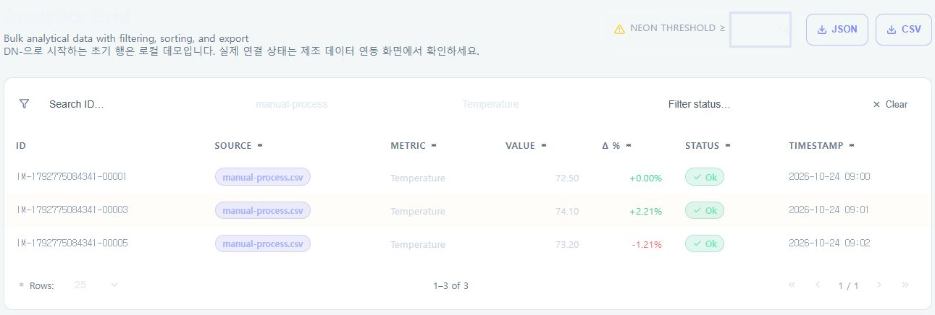
DataNexus / 03
34
분석 행 필터와 강조 비교
파일·지표로 좁혀 결과를 비교하고 내보냅니다.
실제 화면 확대
파일과 지표 검색
01
manual-process ·
Temperature
화면 강조 기준 변경
02
Neon threshold ≥: 74
값 비교와 정렬
03
Temperature 3건 · 74.1
강조
필터 전체 내보내기
04
CSV 또는 JSON
조건 원복
가독성 보정 전 실제 캡처. 상세 입력값은 Markdown 본문 참조
05
Clear → 강조 기준 80
필터에 맞는 전체 행이 내보내기 대상입니다.
강조 기준 변경은 원본 값을 바꾸지 않습니다.
산업 솔루션 통합 사용 매뉴얼 2026.10.24
Notes:
원본: data/05-data.json
시작 주소: http://127.0.0.1:5186/
{
"operationId": "data-grid",
"title": "분석 그리드 필터·강조 기준·내보내기",
"goal": "업로드 지표만 선택해 비교하고 현재 필터 결과를 파일로 보관합니다.",
"steps": [
"왼쪽 '분석 그리드' 또는 /analytics-grid을 엽니다. DN- 초기 행은 로컬 데모라는 안내를 먼저 읽습니다.",
"'Search source…'에 'manual-process'를 입력하고 필요하면 'Search metric…'에 'Temperature'를 입력합니다. 앞 단계에서 파일을 추가했다면 Temperature 3건이 남습니다.",
"기본 'Neon threshold ≥'는 80입니다. 교육용 데이터의 강조를 비교하려면 74로 바꿉니다. 이 기준은 화면 강조용이며 PLC 알람이나 OEE 계산을 변경하지 않습니다.",
"필요하면 컬럼 제목을 눌러 정렬합니다. 'CSV' 또는 'JSON'을 눌러 analytics-export.csv / analytics-export.json을 다운로드합니다. 내보내기는 현재 페이지뿐 아니라 필터에 맞는 모든 행을 대상으로 합니다.",
"원복: 'Clear'를 눌러 검색·정렬 조건을 지우고 강조 기준을 80으로 되돌립니다. 기본 페이지 크기는 25입니다."
],
"expected": "파일명·지표 조건에 맞는 행과 수치만 표시됩니다. 임계값 74에서는 예시 Temperature 74.1이 강조됩니다. 원본 레코드 값은 바뀌지 않습니다.",
"troubleshooting": [
"검색 결과가 없으면 Clear 후 Source 열을 확인합니다. 업로드만 하고 Add to Analytics Grid를 누르지 않았다면 IM- 행은 생성되지 않습니다.",
"다운로드가 보이지 않으면 브라우저 다운로드 목록을 확인합니다. CSV/JSON 저장은 분석 그리드의 로컬 파일 내보내기입니다."
],
"verified": true,
"screenshot": "assets/screenshots/data-grid.jpg",
"evidence": {
"capturedAtUtc": "2026-10-23T17:17:53.470Z",
"url": "http://127.0.0.1:5186/analytics-grid",
"observed": "필터Temperature3건, 강조기준74에서74.1강조. CSV/JSON각3건 다운로드 및 값정렬/Clear동작 검증.",
"sha256": "589f0c6623c3ec2ab0fb4be82366eb590ce48e12d74a6e08fa8c84483318795f"
}
}
아이콘: Lucide. 원본 및 라이선스 assets/design/icon-provenance.json, LICENSE-Lucide.txt.
DataNexus-Analytics/src/DataNexus.Web/Components/Pages/Dashboard.razor
DataNexus-Analytics/src/DataNexus.Web/Components/Pages/FileIngestion.razor
DataNexus-Analytics/src/DataNexus.Web/Components/Pages/AnalyticsGrid.razor
DataNexus-Analytics/src/DataNexus.Web/Components/Pages/Report.razor
DataNexus-Analytics/src/DataNexus.Web/Components/Pages/IndustrialIntegration.razor
DataNexus-Analytics/src/DataNexus.Infrastructure/Analytics/AnalyticsDataService.cs
DataNexus-Analytics/src/DataNexus.Infrastructure/Reports/ReportService.cs

Slide 35
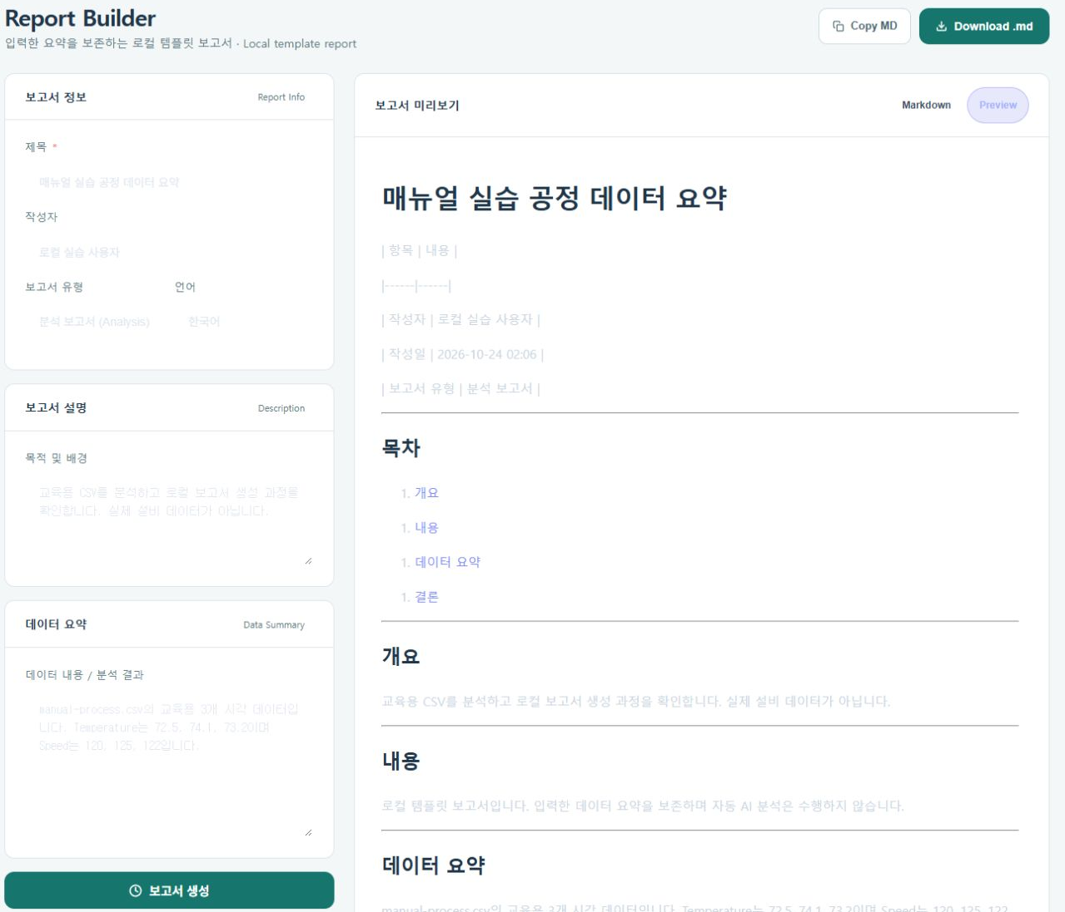
DataNexus / 04
35
관측 결과를 로컬 보고서로
입력한 결과와 미연결 한계를 템플릿에 기록합니다.
실제 화면 확대
제목과 작성자 입력
01
필수 항목 입력
관측 내용과 제한 기록
02
가상 CSV / 미연결
상태
보고서 생성
03
보고서 생성
미리보기 확인
04
Markdown / Preview
복사·저장 절차
05
Copy MD / Download
.md
가독성 보정 전 캡처. 생성·Preview 확인 / 복사·저장 미확인
생성과 Preview 표시를 확인했습니다.
Copy MD·Download .md의 완료 여부는 미검증입니다.
산업 솔루션 통합 사용 매뉴얼 2026.10.24
Notes:
원본: data/05-data.json
시작 주소: http://127.0.0.1:5186/
{
"operationId": "data-report",
"title": "로컬 템플릿 보고서 생성과 Markdown 저장",
"goal": "관측 결과와 미연결 제한을 남기는 재현 가능한 보고서를 만듭니다.",
"steps": [
"왼쪽 '템플릿 보고서' 또는 /report을 엽니다. Report Builder에서 제목을 '교육용 공정 데이터 확인', 작성자를 실습 담당자로 입력합니다.",
"'보고서 유형'은 기본 '분석 보고서 (Analysis)', '언어'는 '한국어'로 둡니다. '목적 및 배경'에 '교육용 CSV 시각화 및 연동 상태 확인'을 입력합니다.",
"'데이터 내용 / 분석 결과'에 '교육용 가상 CSV 3행. Temperature 72.5/74.1/73.2, Speed 120/125/122. Kafka/OEE 미연결로 실제 생산 OEE는 확인하지 못함.'을 입력합니다.",
"'보고서 생성'을 누르고 'Markdown'과 'Preview' 탭을 전환하여 입력한 요약이 보존되는지 확인합니다.",
"'Copy MD'로 복사하거나 'Download .md'로 저장합니다. 원복: 입력을 바꾸어 다시 생성하거나 페이지를 다시 열면 됩니다. 다운로드한 파일은 사용자가 별도로 보관합니다."
],
"expected": "입력한 제목·작성자·목적·요약이 로컬 보고서 템플릿에 채워집니다. 이 기능은 외부 AI 분석이나 입력 수치의 진위 검증을 수행하지 않습니다.",
"troubleshooting": [
"제목이 비어 있으면 보고서 생성이 비활성입니다.",
"Copy MD가 브라우저 권한 때문에 실패하면 Download .md를 사용합니다. 보고서에 없는 생산 지표를 자동으로 보완하거나 추정한 것으로 해석하지 않습니다."
],
"verified": true,
"screenshot": "assets/screenshots/data-report.jpg",
"evidence": {
"capturedAtUtc": "2026-10-23T17:08:13.380Z",
"url": "http://127.0.0.1:5186/report",
"observed": "입력한 교육용 요약을 보존하는 로컬 템플릿 보고서 생성 및 Preview 확인",
"sha256": "482508e2538581be6b9d8081f72ba6ce8d7262a8e583848f6dadcbd65d83e396"
}
}
아이콘: Lucide. 원본 및 라이선스 assets/design/icon-provenance.json, LICENSE-Lucide.txt.
DataNexus-Analytics/src/DataNexus.Web/Components/Pages/Dashboard.razor
DataNexus-Analytics/src/DataNexus.Web/Components/Pages/FileIngestion.razor
DataNexus-Analytics/src/DataNexus.Web/Components/Pages/AnalyticsGrid.razor
DataNexus-Analytics/src/DataNexus.Web/Components/Pages/Report.razor
DataNexus-Analytics/src/DataNexus.Web/Components/Pages/IndustrialIntegration.razor
DataNexus-Analytics/src/DataNexus.Infrastructure/Analytics/AnalyticsDataService.cs
DataNexus-Analytics/src/DataNexus.Infrastructure/Reports/ReportService.cs

Slide 36
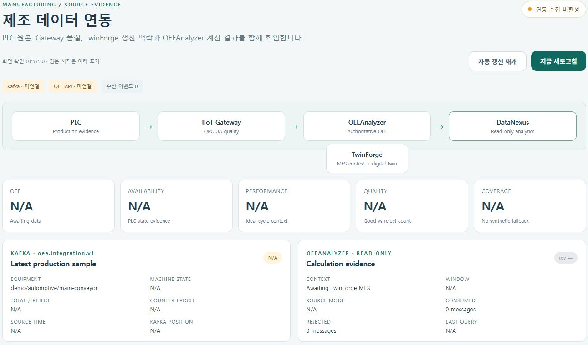
DataNexus / 05
36
제조 연동 근거와 갱신 제어
Kafka·OEE 의존성과 원본 근거를 따로 확인합니다.
실제 화면 확대
제조 데이터 연동 열기
01
Kafka · OEE API ·
이벤트 수
계산 근거 읽기
02
OEE · A/P/Q ·
Coverage: N/A
화면 자동 갱신 멈춤
03
자동 갱신 일시정지
현재 스냅샷 재조회
04
지금 새로고침
화면 갱신 재개
화면 갱신은 Kafka/OEE 시작·재수집 명령이 아닙니다. 화면 확인 시각과 Source
time을 구분합니다.
05
자동 갱신 재개
현재는 의존 서비스 미연결·계산 근거 없음입니다.
N/A는 수치 0%와 구분합니다.
산업 솔루션 통합 사용 매뉴얼 2026.10.24
Notes:
원본: data/05-data.json
시작 주소: http://127.0.0.1:5186/
{
"operationId": "data-integration",
"title": "제조 연동 의존성 확인과 화면 갱신 제어",
"goal": "원본 관측 상태를 확인하고 읽는 동안 자동 갱신을 잠시 멈춥니다.",
"steps": [
"왼쪽 '제조 데이터 연동' 또는 /industrial-integration을 엽니다.",
"오른쪽 상태 배지, 'Kafka · 미연결', 'OEE API · 미연결', 수신 이벤트 수를 확인합니다. 현재 실습에서는 '연동 수집 비활성' 또는 의존성 대기 상태가 예상됩니다.",
"OEE·Availability·Performance·Quality·Coverage가 N/A이면 계산 근거가 없는 상태로 기록합니다. 0%로 바꾸어 해석하지 않습니다.",
"'자동 갱신 일시정지'를 누르고 버튼이 '자동 갱신 재개'로 바뀌는지 확인합니다. 필요하면 '지금 새로고침'으로 현재 저장된 스냅샷을 다시 표시합니다.",
"원복: '자동 갱신 재개'를 누릅니다. 이 버튼은 화면의 1초 갱신만 제어하며 Kafka/OEE 서버를 시작·중지하거나 강제 재수집하지 않습니다."
],
"expected": "의존성별 연결과 원본 시각·품질·계산 근거를 구분해 볼 수 있습니다. 비활성/미연결 환경에서는 데이터와 OEE가 없다는 상태가 그대로 유지됩니다.",
"troubleshooting": [
"'화면 확인' 시각과 Source time은 서로 다릅니다. 새로고침한 화면 시각을 원본 데이터 생성 시각으로 사용하지 않습니다.",
"진단 오류나 N/A가 지속되면 Kafka 수신 경로와 OEE API를 담당자가 복구해야 합니다. '지금 새로고침'은 미연결 의존성을 연결하는 버튼이 아닙니다."
],
"verified": true,
"screenshot": "assets/screenshots/data-integration.jpg",
"evidence": {
"capturedAtUtc": "2026-10-23T16:57:50.626Z",
"url": "http://127.0.0.1:5186/industrial-integration",
"observed": "수집 비활성, Kafka/OEE 미연결, 자동 갱신 일시정지와 수동 새로고침 확인",
"sha256": "3a0fc125bbdd84f68785ab15c73e9680ea3f5aa333b581cc77c88b8f39ffa0f0"
}
}
아이콘: Lucide. 원본 및 라이선스 assets/design/icon-provenance.json, LICENSE-Lucide.txt.
DataNexus-Analytics/src/DataNexus.Web/Components/Pages/Dashboard.razor
DataNexus-Analytics/src/DataNexus.Web/Components/Pages/FileIngestion.razor
DataNexus-Analytics/src/DataNexus.Web/Components/Pages/AnalyticsGrid.razor
DataNexus-Analytics/src/DataNexus.Web/Components/Pages/Report.razor
DataNexus-Analytics/src/DataNexus.Web/Components/Pages/IndustrialIntegration.razor
DataNexus-Analytics/src/DataNexus.Infrastructure/Analytics/AnalyticsDataService.cs
DataNexus-Analytics/src/DataNexus.Infrastructure/Reports/ReportService.cs

Slide 37
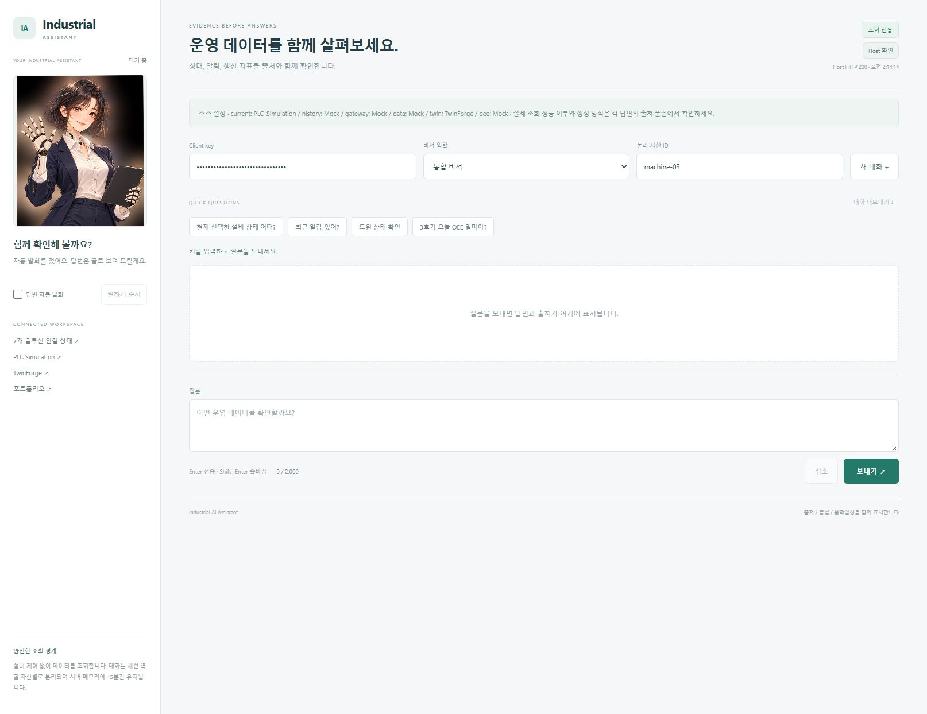
06 Industrial Assistant
37
Industrial
Assistant
질문과 읽기 전용 근거
7개 동작
비서 접속과 조회 범위 확인
예시 질문을 확인하고 보내기
선택 설비의 PLC 상태 조회
http://127.0.0.1:5187/chat-test/
산업 솔루션 통합 사용 매뉴얼 2026.10.24
Notes:
원본: data/06-assistant.json
시작 주소: http://127.0.0.1:5187/chat-test/
{
"scope": "PLC HTTP 조회와 결정적 Fake 답변을 사용하는 로컬 읽기 전용 실습. History, Gateway, DataCatalog, OEE는 Mock 구성이다.",
"prerequisites": [
"Assistant Host와 Python 서비스가 실행 중이어야 합니다.",
"실행 터미널의 일회성 Client key를 준비합니다. 매뉴얼이나 내보내기에 키를 적지 않습니다.",
"PLC 상태 실습은 PLC Simulation :5180 실행과 machine-03의 매핑이 필요합니다."
]
}
아이콘: Lucide. 원본 및 라이선스 assets/design/icon-provenance.json, LICENSE-Lucide.txt.
industrial-ai-assistant/src/server/IndustrialAIAssistant.Host/ChatTest/index.html
industrial-ai-assistant/src/server/IndustrialAIAssistant.Host/ChatTest/chat.js
industrial-ai-assistant/scripts/chat-test-host.py

Slide 38
Industrial Assistant / 01
38
비서 접속과 조회 범위 확인
역할·자산·소스를 정한 뒤 로컬 Host를 확인합니다.
실제 화면 확대
현재 실행 키 입력
01
Client key: 현재 터미널
키
역할과 자산 지정
02
통합 비서 ·
machine-03
소스 설정 확인
03
PLC_Simulation ·
TwinForge
전체 화면
Host 응답 확인
04
Host 확인 → HTTP ·
시각
401이면 현재 실행의 Client key를 확인합니다. 키는 문서나 공유 자료에 넣지
않습니다.
Host 응답 시각과 HTTP 코드가 표시됩니다.
소스 선언과 개별 조회 성공은 별개입니다.
산업 솔루션 통합 사용 매뉴얼 2026.10.24
Notes:
원본: data/06-assistant.json
시작 주소: http://127.0.0.1:5187/chat-test/
{
"operationId": "assistant-connect",
"title": "접속과 조회 범위 확인",
"goal": "선택한 역할과 자산, 실제 소스 구성을 확인합니다.",
"steps": [
"채팅 주소를 열고 Client key에 실행 터미널의 키를 입력합니다.",
"비서 역할을 통합 비서, 논리 자산 ID를 machine-03으로 둡니다.",
"소스 설정에서 current: PLC_Simulation, twin: TwinForge를 확인합니다.",
"Host 확인을 누르고 HTTP 응답을 확인합니다."
],
"expected": "Host 응답 시각과 HTTP 코드가 표시됩니다. 소스 설정은 개별 조회 성공과 별개입니다.",
"troubleshooting": [
"401이면 현재 실행의 Client key를 다시 확인합니다.",
"Host 응답이 없으면 로컬 서비스를 실행한 뒤 페이지를 다시 엽니다."
],
"verified": true,
"available": true,
"screenshot": "assets/screenshots/assistant-connect.jpg",
"evidence": {
"capturedAtUtc": "2026-10-23T17:14:15.190Z",
"url": "http://127.0.0.1:5187/chat-test/",
"observed": "Client key 마스킹 상태. Host 확인과 PLC_Simulation/TwinForge 실제 소스 설정, 나머지 Mock 확인.",
"sha256": "a3b9155c70e5e06e84363203ba3d594e9afa1d0c859037a125f8d78e514c1437"
}
}
아이콘: Lucide. 원본 및 라이선스 assets/design/icon-provenance.json, LICENSE-Lucide.txt.
industrial-ai-assistant/src/server/IndustrialAIAssistant.Host/ChatTest/index.html
industrial-ai-assistant/src/server/IndustrialAIAssistant.Host/ChatTest/chat.js
industrial-ai-assistant/scripts/chat-test-host.py

Slide 39
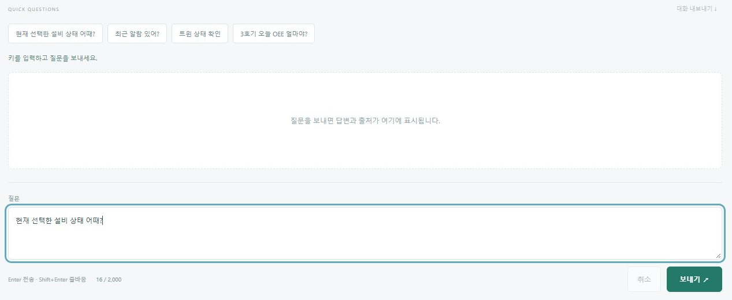
Industrial Assistant / 02
39
예시 질문을 확인하고 보내기
조회할 질문을 선택하고 입력 내용을 확인합니다.
실제 화면 확대
현재 상태 예시 선택
01
현재 선택한 설비 상태
어때?
질문과 글자 수 확인
02
질문 확인 · 2,000자
이내
질문 전송
03
Enter 또는 보내기
한글 조합 중 Enter는 조합을 먼저 마칩니다. 이 실습은 설비 상태 조회입니다.
예시 질문과 글자 수가 함께 갱신됩니다.
줄바꿈은 Shift+Enter를 사용합니다.
산업 솔루션 통합 사용 매뉴얼 2026.10.24
Notes:
원본: data/06-assistant.json
시작 주소: http://127.0.0.1:5187/chat-test/
{
"operationId": "assistant-question",
"title": "예시 질문과 입력",
"goal": "질문을 선택하고 전송 전에 내용을 확인합니다.",
"steps": [
"현재 선택한 설비 상태 어때? 예시 버튼을 누릅니다.",
"입력창의 질문과 글자 수를 확인합니다.",
"줄바꿈은 Shift+Enter, 전송은 Enter 또는 보내기를 사용합니다."
],
"expected": "예시 질문이 입력되고 글자 수가 함께 갱신됩니다. 최대 입력은 2,000자입니다.",
"troubleshooting": [
"한글 조합 중 Enter는 조합을 먼저 마칩니다.",
"설비 제어 요청을 이 실습의 조회 기능으로 실행하지 않습니다."
],
"verified": true,
"available": true,
"screenshot": "assets/screenshots/assistant-question.jpg",
"evidence": {
"capturedAtUtc": "2026-10-23T17:14:15.556Z",
"url": "http://127.0.0.1:5187/chat-test/",
"observed": "예시 질문으로 현재 선택한 설비 상태 질문을 입력; 2000자 제한 안내.",
"sha256": "334c072c70b5237444e34734a41024adbc773ac0e6f74e991fdfc4648154238d"
}
}
아이콘: Lucide. 원본 및 라이선스 assets/design/icon-provenance.json, LICENSE-Lucide.txt.
industrial-ai-assistant/src/server/IndustrialAIAssistant.Host/ChatTest/index.html
industrial-ai-assistant/src/server/IndustrialAIAssistant.Host/ChatTest/chat.js
industrial-ai-assistant/scripts/chat-test-host.py

Slide 40
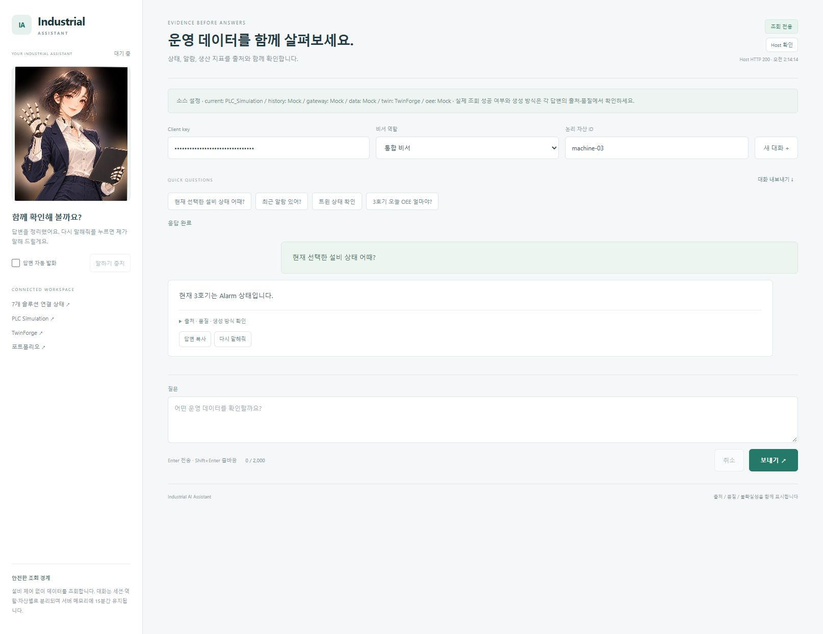
Industrial Assistant / 03
40
선택 설비의 PLC 상태 조회
실제 PLC HTTP 소스로부터 조회한 답변을 읽습니다.
실제 화면 확대
PLC 실행 확인
01
로컬 PLC Simulation
실행
현재 상태 질문 전송
02
현재 상태 질문 →
보내기
응답 완료 대기
03
역할 · 자산 · 키 변경
대기
전체 화면
답변과 오류 확인
04
상태 답변 또는 조회
오류
SOURCE_UNAVAILABLE은 소스 연결, ASSET_NOT_MAPPED는 선택 자산의 매핑을
확인합니다.
PLC HTTP 소스의 조회 결과를 표시합니다.
이 판의 문장 생성 방식은 Fake입니다.
산업 솔루션 통합 사용 매뉴얼 2026.10.24
Notes:
원본: data/06-assistant.json
시작 주소: http://127.0.0.1:5187/chat-test/
{
"operationId": "assistant-answer",
"title": "PLC 상태 조회",
"goal": "선택한 설비의 현재 상태를 실제 PLC HTTP 소스에서 읽습니다.",
"steps": [
"PLC Simulation이 실행 중인지 확인합니다.",
"현재 상태 질문을 보내기를 눌러 전송합니다.",
"답변 대기 중에는 역할, 자산, 키 변경을 기다립니다.",
"응답 완료와 답변 내용을 확인합니다."
],
"expected": "상태 답변 또는 구체적인 조회 오류가 표시됩니다. 이 판의 답변 생성 방식은 Fake입니다.",
"troubleshooting": [
"SOURCE_UNAVAILABLE이면 PLC 서비스와 주소를 확인합니다.",
"ASSET_NOT_MAPPED이면 선택 자산과 선언된 소스 매핑을 확인합니다."
],
"verified": true,
"available": true,
"screenshot": "assets/screenshots/assistant-answer.jpg",
"evidence": {
"capturedAtUtc": "2026-10-23T17:14:28.195Z",
"url": "http://127.0.0.1:5187/chat-test/",
"observed": "질문 응답 성공. 실제 PLC 스냅샷과 별도 생성 방식 구분.",
"sha256": "7783cac47e0d0cb74fab79189f95a4792796a0dc1c61c06ddcbfe7531bf5bd55"
}
}
아이콘: Lucide. 원본 및 라이선스 assets/design/icon-provenance.json, LICENSE-Lucide.txt.
industrial-ai-assistant/src/server/IndustrialAIAssistant.Host/ChatTest/index.html
industrial-ai-assistant/src/server/IndustrialAIAssistant.Host/ChatTest/chat.js
industrial-ai-assistant/scripts/chat-test-host.py

Slide 41
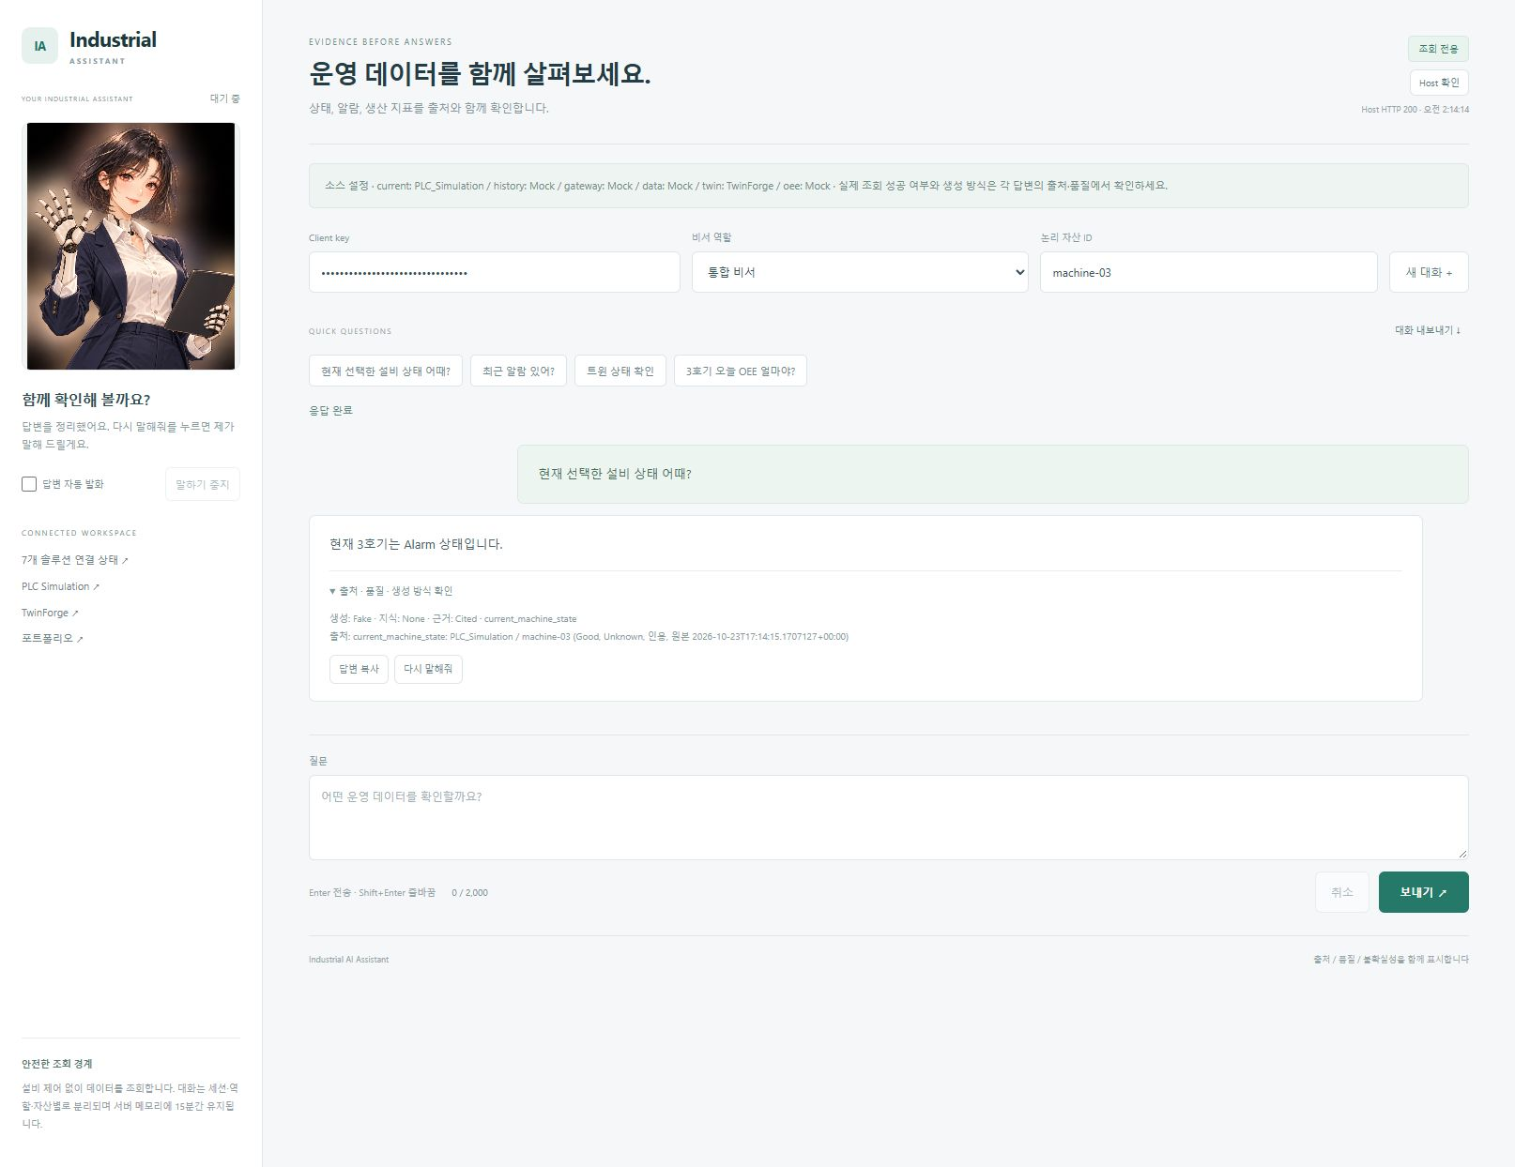
Industrial Assistant / 04
41
답변의 출처·품질 검토
답변의 원본 시각과 생성 방식을 함께 확인합니다.
실제 화면 확대
근거 영역 펼치기
01
출처 · 품질 · 생성
방식 확인
출처와 인용 확인
02
소유자 · 인용 · 생성
방식
품질과 시각 대조
03
Good · 최신 원본 시각
전체 화면
오래된 Good은 현재 값이 아닐 수 있습니다. Unknown·None·Unavailable은 사실
확인이 안 된 상태입니다.
PLC_Simulation 출처·원본 시각·품질을 봅니다.
Fake 생성 표시도 함께 확인합니다.
산업 솔루션 통합 사용 매뉴얼 2026.10.24
Notes:
원본: data/06-assistant.json
시작 주소: http://127.0.0.1:5187/chat-test/
{
"operationId": "assistant-evidence",
"title": "출처와 품질 확인",
"goal": "답변의 근거와 생성 방식을 확인합니다.",
"steps": [
"답변 아래 출처 · 품질 · 생성 방식 확인을 펼칩니다.",
"생성 방식, 인용 여부, 소스 소유자와 원본 시각을 읽습니다.",
"Good 품질과 최신 시각을 함께 확인합니다. Unknown이나 오류는 확인되지 않은 상태로 해석합니다."
],
"expected": "PLC_Simulation 출처, 원본 시각, 품질과 Fake 생성 표시를 확인할 수 있습니다.",
"troubleshooting": [
"오래된 Good 값은 현재 값으로 단정하지 않습니다.",
"근거 None 또는 Unavailable이면 답변을 현재 설비 사실로 사용하지 않습니다."
],
"verified": true,
"available": true,
"screenshot": "assets/screenshots/assistant-evidence.jpg",
"evidence": {
"capturedAtUtc": "2026-10-23T17:14:42.113Z",
"url": "http://127.0.0.1:5187/chat-test/",
"observed": "근거 펼침: PLC_Simulation, Good, 원본 시각과 생성 방식Fake 확인.",
"sha256": "9bda923d65d7cd6efccea9066766c451daf580b7a336f3fe954d1347e621efd3"
}
}
아이콘: Lucide. 원본 및 라이선스 assets/design/icon-provenance.json, LICENSE-Lucide.txt.
industrial-ai-assistant/src/server/IndustrialAIAssistant.Host/ChatTest/index.html
industrial-ai-assistant/src/server/IndustrialAIAssistant.Host/ChatTest/chat.js
industrial-ai-assistant/scripts/chat-test-host.py

Slide 42

Industrial Assistant / 05
42
답변과 근거를 함께 복사
검토한 답변을 출처와 시각까지 보존합니다.
실제 화면 확대
답변 복사
01
답변 복사
복사됨 확인
02
버튼의 복사됨 표시
문서에 근거 보존
03
소스 · 관측 시각 유지
전체 화면
복사 실패가 표시되면 브라우저의 클립보드 접근 상태를 확인합니다.
답변 본문과 근거 메타데이터를 복사합니다.
Client key는 포함하지 않습니다.
산업 솔루션 통합 사용 매뉴얼 2026.10.24
Notes:
원본: data/06-assistant.json
시작 주소: http://127.0.0.1:5187/chat-test/
{
"operationId": "assistant-copy",
"title": "답변과 근거 복사",
"goal": "근거를 포함한 답변을 복사합니다.",
"steps": [
"확인한 답변의 답변 복사 버튼을 누릅니다.",
"버튼이 복사됨으로 바뀌는지 확인합니다.",
"필요한 문서에 붙여 넣고 소스와 관측 시각을 함께 보존합니다."
],
"expected": "답변 본문과 근거 메타데이터가 함께 복사됩니다. Client key는 포함하지 않습니다.",
"troubleshooting": [
"복사 실패가 표시되면 브라우저의 클립보드 접근 상태를 확인합니다."
],
"verified": true,
"available": true,
"screenshot": "assets/screenshots/assistant-copy.jpg",
"evidence": {
"capturedAtUtc": "2026-10-23T17:14:42.493Z",
"url": "http://127.0.0.1:5187/chat-test/",
"observed": "복사 완료 표시, 클립보드 PLC_Simulation 근거 포함 확인.",
"sha256": "56d90b81e7dba75b60b744defcbb2344808c25c5c33e0d5e3e92abfb87dd2b90"
}
}
아이콘: Lucide. 원본 및 라이선스 assets/design/icon-provenance.json, LICENSE-Lucide.txt.
industrial-ai-assistant/src/server/IndustrialAIAssistant.Host/ChatTest/index.html
industrial-ai-assistant/src/server/IndustrialAIAssistant.Host/ChatTest/chat.js
industrial-ai-assistant/scripts/chat-test-host.py

Slide 43

Industrial Assistant / 06
43
대화를 Markdown으로 저장
현재 질문·답변·근거를 파일로 보관합니다.
실제 화면 확대
대화 내보내기
01
대화 내보내기
다운로드 파일 열기
02
다운로드한 .md 파일
기록과 근거 확인
03
질문 · 답변 · UTC 시각
· 근거
빈 대화에서는 비활성입니다. 파일이 없으면 브라우저 다운로드 알림과 차단 상태를
확인합니다.
최대 100개 메시지를 Markdown으로 저장합니다.
키와 내부 세션 인증 정보는 제외합니다.
산업 솔루션 통합 사용 매뉴얼 2026.10.24
Notes:
원본: data/06-assistant.json
시작 주소: http://127.0.0.1:5187/chat-test/
{
"operationId": "assistant-export",
"title": "대화 기록 내보내기",
"goal": "현재 대화를 Markdown 파일로 저장합니다.",
"steps": [
"질문과 답변이 있는 대화에서 대화 내보내기를 누릅니다.",
"다운로드된 industrial-assistant-날짜.md 파일을 엽니다.",
"질문, 답변, UTC 시각과 근거를 확인합니다."
],
"expected": "최대 100개 메시지의 Markdown 기록을 저장합니다. 키와 내부 세션 인증 정보는 제외합니다.",
"troubleshooting": [
"빈 대화에서는 내보내기 버튼이 비활성입니다.",
"다운로드가 차단되면 이 로컬 페이지의 다운로드 알림을 확인합니다."
],
"verified": true,
"available": true,
"screenshot": "assets/screenshots/assistant-export.jpg",
"evidence": {
"capturedAtUtc": "2026-10-23T17:14:53.455Z",
"url": "http://127.0.0.1:5187/chat-test/",
"observed": "Markdown 다운로드 파일 확인, PLC 출처 포함 및 client key 미포함 검증.",
"sha256": "4a8ea6dcd6b292a7fa11ab8cfd390b728f595428946f7a3b03f06d58973f1c5a"
}
}
아이콘: Lucide. 원본 및 라이선스 assets/design/icon-provenance.json, LICENSE-Lucide.txt.
industrial-ai-assistant/src/server/IndustrialAIAssistant.Host/ChatTest/index.html
industrial-ai-assistant/src/server/IndustrialAIAssistant.Host/ChatTest/chat.js
industrial-ai-assistant/scripts/chat-test-host.py

Slide 44
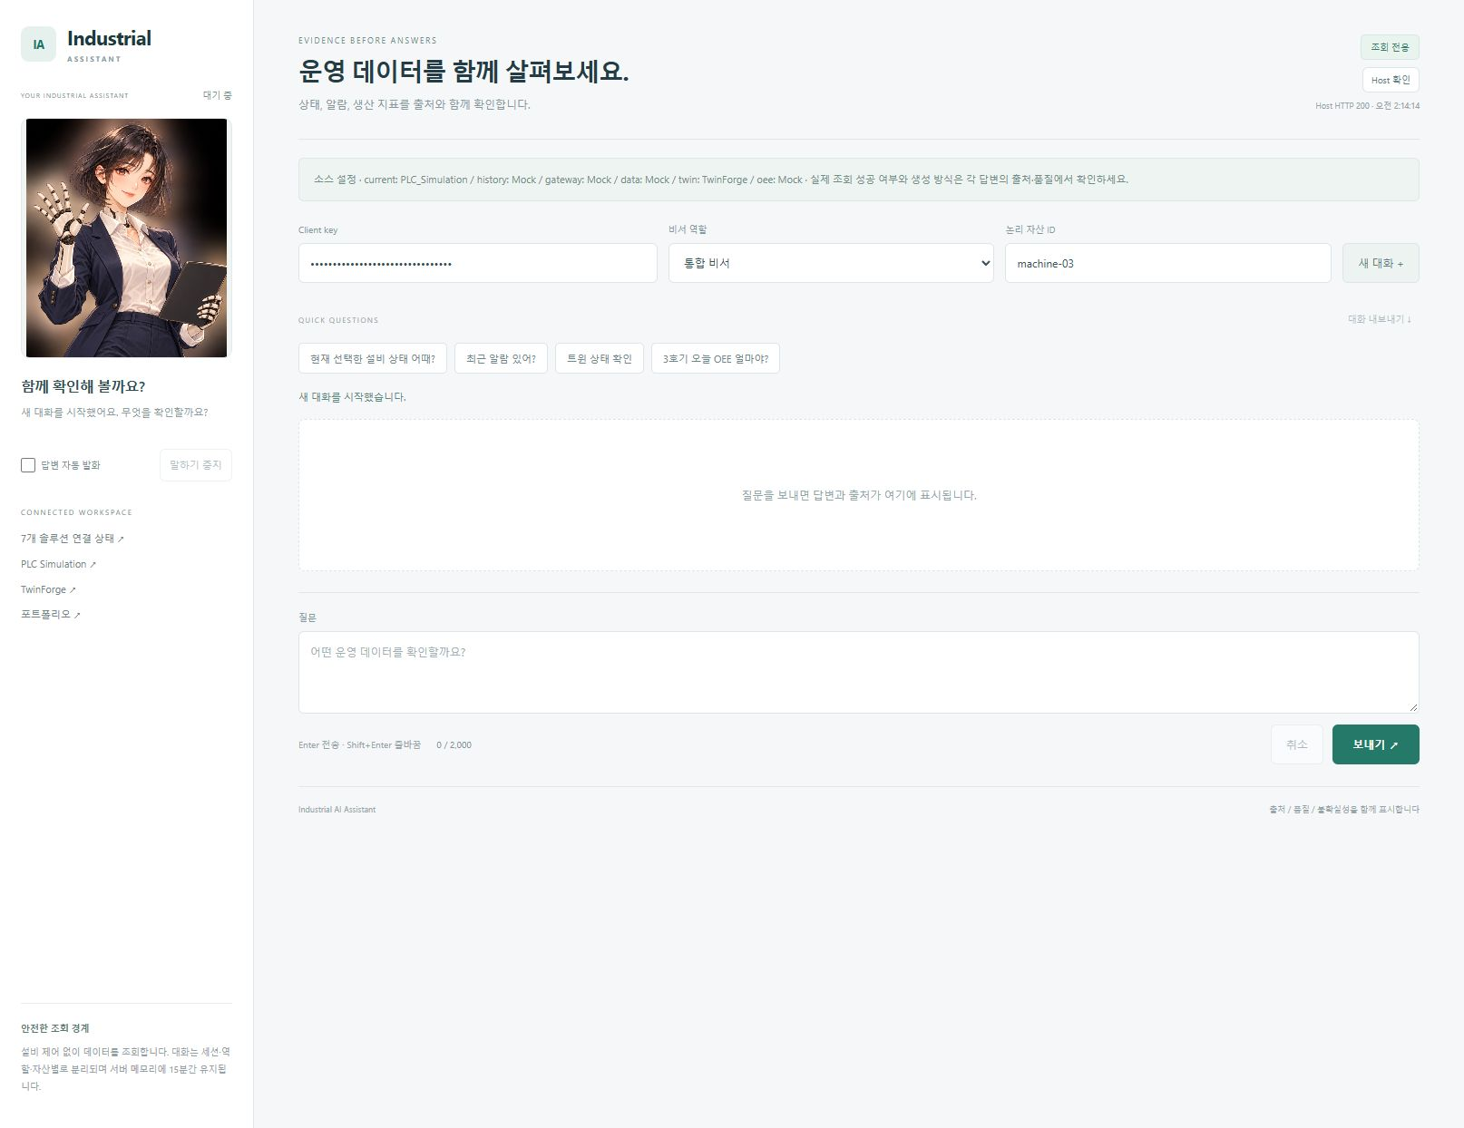
Industrial Assistant / 07
44
대화 맥락 비우고 새로 시작
이전 대화를 보관한 뒤 새 조회를 시작합니다.
실제 화면 확대
보관할 대화 저장
01
필요한 대화 먼저
내보내기
새 대화 시작
02
새 대화 +
초기 상태 확인
03
빈 목록 · 내보내기
비활성
전체 화면
새 대화는 영구 기록·감사 원장 삭제가 아닙니다. 서버 대화는 세션·역할·자산별로 15분
유지됩니다.
‘새 대화를 시작했습니다’가 표시됩니다.
역할·자산을 변경할 때도 새 대화가 시작됩니다.
산업 솔루션 통합 사용 매뉴얼 2026.10.24
Notes:
원본: data/06-assistant.json
시작 주소: http://127.0.0.1:5187/chat-test/
{
"operationId": "assistant-reset",
"title": "새 대화 시작",
"goal": "이전 대화 맥락을 끊고 새 조회를 시작합니다.",
"steps": [
"보관할 대화가 있으면 먼저 내보냅니다.",
"새 대화 +를 누릅니다.",
"대화 목록이 비고 내보내기 버튼이 비활성인지 확인합니다."
],
"expected": "새 대화를 시작했습니다가 표시됩니다. 역할이나 자산을 바꿀 때도 새 대화를 시작합니다.",
"troubleshooting": [
"서버 대화는 세션, 역할, 자산별로 구분하며 메모리에서 15분 유지합니다.",
"이 기능은 영구 대화 기록 삭제나 감사 원장 삭제 기능이 아닙니다."
],
"verified": true,
"available": true,
"screenshot": "assets/screenshots/assistant-reset.jpg",
"evidence": {
"capturedAtUtc": "2026-10-23T17:14:53.821Z",
"url": "http://127.0.0.1:5187/chat-test/",
"observed": "새 대화 실행 후 대화 목록 비움, 내보내기 비활성 확인.",
"sha256": "fdaa4f257a1043a56d29d30687067409a46171f2eb2b8c750d309c8008e6ee47"
}
}
아이콘: Lucide. 원본 및 라이선스 assets/design/icon-provenance.json, LICENSE-Lucide.txt.
industrial-ai-assistant/src/server/IndustrialAIAssistant.Host/ChatTest/index.html
industrial-ai-assistant/src/server/IndustrialAIAssistant.Host/ChatTest/chat.js
industrial-ai-assistant/scripts/chat-test-host.py

Slide 45
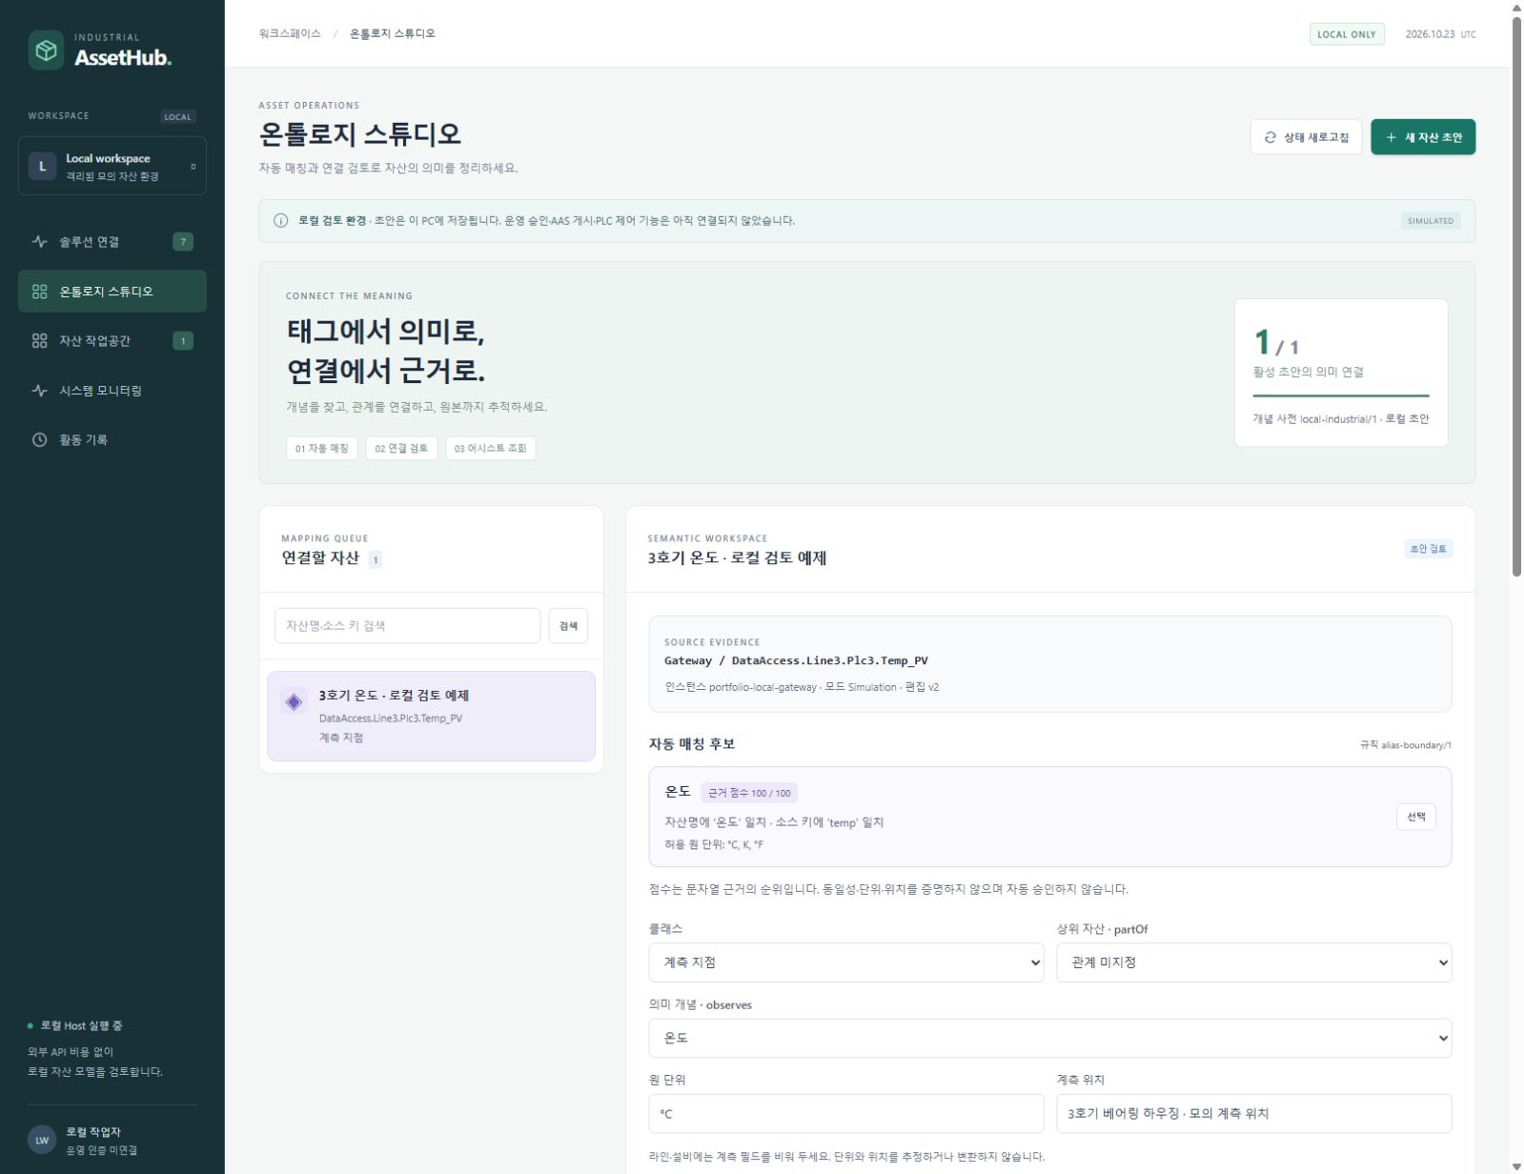
07 Industrial AssetHub
45
Industrial
AssetHub
자산 식별과 의미 연결
8개 동작
온톨로지 작업공간 둘러보기
교육용 자산의 원본 선언
초안 저장과 식별자 확인
http://127.0.0.1:5189/workbench
산업 솔루션 통합 사용 매뉴얼 2026.10.24
Notes:
원본: data/07-assethub.json
시작 주소: http://127.0.0.1:5189/workbench
{
"scope": "local-workbench / fixture-lab의 모의 초안과 로컬 의미 연결. 운영 승인, AAS 게시, 실제 설비 제어는 제공하지 않습니다.",
"prerequisites": [
"Workbench를 활성화한 로컬 Host가 실행 중이어야 합니다.",
"실습 예제는 원본 설비와 분리된 모의 초안으로 등록합니다."
]
}
아이콘: Lucide. 원본 및 라이선스 assets/design/icon-provenance.json, LICENSE-Lucide.txt.
Industrial.AssetHub/README.md
Industrial.AssetHub/src/AssetHub.Host/Pages/Workbench/Index.cshtml
Industrial.AssetHub/src/AssetHub.Host/Pages/Workbench/_Ontology.cshtml
Industrial.AssetHub/src/AssetHub.Host/Workbench/SuiteMonitor.cs

Slide 46
Industrial AssetHub / 01
46
온톨로지 작업공간 둘러보기
자산 초안, 의미 연결, 개념 사전의 위치를 파악합니다.
실제 화면 확대
스튜디오 열기
01
온톨로지 스튜디오
자산과 연결 확인
02
초안 목록 · 의미 연결
공통 개념 사전 읽기
03
공통 개념 사전 · 로컬
검토 안내
현재는 로컬 검토 환경입니다. 404이면 Workbench 활성화 프로필과 주소를
확인합니다.
초안 수와 연결 진행률이 표시됩니다.
기존 예제가 있으면 첫 자산을 선택합니다.
산업 솔루션 통합 사용 매뉴얼 2026.10.24
Notes:
원본: data/07-assethub.json
시작 주소: http://127.0.0.1:5189/workbench
{
"operationId": "assethub-overview",
"title": "온톨로지 스튜디오 확인",
"goal": "초안, 의미 연결, 개념 사전의 위치를 파악합니다.",
"steps": [
"온톨로지 스튜디오를 엽니다.",
"연결할 자산 목록과 의미 연결 작업공간을 확인합니다.",
"공통 개념 사전과 로컬 검토 환경 안내를 확인합니다."
],
"expected": "초안 수와 연결 진행률이 표시됩니다. 기존 예제가 있으면 첫 자산을 선택합니다.",
"troubleshooting": [
"404이면 Workbench 활성화 프로필과 로컬 주소를 확인합니다."
],
"verified": true,
"available": true,
"screenshot": "assets/screenshots/assethub-overview.jpg",
"evidence": {
"capturedAtUtc": "2026-10-23T17:15:02.511Z",
"url": "http://127.0.0.1:5189/workbench",
"observed": "로컬 모의 자산 환경 및 운영 인증·게시·제어 미연결 배너 확인.",
"sha256": "bb87ab2d2fe1eb14de0e687ac72b08dbf3cdbb4cd7b8407448602288ddc9cd90"
}
}
아이콘: Lucide. 원본 및 라이선스 assets/design/icon-provenance.json, LICENSE-Lucide.txt.
Industrial.AssetHub/README.md
Industrial.AssetHub/src/AssetHub.Host/Pages/Workbench/Index.cshtml
Industrial.AssetHub/src/AssetHub.Host/Pages/Workbench/_Ontology.cshtml
Industrial.AssetHub/src/AssetHub.Host/Workbench/SuiteMonitor.cs

Slide 47
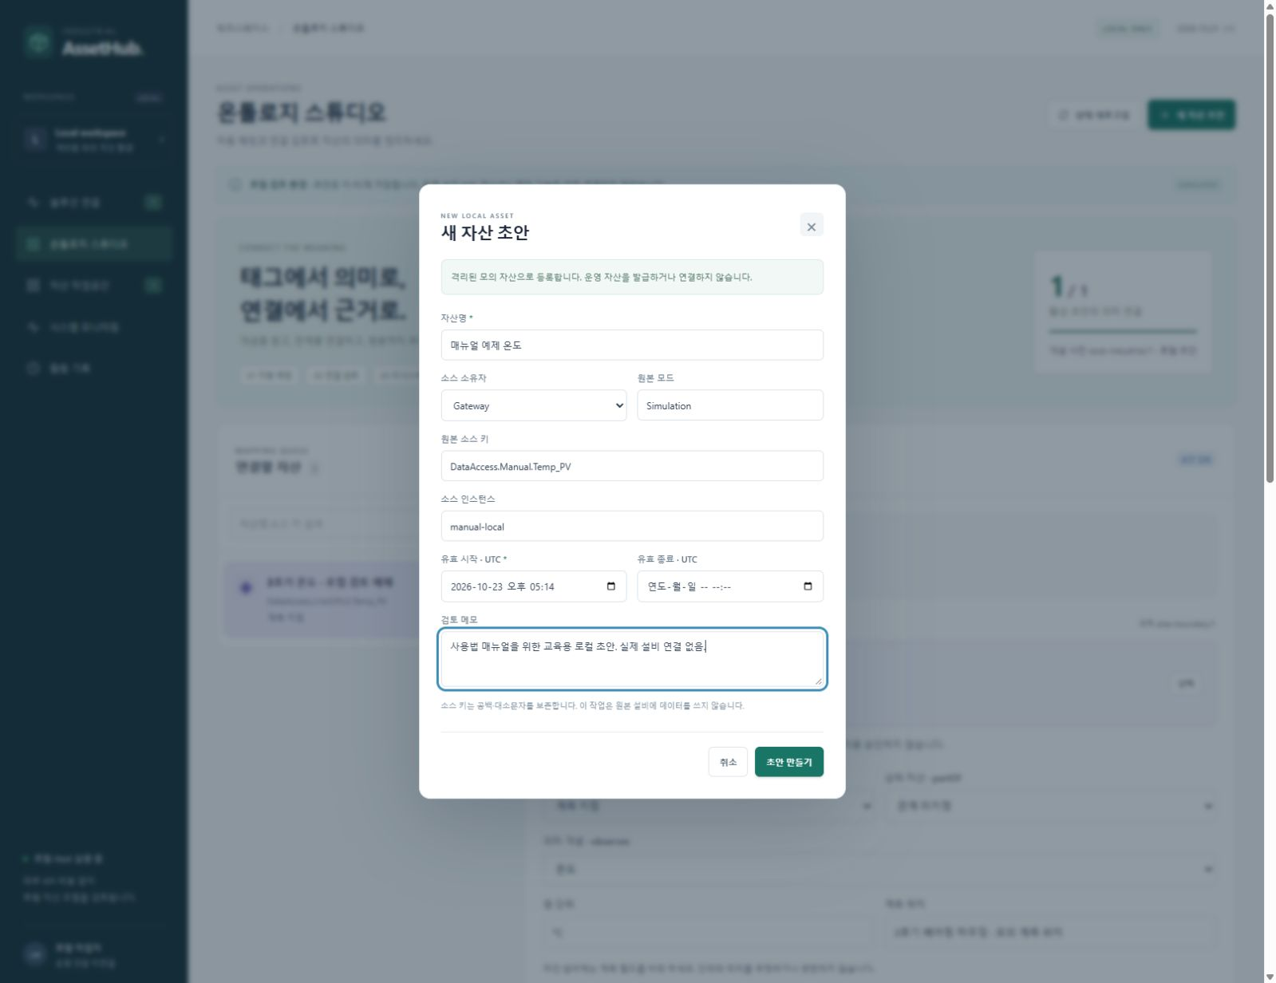
Industrial AssetHub / 02
47
교육용 자산의 원본 선언
자산 이름과 소스 범위를 초안에 입력합니다.
실제 화면 확대
새 자산 초안 열기
01
새 자산 초안
이름과 소유자 입력
02
매뉴얼 예제 온도 ·
Gateway
원본 소스 범위 지정
전체 화면
03
Simulation ·
manual-local
유효 시간과 메모 확인
04
유효 시작 UTC · 모의
예제 메모
이것은 소스 선언입니다. 입력만으로 원본 연결이 생기지 않으며 취소·닫기로 등록 전
취소할 수 있습니다.
자산명과 소스 범위가 입력 창에 표시됩니다.
키: DataAccess.Manual.Temp_PV
산업 솔루션 통합 사용 매뉴얼 2026.10.24
Notes:
원본: data/07-assethub.json
시작 주소: http://127.0.0.1:5189/workbench
{
"operationId": "assethub-create",
"title": "모의 자산 초안 입력",
"goal": "새 자산의 소스 정보를 선언합니다.",
"steps": [
"새 자산 초안을 누릅니다.",
"자산명은 매뉴얼 예제 온도, 소스 소유자는 Gateway로 입력합니다.",
"원본 모드 Simulation, 소스 인스턴스 manual-local, 원본 소스 키 DataAccess.Manual.Temp_PV를 입력합니다.",
"유효 시작 UTC와 모의 예제라는 메모를 확인합니다."
],
"expected": "입력 창에 자산명, 소유자, 소스 범위가 표시됩니다. 입력만으로 원본 연결이 생성되지 않습니다.",
"troubleshooting": [
"등록을 취소하려면 취소나 닫기를 누릅니다.",
"시간은 UTC로 입력하고 종료는 시작보다 뒤로 지정합니다."
],
"verified": true,
"available": true,
"screenshot": "assets/screenshots/assethub-create.jpg",
"evidence": {
"capturedAtUtc": "2026-10-23T17:15:12.004Z",
"url": "http://127.0.0.1:5189/workbench",
"observed": "교육용 로컬 자산 필수 필드를 입력한 생성 화면.",
"sha256": "c84966501d2379e1f2f01b39942e1a5d7c1a5f6d4292e76426af39510278d8d1"
}
}
아이콘: Lucide. 원본 및 라이선스 assets/design/icon-provenance.json, LICENSE-Lucide.txt.
Industrial.AssetHub/README.md
Industrial.AssetHub/src/AssetHub.Host/Pages/Workbench/Index.cshtml
Industrial.AssetHub/src/AssetHub.Host/Pages/Workbench/_Ontology.cshtml
Industrial.AssetHub/src/AssetHub.Host/Workbench/SuiteMonitor.cs

Slide 48
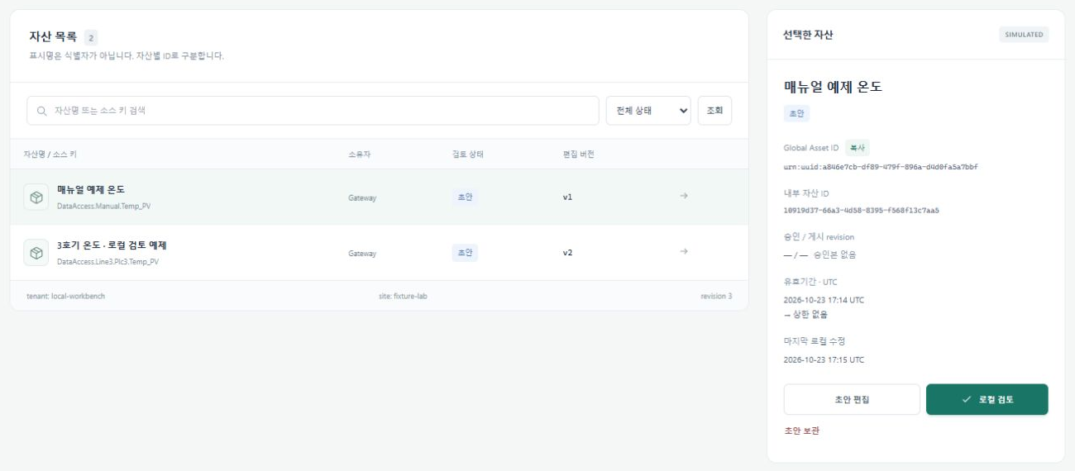
Industrial AssetHub / 03
48
초안 저장과 식별자 확인
로컬 초안을 저장하고 고유 ID와 편집 버전을 읽습니다.
실제 화면 확대
초안 만들기
01
입력 확인 → 초안
만들기
새 자산 행 확인
02
새 행 · 선택한 자산
상세
ID와 버전 읽기
03
Global Asset ID · 편집
버전
오래된 편집의 412 응답은 최신 초안과 비교합니다. 같은 저장 경로를 여러 Host가
동시에 열지 않습니다.
초안과 발급된 식별자가 로컬 파일에 저장됩니다.
승인·게시 revision은 미제공 상태입니다.
산업 솔루션 통합 사용 매뉴얼 2026.10.24
Notes:
원본: data/07-assethub.json
시작 주소: http://127.0.0.1:5189/workbench
{
"operationId": "assethub-asset",
"title": "초안 저장과 식별자 확인",
"goal": "초안을 저장하고 발급된 ID를 확인합니다.",
"steps": [
"입력값을 확인한 뒤 초안 만들기를 누릅니다.",
"자산 작업공간의 새 행과 선택한 자산 상세를 확인합니다.",
"Global Asset ID와 편집 버전을 확인합니다."
],
"expected": "초안과 식별자를 로컬 파일에 저장합니다. 승인 및 게시 revision은 미제공으로 남습니다.",
"troubleshooting": [
"오래된 편집의 412 응답은 최신 초안을 다시 읽고 변경 내용을 비교합니다.",
"같은 저장 경로를 여러 Host가 동시에 열지 않습니다."
],
"verified": true,
"available": true,
"screenshot": "assets/screenshots/assethub-asset.jpg",
"evidence": {
"capturedAtUtc": "2026-10-23T17:15:12.288Z",
"url": "http://127.0.0.1:5189/workbench?SelectedId=10919d37-66a3-4d58-8395-f568f13c7aa5&View=assets&Filter=all&notice=saved",
"observed": "매뉴얼 예제 온도 초안 생성 성공, 원본 소스와 저장된 자산 확인.",
"sha256": "8b99938b7508b00f876431b988645129a7858c02700f9a50541f4f118b42f918"
}
}
아이콘: Lucide. 원본 및 라이선스 assets/design/icon-provenance.json, LICENSE-Lucide.txt.
Industrial.AssetHub/README.md
Industrial.AssetHub/src/AssetHub.Host/Pages/Workbench/Index.cshtml
Industrial.AssetHub/src/AssetHub.Host/Pages/Workbench/_Ontology.cshtml
Industrial.AssetHub/src/AssetHub.Host/Workbench/SuiteMonitor.cs

Slide 49
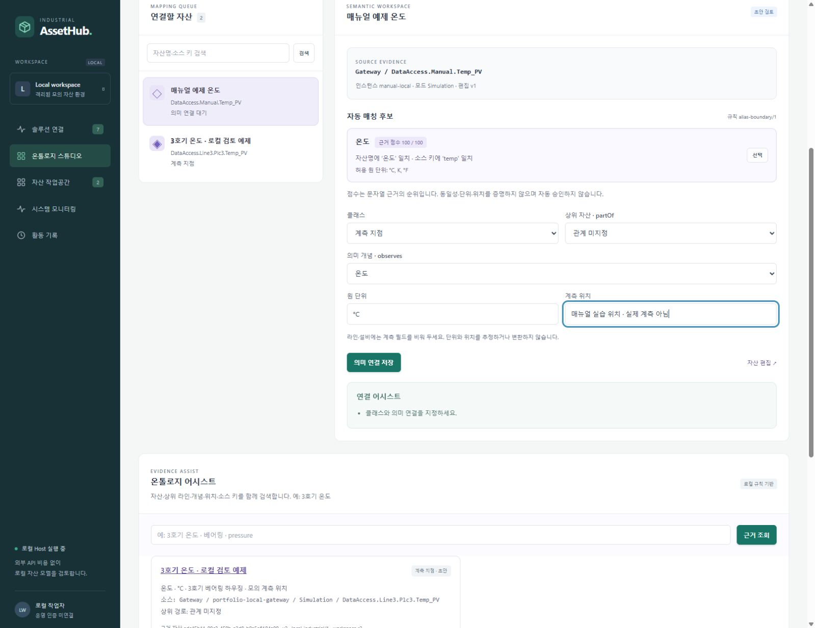
Industrial AssetHub / 04
49
온도 개념 후보 검토
이름·소스 키의 일치 근거를 보고 개념을 선택합니다.
실제 화면 확대
교육용 자산 선택
01
매뉴얼 예제 온도
후보와 일치 근거 읽기
02
자동 매칭 후보 · 온도
근거
개념 후보 반영
전체 화면
03
선택 → 의미 개념 반영
단위와 위치 직접 입력
04
원 단위 · 계측 위치
입력
점수는 승인 확률이 아닙니다. 이름만 같다고 다른 계측 지점을 같은 자산으로
병합하지 않습니다.
선택한 개념이 의미 연결 폼에 반영됩니다.
후보 점수는 문자열 일치 순위입니다.
산업 솔루션 통합 사용 매뉴얼 2026.10.24
Notes:
원본: data/07-assethub.json
시작 주소: http://127.0.0.1:5189/workbench
{
"operationId": "assethub-matching",
"title": "개념 후보 선택",
"goal": "이름과 소스 키의 문자열 근거를 검토합니다.",
"steps": [
"온톨로지 스튜디오에서 매뉴얼 예제 온도를 선택합니다.",
"자동 매칭 후보의 온도와 일치 근거를 읽습니다.",
"선택을 눌러 개념을 채우고 원 단위와 계측 위치를 직접 입력합니다."
],
"expected": "선택한 개념이 의미 연결 폼에 반영됩니다. 점수는 문자열 순위이며 승인 확률이 아닙니다.",
"troubleshooting": [
"후보가 없으면 개념 사전에서 직접 고릅니다.",
"이름 일치만으로 서로 다른 계측 지점을 같은 자산으로 병합하지 않습니다."
],
"verified": true,
"available": true,
"screenshot": "assets/screenshots/assethub-matching.jpg",
"evidence": {
"capturedAtUtc": "2026-10-23T17:15:29.887Z",
"url": "http://127.0.0.1:5189/workbench?View=ontology",
"observed": "온도 후보의 문자열 근거 확인 후 선택, 원 단위°C 및 교육용 위치 입력.",
"sha256": "044bd05dd31353fceb69a0e4b7478ae659fc1c767ed592818a853245f63de899"
}
}
아이콘: Lucide. 원본 및 라이선스 assets/design/icon-provenance.json, LICENSE-Lucide.txt.
Industrial.AssetHub/README.md
Industrial.AssetHub/src/AssetHub.Host/Pages/Workbench/Index.cshtml
Industrial.AssetHub/src/AssetHub.Host/Pages/Workbench/_Ontology.cshtml
Industrial.AssetHub/src/AssetHub.Host/Workbench/SuiteMonitor.cs

Slide 50
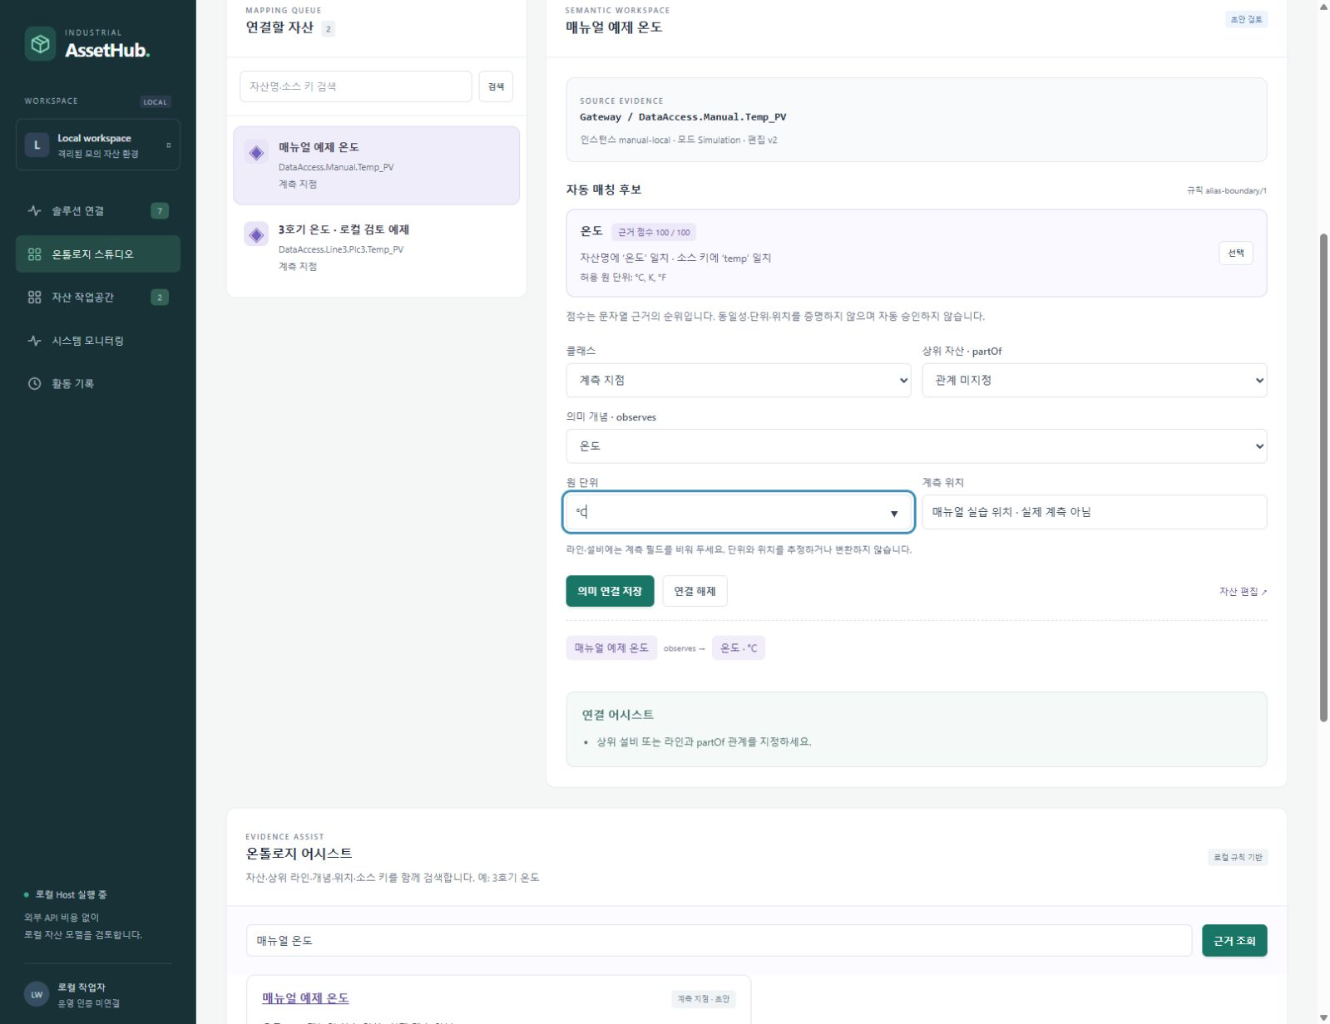
Industrial AssetHub / 05
50
개념·단위·계측 위치 연결
계측 지점의 의미와 단위를 함께 저장합니다.
실제 화면 확대
클래스와 개념 지정
01
계측 지점 · 온도
단위와 위치 입력
02
°C · 실습 모의 계측
지점
의미 연결 저장
전체 화면
03
의미 연결 저장
저장된 관계 확인
04
observes · 편집 버전
라인·설비에는 계측 필드를 비웁니다. 미지원 단위나 순환 partOf 관계는 거부됩니다.
의미 연결과 편집 버전이 저장됩니다.
기존 로컬 검토 결과는 무효화됩니다.
산업 솔루션 통합 사용 매뉴얼 2026.10.24
Notes:
원본: data/07-assethub.json
시작 주소: http://127.0.0.1:5189/workbench
{
"operationId": "assethub-semantic",
"title": "의미 연결 저장",
"goal": "계측 지점의 개념, 단위와 위치를 저장합니다.",
"steps": [
"클래스는 계측 지점, 의미 개념은 온도로 둡니다.",
"원 단위 °C, 계측 위치는 실습 모의 계측 지점으로 입력합니다.",
"의미 연결 저장을 누르고 저장된 observes 관계를 확인합니다."
],
"expected": "의미 연결과 편집 버전을 저장하며 기존 로컬 검토를 무효화합니다.",
"troubleshooting": [
"라인과 설비에는 계측 필드를 비웁니다.",
"지원하지 않는 단위나 순환 partOf 관계는 서버가 거부합니다."
],
"verified": true,
"available": true,
"screenshot": "assets/screenshots/assethub-semantic.jpg",
"evidence": {
"capturedAtUtc": "2026-10-23T17:15:43.839Z",
"url": "http://127.0.0.1:5189/workbench?View=ontology&SelectedId=10919d37-66a3-4d58-8395-f568f13c7aa5&Ask=%EB%A7%A4%EB%89%B4%EC%96%BC+%EC%98%A8%EB%8F%84",
"observed": "저장된 관계에서 매뉴얼 예제 온도→온도°C, 위치와 소스 연결 확인.",
"sha256": "7c8f4fa8599b9ee632064c7a8ab18c0c1334d8facc910095cb2ccae292d9a4fc"
}
}
아이콘: Lucide. 원본 및 라이선스 assets/design/icon-provenance.json, LICENSE-Lucide.txt.
Industrial.AssetHub/README.md
Industrial.AssetHub/src/AssetHub.Host/Pages/Workbench/Index.cshtml
Industrial.AssetHub/src/AssetHub.Host/Pages/Workbench/_Ontology.cshtml
Industrial.AssetHub/src/AssetHub.Host/Workbench/SuiteMonitor.cs

Slide 51
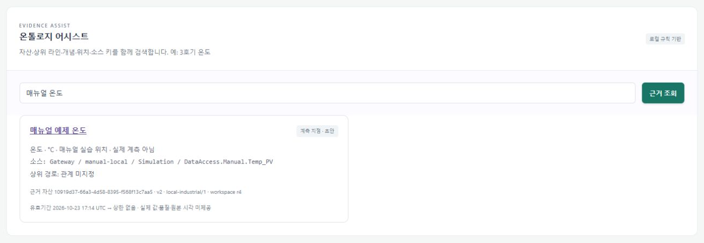
Industrial AssetHub / 06
51
키워드로 의미 연결 근거 찾기
로컬 초안에 선언한 자산과 소스를 검색합니다.
실제 화면 확대
키워드 입력
01
온톨로지 어시스트:
매뉴얼 온도
근거 조회
02
근거 조회
선언 근거 대조
03
자산 · 개념 · 소스
tuple · 버전
규칙 기반 검색이며 외부 AI를 호출하지 않습니다. 결과가 없으면 키워드를 줄이고
의미 연결 저장을 확인합니다.
로컬 초안 snapshot의 선언 근거를 보여줍니다.
실제 값·품질·원본 시각은 미제공입니다.
산업 솔루션 통합 사용 매뉴얼 2026.10.24
Notes:
원본: data/07-assethub.json
시작 주소: http://127.0.0.1:5189/workbench
{
"operationId": "assethub-assist",
"title": "의미 연결 근거 조회",
"goal": "키워드로 자산과 원본 소스 선언을 찾습니다.",
"steps": [
"온톨로지 어시스트에 매뉴얼 온도를 입력합니다.",
"근거 조회를 누릅니다.",
"자산, 개념, 위치, 소스 tuple과 편집 버전을 함께 확인합니다."
],
"expected": "로컬 초안 snapshot의 근거를 표시합니다. 실제 값, 품질과 원본 시각은 미제공입니다.",
"troubleshooting": [
"검색 결과가 없으면 키워드를 줄이고 먼저 의미 연결을 저장합니다.",
"이 어시스트는 규칙 기반 검색이며 외부 AI를 호출하지 않습니다."
],
"verified": true,
"available": true,
"screenshot": "assets/screenshots/assethub-assist.jpg",
"evidence": {
"capturedAtUtc": "2026-10-23T17:16:26.424Z",
"url": "http://127.0.0.1:5189/workbench?View=ontology&SelectedId=10919d37-66a3-4d58-8395-f568f13c7aa5&Ask=%EB%A7%A4%EB%89%B4%EC%96%BC+%EC%98%A8%EB%8F%84",
"observed": "매뉴얼 온도 검색1건: source owner/key/instance/version/validity 확인, 실제 값·품질·원본 시각 미제공 표시.",
"sha256": "becaf0d81b00b2c00b9d5ced7ff68f56e40247b3e05db064a702dab6a59e66cb"
}
}
아이콘: Lucide. 원본 및 라이선스 assets/design/icon-provenance.json, LICENSE-Lucide.txt.
Industrial.AssetHub/README.md
Industrial.AssetHub/src/AssetHub.Host/Pages/Workbench/Index.cshtml
Industrial.AssetHub/src/AssetHub.Host/Pages/Workbench/_Ontology.cshtml
Industrial.AssetHub/src/AssetHub.Host/Workbench/SuiteMonitor.cs

Slide 52
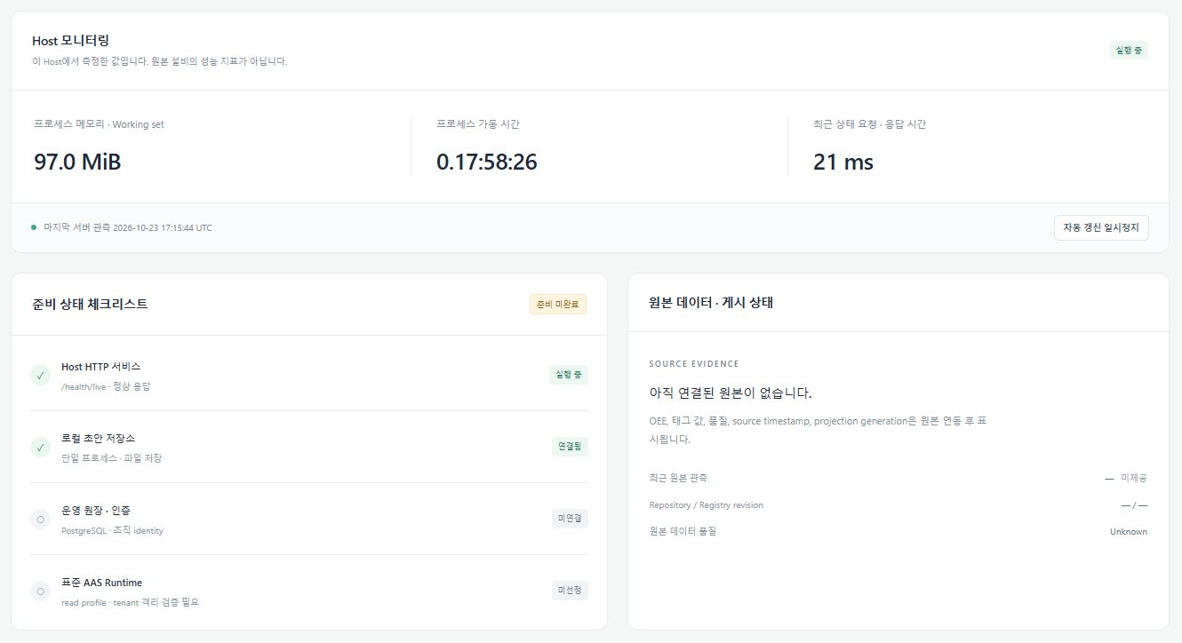
Industrial AssetHub / 07
52
Host 상태와 운영 준비 구분
실행 상태와 운영에 필요한 준비 항목을 따로 읽습니다.
실제 화면 확대
시스템 모니터링 열기
01
시스템 모니터링
상태 새로고침
02
상태 새로고침
관측값과 준비 항목
읽기
03
메모리 · 가동 시간 ·
체크리스트
상태 요청에 실패하면 최근 성공값을 현재 관측값으로 해석하지 않습니다.
Host 실행과 서비스 준비 상태가 따로 보입니다.
운영 원장·인증·표준 runtime은 준비 중입니다.
산업 솔루션 통합 사용 매뉴얼 2026.10.24
Notes:
원본: data/07-assethub.json
시작 주소: http://127.0.0.1:5189/workbench
{
"operationId": "assethub-monitor",
"title": "Host 상태와 준비 상태 확인",
"goal": "실행 중인 Host와 운영 준비 상태를 구분합니다.",
"steps": [
"시스템 모니터링을 엽니다.",
"상태 새로고침을 누릅니다.",
"메모리, 가동 시간과 관측 시각을 확인하고 준비 상태 체크리스트를 읽습니다."
],
"expected": "Host 실행과 서비스 미준비를 별도로 표시합니다. 현재 운영 원장, 인증과 표준 runtime은 준비 중입니다.",
"troubleshooting": [
"상태 요청 실패 시 최근 성공값을 현재 관측으로 해석하지 않습니다."
],
"verified": true,
"available": true,
"screenshot": "assets/screenshots/assethub-monitor.jpg",
"evidence": {
"capturedAtUtc": "2026-10-23T17:15:44.385Z",
"url": "http://127.0.0.1:5189/workbench?View=monitor",
"observed": "시스템 모니터링의 Gateway/OEE/AAS 상태와 미연결 정보 확인.",
"sha256": "77df0ec312a0fccc7fd1cff3e5cd0440c836896341e8518fd0479e8528bf7189"
}
}
아이콘: Lucide. 원본 및 라이선스 assets/design/icon-provenance.json, LICENSE-Lucide.txt.
Industrial.AssetHub/README.md
Industrial.AssetHub/src/AssetHub.Host/Pages/Workbench/Index.cshtml
Industrial.AssetHub/src/AssetHub.Host/Pages/Workbench/_Ontology.cshtml
Industrial.AssetHub/src/AssetHub.Host/Workbench/SuiteMonitor.cs

Slide 53
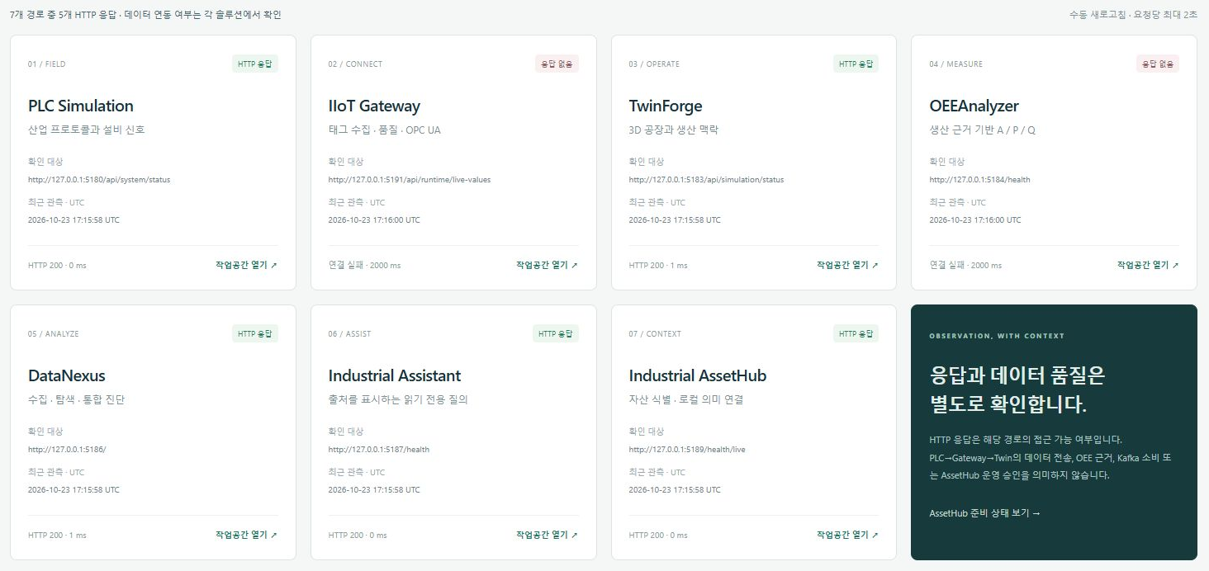
Industrial AssetHub / 08
53
일곱 솔루션의 HTTP 상태 확인
로컬 작업공간으로 이동하며 응답 근거를 확인합니다.
실제 화면 확대
솔루션 연결 열기
01
솔루션 연결
연결 상태 확인
02
연결 상태 확인
응답과 관측 시각 읽기
03
HTTP · 지연 · UTC 관측
시각
작업공간으로 이동
04
작업공간 열기
HTTP 응답은 데이터 전송·운영 승인 증거가 아닙니다. UI 접근과 backend 수집 상태를
따로 확인합니다.
고정된 loopback 경로를 최대 2초씩 조회합니다.
현재 Gateway·OEE API는 응답 없음입니다.
산업 솔루션 통합 사용 매뉴얼 2026.10.24
Notes:
원본: data/07-assethub.json
시작 주소: http://127.0.0.1:5189/workbench
{
"operationId": "assethub-suite",
"title": "일곱 솔루션 연결 상태 확인",
"goal": "로컬 솔루션으로 이동하고 HTTP 응답을 확인합니다.",
"steps": [
"솔루션 연결을 엽니다.",
"연결 상태 확인을 누릅니다.",
"HTTP 응답 코드, 지연과 UTC 관측 시각을 읽고 작업공간 열기로 이동합니다."
],
"expected": "고정된 loopback 경로를 최대 2초씩 조회합니다. HTTP 응답만으로 데이터 전송이나 운영 승인을 입증하지 않습니다.",
"troubleshooting": [
"Gateway와 OEE API가 중지된 현재 환경에서는 응답 없음이 정상 진단입니다.",
"각 UI가 열리는지와 해당 backend의 수집 상태를 별도로 확인합니다."
],
"verified": true,
"available": true,
"screenshot": "assets/screenshots/assethub-suite.jpg",
"evidence": {
"capturedAtUtc": "2026-10-23T17:16:03.983Z",
"url": "http://127.0.0.1:5189/workbench/suite",
"observed": "연결 상태 확인 완료:7개 중5개 HTTP응답, Gateway/OEE백엔드 응답없음.",
"sha256": "e284de7207d3026cf6f87366c781f52884163bf70830c5a64cc4b9a608616dd6"
}
}
아이콘: Lucide. 원본 및 라이선스 assets/design/icon-provenance.json, LICENSE-Lucide.txt.
Industrial.AssetHub/README.md
Industrial.AssetHub/src/AssetHub.Host/Pages/Workbench/Index.cshtml
Industrial.AssetHub/src/AssetHub.Host/Pages/Workbench/_Ontology.cshtml
Industrial.AssetHub/src/AssetHub.Host/Workbench/SuiteMonitor.cs

Slide 54
문제 해결
54
증상별 확인 순서
1/2 세부 복구와 원복 절차는 솔루션별 Markdown에 있습니다
화면 주소가 열리지 않음
해당 로컬 서비스와 포트
실행 명령과 주소를 확인하고 다시
접속합니다.
Gateway 임시 저장
메모리 모드 배너
실습 구성만 사용하며 재시작 유실을
고려합니다.
OEE 로그인 API 오류
API와 데이터베이스 실행
상태
backend 준비 후 다시 시도합니다.
인증을 우회하지 않습니다.
산업 솔루션 통합 사용 매뉴얼 2026.10.24
Notes:
[
{
"symptom": "화면 주소가 열리지 않음",
"check": "해당 로컬 서비스와 포트",
"action": "실행 명령과 주소를 확인하고 다시 접속합니다."
},
{
"symptom": "Gateway 임시 저장",
"check": "메모리 모드 배너",
"action": "실습 구성만 사용하며 재시작 유실을 고려합니다."
},
{
"symptom": "OEE 로그인 API 오류",
"check": "API와 데이터베이스 실행 상태",
"action": "backend 준비 후 다시 시도합니다. 인증을 우회하지 않습니다."
},
{
"symptom": "데이터 N/A 또는 이벤트 0",
"check": "Kafka/OEE 연결과 원본 시각",
"action": "미수신 상태를 0%나 정상 생산으로 해석하지 않습니다."
},
{
"symptom": "Assistant 소스 확인 불가",
"check": "선택 자산, 매핑과 PLC HTTP",
"action": "원본 연결을 복구하고 재조회합니다."
},
{
"symptom": "AssetHub 412",
"check": "편집 버전",
"action": "최신 초안을 읽고 이전 입력과 비교합니다."
}
]

Slide 55
문제 해결
55
증상별 확인 순서
2/2 세부 복구와 원복 절차는 솔루션별 Markdown에 있습니다
데이터 N/A 또는 이벤트 0
Kafka/OEE 연결과 원본 시각
미수신 상태를 0%나 정상 생산으로
해석하지 않습니다.
Assistant 소스 확인 불가
선택 자산, 매핑과 PLC HTTP
원본 연결을 복구하고 재조회합니다.
AssetHub 412
편집 버전
최신 초안을 읽고 이전 입력과
비교합니다.
산업 솔루션 통합 사용 매뉴얼 2026.10.24
Notes:
[
{
"symptom": "화면 주소가 열리지 않음",
"check": "해당 로컬 서비스와 포트",
"action": "실행 명령과 주소를 확인하고 다시 접속합니다."
},
{
"symptom": "Gateway 임시 저장",
"check": "메모리 모드 배너",
"action": "실습 구성만 사용하며 재시작 유실을 고려합니다."
},
{
"symptom": "OEE 로그인 API 오류",
"check": "API와 데이터베이스 실행 상태",
"action": "backend 준비 후 다시 시도합니다. 인증을 우회하지 않습니다."
},
{
"symptom": "데이터 N/A 또는 이벤트 0",
"check": "Kafka/OEE 연결과 원본 시각",
"action": "미수신 상태를 0%나 정상 생산으로 해석하지 않습니다."
},
{
"symptom": "Assistant 소스 확인 불가",
"check": "선택 자산, 매핑과 PLC HTTP",
"action": "원본 연결을 복구하고 재조회합니다."
},
{
"symptom": "AssetHub 412",
"check": "편집 버전",
"action": "최신 초안을 읽고 이전 입력과 비교합니다."
}
]

Slide 56
원본과 실습 자료
56
상세 절차와 실습 파일
화면에는 조작의 핵심을, Markdown과 발표자 노트에는 전체 절차를 담았습니다
솔루션별 Markdown 7개
시작 조건, 전체 단계, 기대 결과와 문제 해결
교육용 CSV
manual-process.csv / 실제 설비 데이터 아님
실제 캡처 38장
assets/screenshots / 캡처 시각과 근거 보존
산업 솔루션 통합 사용 매뉴얼 2026.10.24
Notes:
원본 문서는 같은 배포 폴더의 README.md와 chapters/에 있습니다. 아이콘 저작권과 출처는 assets/design/LICENSE-Lucide.txt 및 icon-provenance.json에 있습니다.

